Slide 1




O MÉTODO DOS ELEMENTOS DE CONTORNO COM INTERPOLAÇÃO DIRETA APLICADO À SOLUÇÃO DE PROBLEMAS ESCALARES FUNCIONAIS EM DUAS DIMENSÕES
$$u_{,ii}^{∗}\left(X\right)=−∆(ξ;X)$$
Eng. Me. Hercules de Melo Barcelos
Departamento de Engenharia Mecânica, Universidade Federal do Espírito Santo, PPGEM,UFES. Vitória, ES, Brasil
Instituto Nacional de Metrologia, Qualidade e Tecnologia, INMETRO, Duque de Caxias, RJ, Brasil
Orientador: Prof. Dr. Carlos Friedrich Loeffler
Coorientador: Prof. Dr. Luciano de Oliveira Castro Lara
Departamento de Engenharia Mecânica, Universidade Federal do Espírito Santo, PPGEM,UFES. Vitória, ES, Brasil

Slide 2
Conteúdo
1 - A proposta desta teste
2 - O desempenho do MECID para o problema de Helmholtz em meio homogêneo e irregular
3 - O MECID para o problema de Laplace em meio suavemente heterogêneo
4 - A associação do MECID com a TSD para o problema de Laplace em meio suavemente heterogêneo por partes
5 - A associação do MECID com a TSD para o problema de Helmholtz em meio suavemente heterogêneo por partes
6 – Considerações finais
7 - Trabalhos futuros
8 - Agradecimentos
9 - Referências
10 - Sugestões de leitura

Slide 3
1 - A proposta desta tese
O crescente avanço tecnológico da nossa sociedade moderna estimula o desenvolvimento de materiais com múltiplas aplicações. Os materiais funcionais são por natureza, capazes de combinar uma ampla gama de características que auxiliam na descoberta de novas aplicações.
Exemplos de materiais funcionais:
semicondutores
metais
polímeros
cerâmica

Slide 4
1 - A proposta desta tese
Tomando como exemplo a cerâmica, ela apresenta uma ampla variedade de funções entre os materiais funcionais, sendo aplicadas no projeto de:
Capacitores
transdutores de potência
sensores de gás e biológicos
eletro-ópticos
eletro- dispositivos crômicos

Slide 5
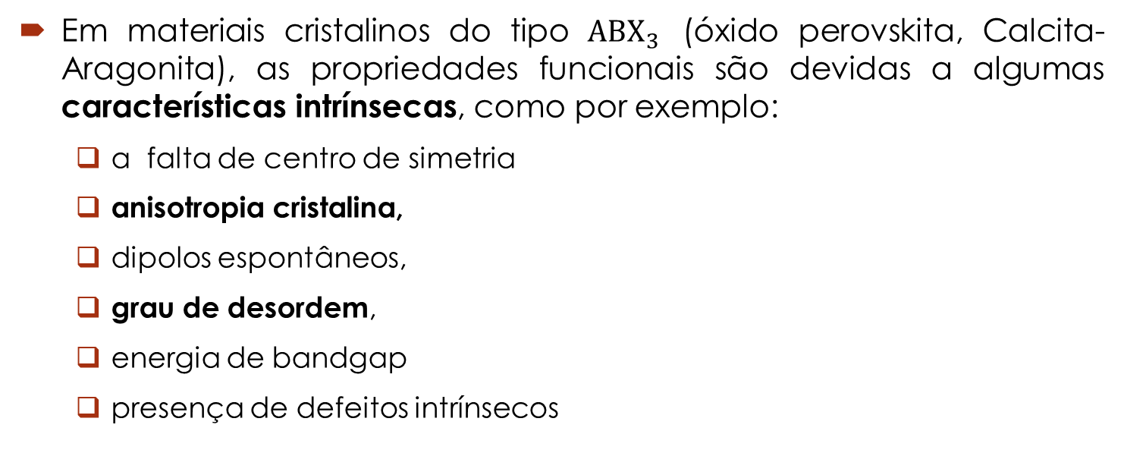
1 - A proposta desta tese
Em materiais cristalinos do tipo ${ABX}_{3}$ (óxido perovskita, Calcita-Aragonita), as propriedades funcionais são devidas a algumas características intrínsecas, como por exemplo:
a falta de centro de simetria
anisotropia cristalina,
dipolos espontâneos,
grau de desordem,
energia de bandgap
presença de defeitos intrínsecos
LONGO, E.; Porta, F. A. L. Recent Advances in Complex Functional Materials: From Design to Application. Switzerland: Springer International Publishing, 2017.

Slide 6
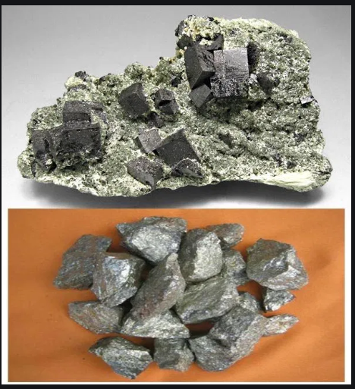

1 - A proposta desta tese
Imagem do Óxido de Perovskita
Livro de Referência

Slide 7
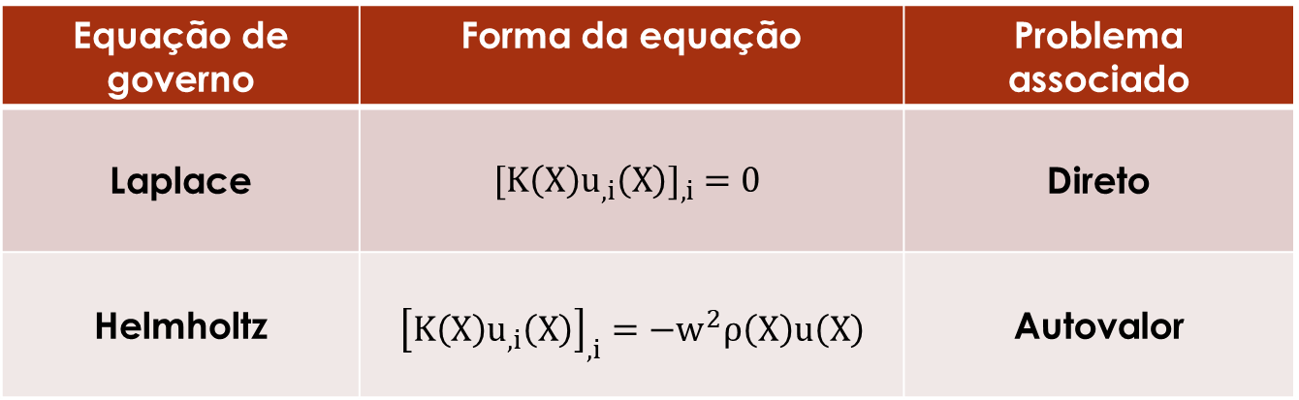
1 - A proposta desta tese
Será proposto neste trabalho solucionar numericamente problemas escalares suavemente heterogêneos em duas dimensões através do Método dos Elementos de Contorno (MEC), utilizando o processo de Interpolação direta (MECID) com regularização e em conjunto com a Técnica de Superposição de Domínios (TSD).
Os Problemas escalares considerados:
Equação de governo | Forma da equação | Problema associado
Laplace | $${[K\left(X\right)u_{,i}\left(X\right)]}_{,i} =0$$ | Direto
Helmholtz | $${\left[K\left(X\right)u_{,i}\left(X\right)\right]}_{,i}=−w^{2}ρ\left(X\right)u\left(X\right)$$ | Autovalor

Slide 8
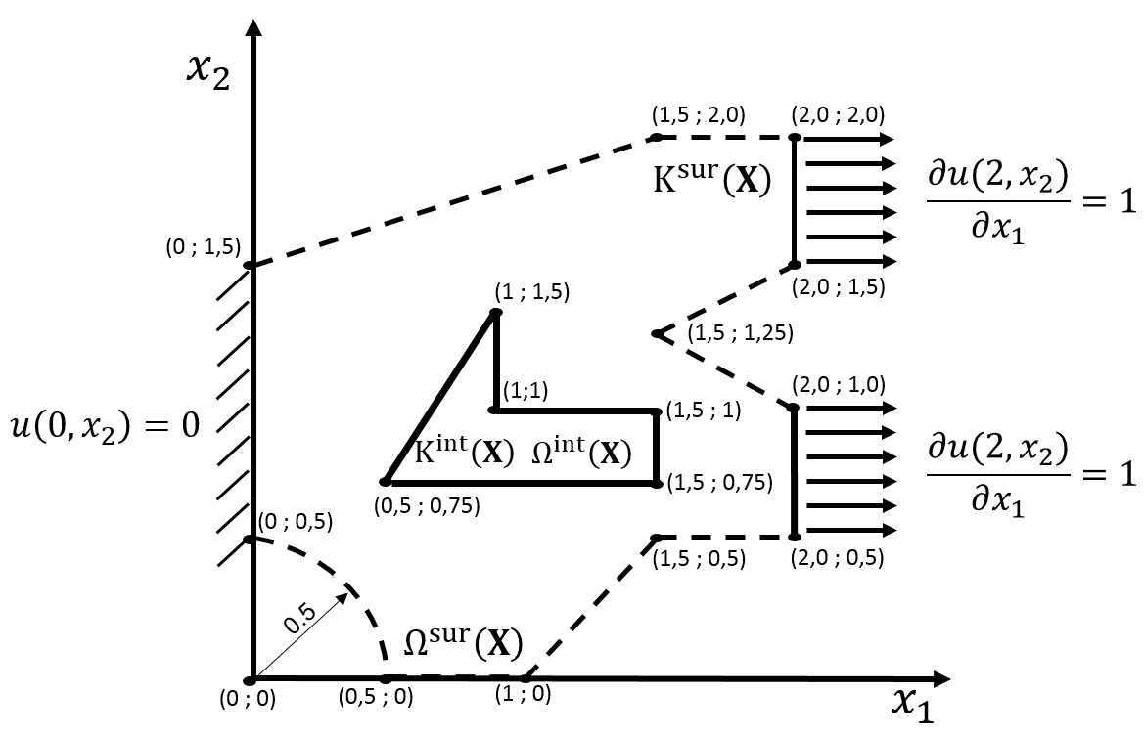
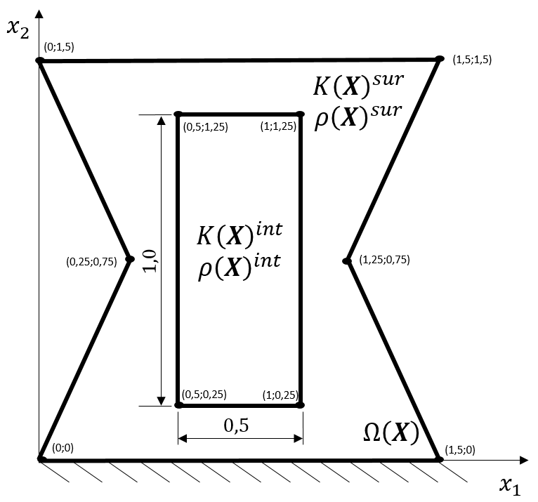
1 - A proposta desta tese
Características dos domínios apresentados e as condições de contorno para os problemas.
Problema associado
Direto | Autovalor

Slide 9
1 - A proposta desta tese
Quanto ao MECID:
Teve aplicação direta em problemas homogêneos e suavemente heterogêneos sem regiões internas.
A TSD atuou em conjunto com o MECID em problemas suavemente heterogêneos com regiões internas ou apresentando furos.
Foi utilizada a aproximação por elementos lineares para as condições de contorno
A função propriedade constitutiva K(X) foi linearizada durante o processo de integração.
Teve 20 pontos de Gauss aplicados durante o processo de integração numérica.
As FBR utilizadas foram: Radial Simples, Placa fina e de Wendland.

Slide 10
1 - A proposta desta tese
Quanto ao método de referência:
Soluções analíticas serão utilizadas quando disponíveis.
Foi utilizado o Método dos Elementos Finitos (MEF) tradicional sendo aferido através de soluções analíticas afim de garantir a confiabilidade do programa.
A aproximação do utilizada para o MEF foi de grau 1.
Os elementos finitos utilizados foram do tipo triangulares.
A malhas utilizadas foram do tipo Delaunay (Yang; Cui, 2010).
O cálculo das derivadas do MEF foi por aproximação de derivadas

Slide 11
1 - A proposta desta tese
Quanto à programação do MECID:
O código foi construído em FORTRAN 90.
Quanto ao cálculo dos autovalores:
Foi aplicado o Método Jacobi com redução de Hessemberg
Aplicado a sub-rotina Jacobi para o cálculo de autovalores (Press, 2007).
Quanto à geração de malha e figuras:
Gerador de malha GMSH 4.1.1
Gerador de gráfico de cores Paraview 5.5.2 64-bit

Slide 12
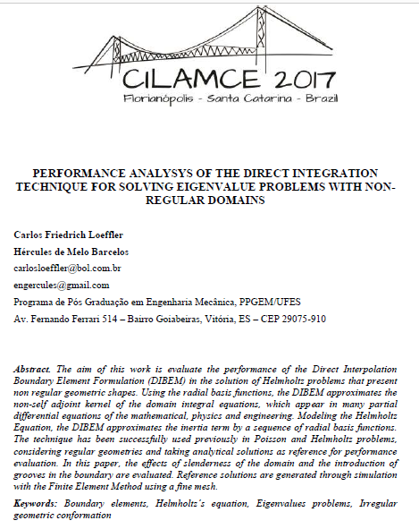
2 - O desempenho do MECID para o problema de Helmholtz em meio homogêneo e irregular
Loeffler, C. F.; Barcelos, H. M. Performance analysis of the direct integration technique for solving eigenvalue problems with non-regular domains. In: IBERO-LATIN AMERICAN CONGRESS ON COMPUTATIONAL METHODS IN ENGINEERING, 38., 2017, Santa Catarina. Anais de CILAMCE 2017. Santa Catarina: ABMEC, 2017. v. 1. p. 1-18.

Slide 13
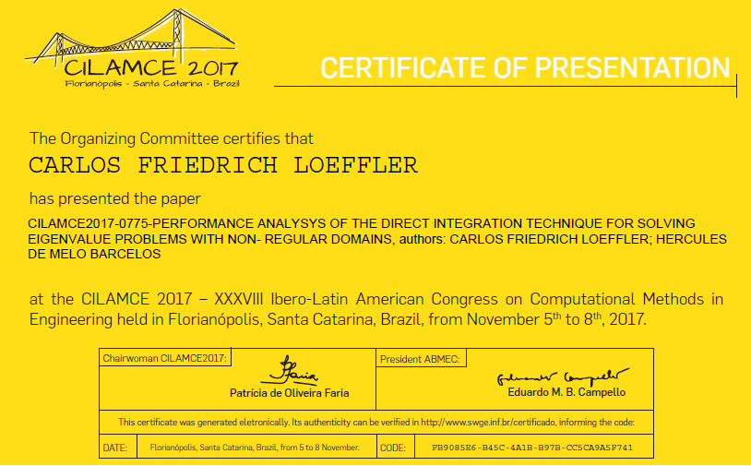
2 - O desempenho do MECID para o problema de Helmholtz em meio homogêneo e irregular
Loeffler, C. F.; Barcelos, H. M. Performance analysis of the direct integration technique for solving eigenvalue problems with non-regular domains. In: IBERO-LATIN AMERICAN CONGRESS ON COMPUTATIONAL METHODS IN ENGINEERING, 38., 2017, Santa Catarina. Anais de CILAMCE 2017. Santa Catarina: ABMEC, 2017. v. 1. p. 1-18.

Slide 14
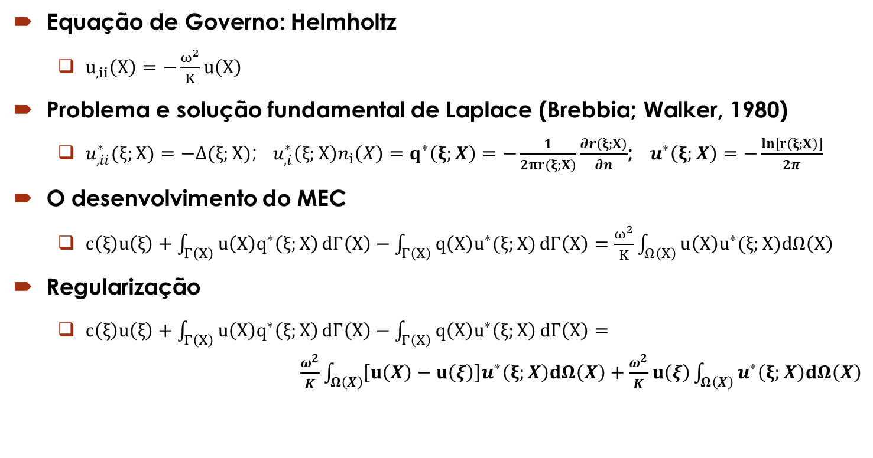
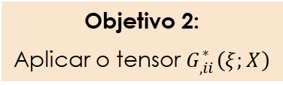
2 - O desempenho do MECID para o problema de Helmholtz em meio homogêneo e irregular
Equação de Governo: Helmholtz
$u_{,ii}\left(X\right)=−\frac{ω^{2}}{K}u\left(X\right)$
Problema e solução fundamental de Laplace (Brebbia; Walker, 1980)
$u_{,ii}^{∗}(ξ;X)=−∆(ξ;X)$; $u_{,i}^{∗}\left(ξ;X\right)n_{i}\left(X\right)=q^{∗}\left(ξ;X\right)=−\frac{1}{2πr(ξ;X)}\frac{∂r(ξ;X)}{∂n}$; $u^{∗}\left(ξ;X\right)=−\frac{ln\left[r(ξ;X)\right]}{2π}$
O desenvolvimento do MEC
$c\left(ξ\right)u\left(ξ\right)+\int_{Γ\left(X\right)}{u\left(X\right)q^{∗}\left(ξ;X\right)}dΓ\left(X\right)−\int_{Γ\left(X\right)}{q\left(X\right)u^{∗}(ξ;X)}dΓ\left(X\right)=\frac{ω^{2}}{K}\int_{Ω\left(X\right)}{u\left(X\right)u^{∗}(ξ;X)dΩ\left(X\right)}$
Regularização
$c\left(ξ\right)u\left(ξ\right)+\int_{Γ\left(X\right)}{u\left(X\right)q^{∗}\left(ξ;X\right)}dΓ\left(X\right)−\int_{Γ\left(X\right)}{q\left(X\right)u^{∗}\left(ξ;X\right)}dΓ\left(X\right)= \frac{ω^{2}}{K}\int_{Ω\left(X\right)}{\left[u\left(X\right)−u\left(ξ\right)\right]u^{∗}\left(ξ;X\right)dΩ\left(X\right)}+\frac{ω^{2}}{K}u\left(ξ\right)\int_{Ω\left(X\right)}{u^{∗}\left(ξ;X\right)dΩ\left(X\right)}$
Objetivo 1:
Aplicar MECID
Objetivo 2:
Aplicar o tensor $G_{,ii}^{∗}\left(ξ;X\right)$

Slide 15
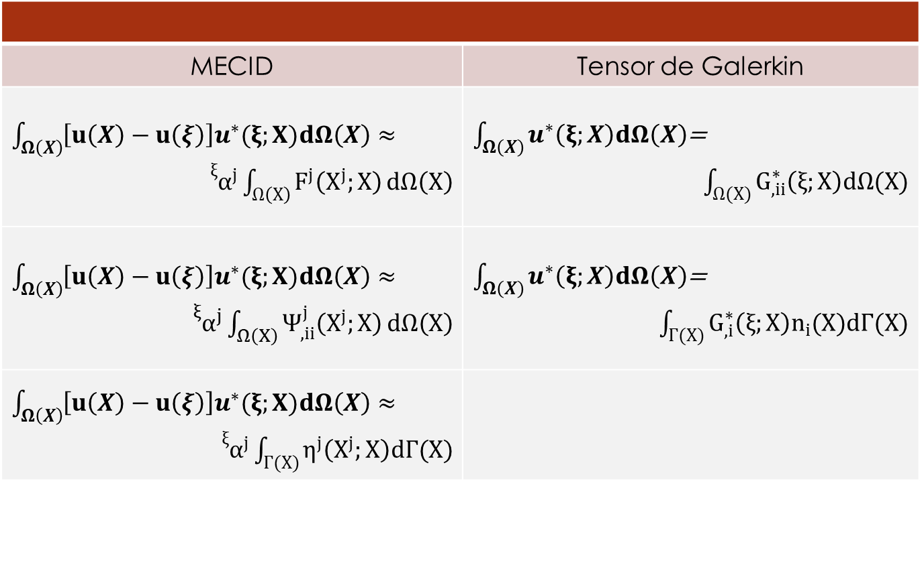
2 - O desempenho do MECID para o problema de Helmholtz em meio homogêneo e irregular
Tratamento das integrais de domínio
MECID | Tensor de Galerkin
$\int_{Ω\left(X\right)}{\left[u\left(X\right)−u\left(ξ\right)\right]u^{∗}(ξ;X)dΩ\left(X\right)}≈$ ${}_{}^{ξ}{α^{j}}\int_{Ω\left(X\right)}{F^{j}\left(X^{j};X\right)}dΩ\left(X\right)$ | $\int_{Ω\left(X\right)}{u^{∗}\left(ξ;X\right)dΩ\left(X\right)}$= $\int_{Ω(X)}{G_{,ii}^{∗}\left(ξ;X\right)dΩ(X)}$
$\int_{Ω\left(X\right)}{\left[u\left(X\right)−u\left(ξ\right)\right]u^{∗}(ξ;X)dΩ\left(X\right)}≈$ ${}_{}^{ξ}{α^{j}}\int_{Ω\left(X\right)}{Ψ_{,ii}^{j}\left(X^{j};X\right)}dΩ\left(X\right)$ | $\int_{Ω\left(X\right)}{u^{∗}\left(ξ;X\right)dΩ\left(X\right)}$= $\int_{Γ(X)}{G_{,i}^{∗}\left(ξ;X\right)n_{i}(X)dΓ(X)}$
$\int_{Ω\left(X\right)}{\left[u\left(X\right)−u\left(ξ\right)\right]u^{∗}(ξ;X)dΩ\left(X\right)}≈$ ${}_{}^{ξ}{α^{j}}\int_{Γ(X)}{η^{j}\left(X^{j};X\right)dΓ(X)}$

Slide 16
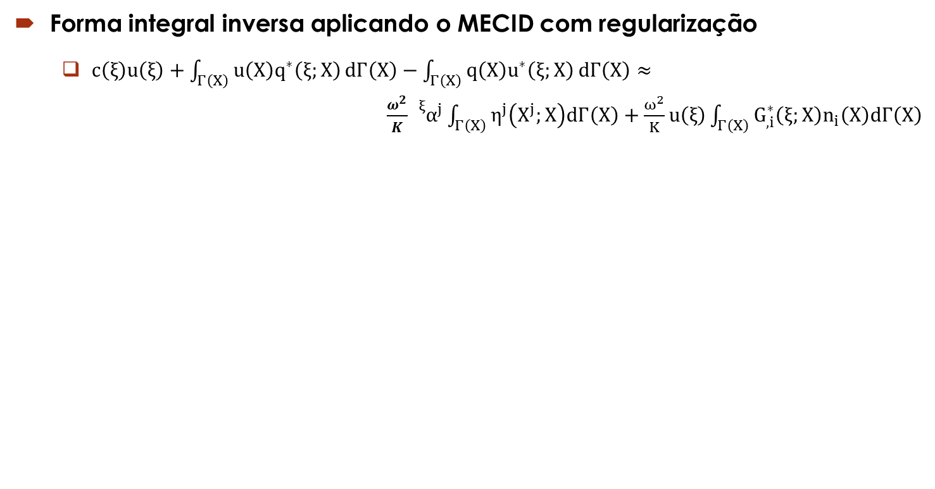
2 - O desempenho do MECID para o problema de Helmholtz em meio homogêneo e irregular
Forma integral inversa aplicando o MECID com regularização
$c\left(ξ\right)u\left(ξ\right)+\int_{Γ\left(X\right)}{u\left(X\right)q^{∗}\left(ξ;X\right)}dΓ\left(X\right)−\int_{Γ\left(X\right)}{q\left(X\right)u^{∗}\left(ξ;X\right)}dΓ\left(X\right)≈ \frac{ω^{2}}{K}{}_{}^{ξ}{α^{j}}\int_{Γ\left(X\right)}{η^{j}\left(X^{j};X\right)dΓ\left(X\right)}+\frac{ω^{2}}{K}u\left(ξ\right)\int_{Γ\left(X\right)}{G_{,i}^{∗}\left(ξ;X\right)n_{i}\left(X\right)dΓ\left(X\right)}$

Slide 17
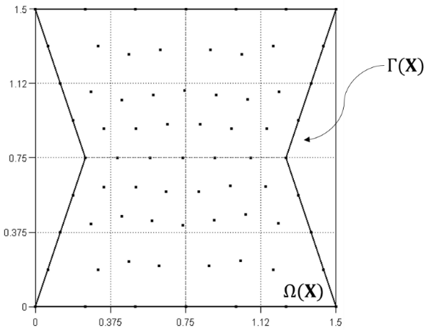
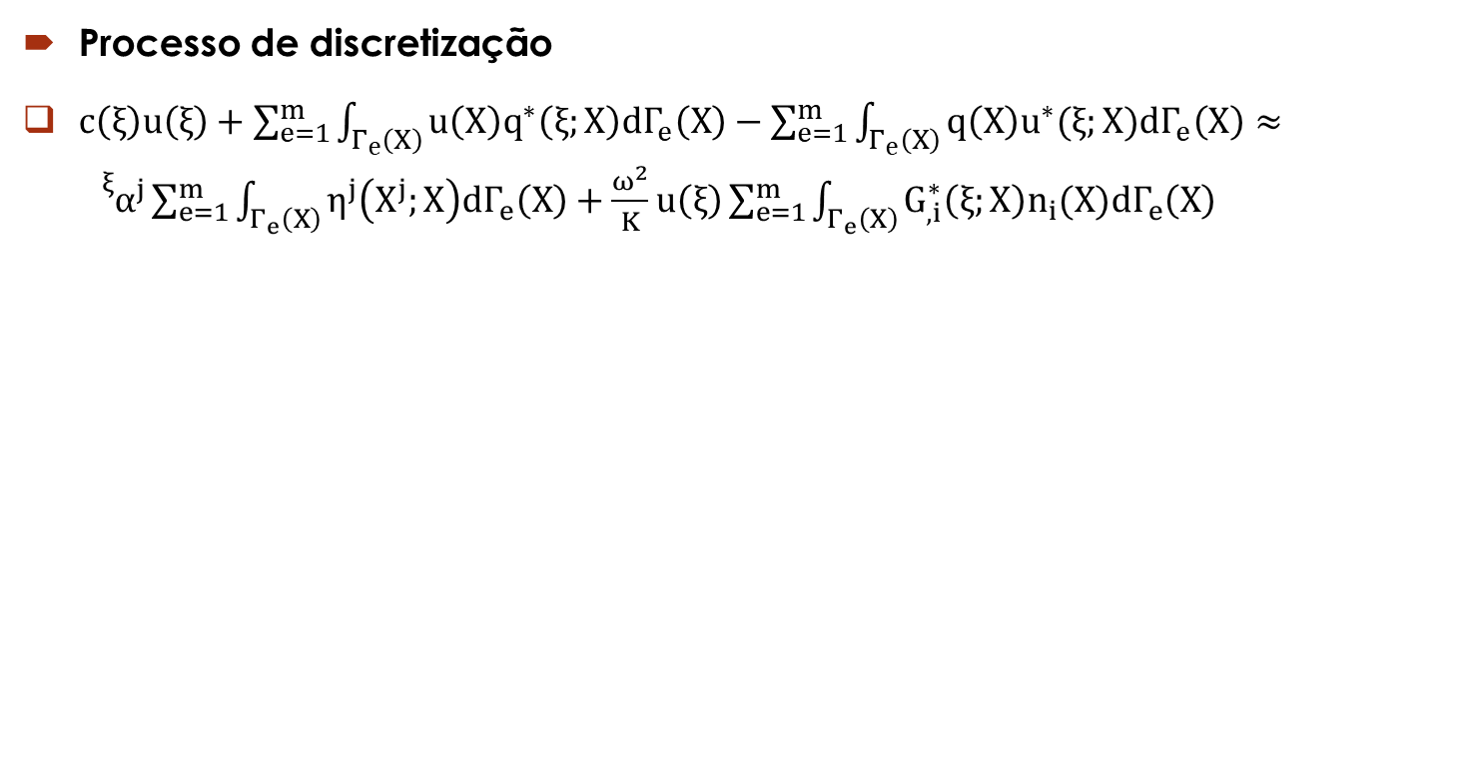
2 - O desempenho do MECID para o problema de Helmholtz em meio homogêneo e irregular
Processo de discretização
$c\left(ξ\right)u\left(ξ\right)+\sum_{e=1}^{m}{\int_{Γ_{e}\left(X\right)}{u\left(X\right)q^{∗}\left(ξ;X\right)dΓ_{e}\left(X\right)}}−\sum_{e=1}^{m}{\int_{Γ_{e}\left(X\right)}{q\left(X\right)u^{∗}(ξ;X)dΓ_{e}\left(X\right)}}≈ {}_{}^{ξ}{α^{j}}\sum_{e=1}^{m}{\int_{Γ_{e}\left(X\right)}{η^{j}\left(X^{j};X\right)dΓ_{e}\left(X\right)}}+\frac{ω^{2}}{K}u\left(ξ\right)\sum_{e=1}^{m}{\int_{Γ_{e}\left(X\right)}{G_{,i}^{∗}\left(ξ;X\right)n_{i}(X)dΓ_{e}\left(X\right)}}$

Slide 18
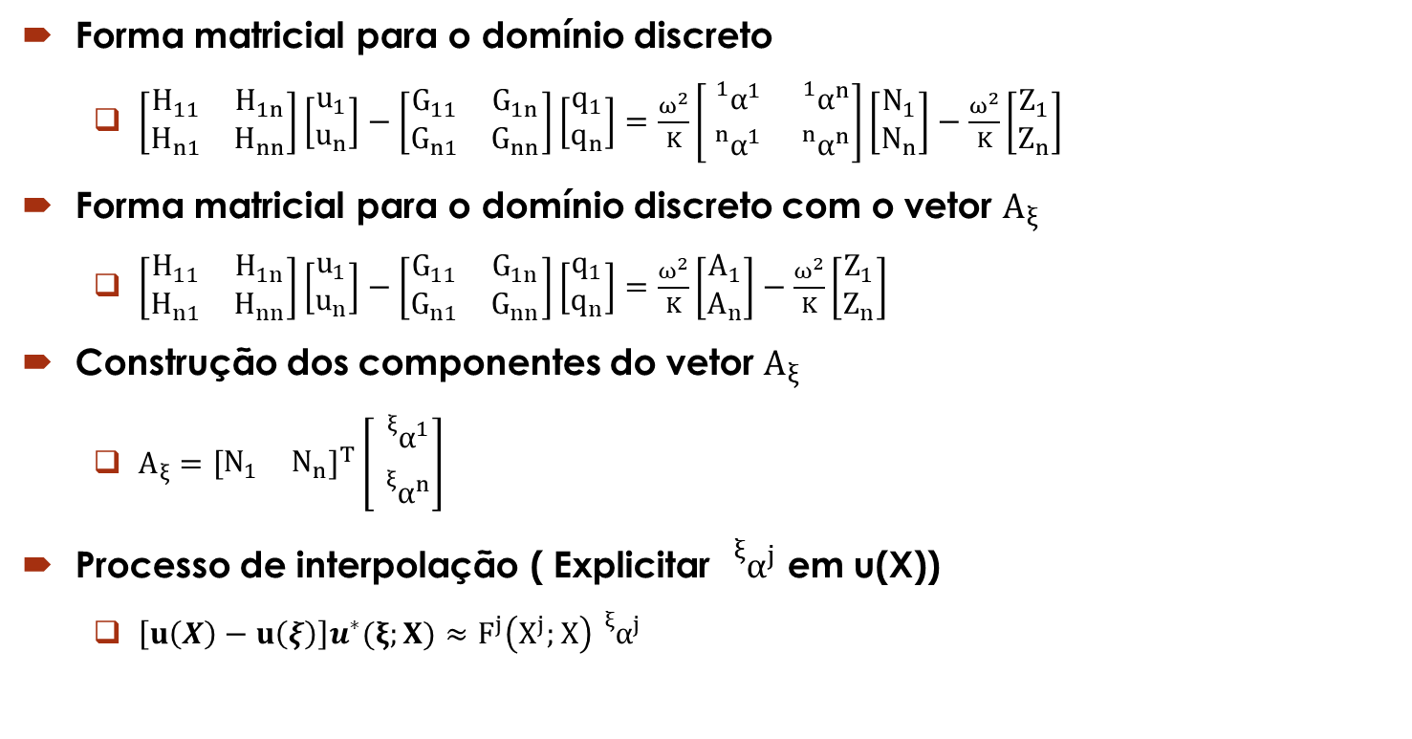
2 - O desempenho do MECID para o problema de Helmholtz em meio homogêneo e irregular
Forma matricial para o domínio discreto
$\left[\begin{matrix}H_{11} & H_{1n} \\ H_{n1} & H_{nn}\end{matrix}\right]\left[\begin{aligned}u_{1} \\ u_{n}\end{aligned}\right]−\left[\begin{matrix}G_{11} & G_{1n} \\ G_{n1} & G_{nn}\end{matrix}\right]\left[\begin{aligned}q_{1} \\ q_{n}\end{aligned}\right]=\frac{ω^{2}}{K}\left[\begin{matrix}{}_{}^{1}{α^{1}} & {}_{}^{1}{α^{n}} \\ {}_{}^{n}{α^{1}} & {}_{}^{n}{α^{n}}\end{matrix}\right]\left[\begin{aligned}N_{1} \\ N_{n}\end{aligned}\right]−\frac{ω^{2}}{K}\left[\begin{aligned}Z_{1} \\ Z_{n}\end{aligned}\right]$
Forma matricial para o domínio discreto com o vetor $A_{ξ}$
$\left[\begin{matrix}H_{11} & H_{1n} \\ H_{n1} & H_{nn}\end{matrix}\right]\left[\begin{aligned}u_{1} \\ u_{n}\end{aligned}\right]−\left[\begin{matrix}G_{11} & G_{1n} \\ G_{n1} & G_{nn}\end{matrix}\right]\left[\begin{aligned}q_{1} \\ q_{n}\end{aligned}\right]=\frac{ω^{2}}{K}\left[\begin{aligned}A_{1} \\ A_{n}\end{aligned}\right]−\frac{ω^{2}}{K}\left[\begin{aligned}Z_{1} \\ Z_{n}\end{aligned}\right]$
Construção dos componentes do vetor $A_{ξ}$
$A_{ξ}={\left[\begin{matrix}N_{1} & N_{n}\end{matrix}\right]}^{T}\left[\begin{aligned}{}_{}^{ξ}{α^{1}} \\ {}_{}^{ξ}{α^{n}}\end{aligned}\right]$
Processo de interpolação ( Explicitar ${}_{}^{ξ}{α^{j}}$ em u(X))
$\left[u\left(X\right)−u\left(ξ\right)\right]u^{∗}(ξ;X)≈F^{j}\left(X^{j};X\right){}_{}^{ξ}{α^{j}}$

Slide 19
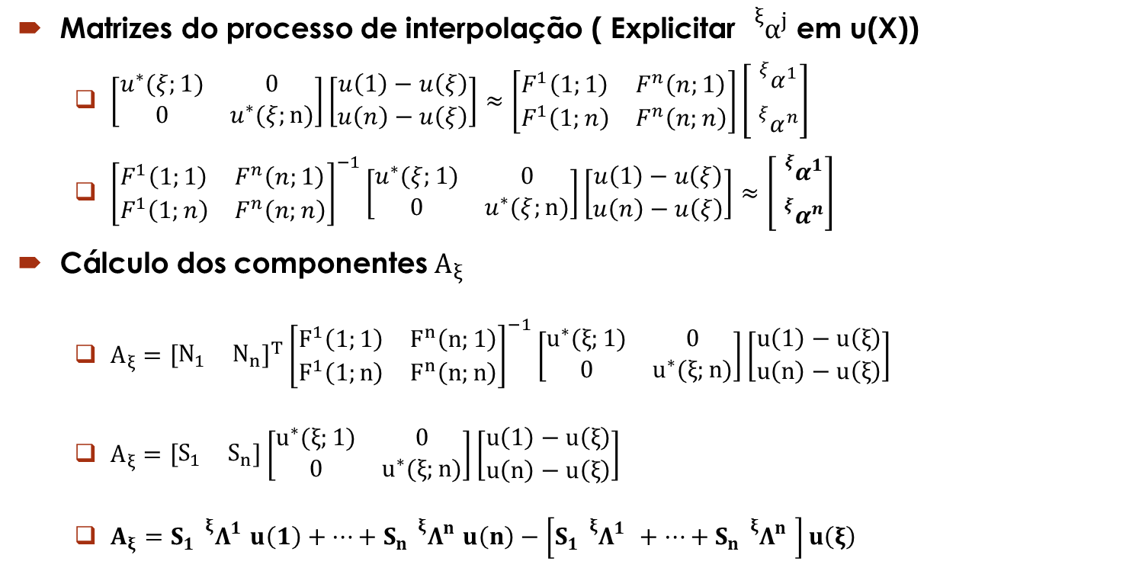
2 - O desempenho do MECID para o problema de Helmholtz em meio homogêneo e irregular
Matrizes do processo de interpolação ( Explicitar ${}_{}^{ξ}{α^{j}}$ em u(X))
$\left[\begin{matrix}u^{∗}(ξ;1) & 0 \\ 0 & u^{∗}(ξ;n)\end{matrix}\right]\left[\begin{aligned}u\left(1\right)−u\left(ξ\right) \\ u\left(n\right)−u\left(ξ\right)\end{aligned}\right]≈\left[\begin{matrix}F^{1}\left(1;1\right) & F^{n}\left(n;1\right) \\ F^{1}\left(1;n\right) & F^{n}\left(n;n\right)\end{matrix}\right]\left[\begin{aligned}{}_{}^{ξ}{α^{1}} \\ {}_{}^{ξ}{α^{n}}\end{aligned}\right]$
${\left[\begin{matrix}F^{1}\left(1;1\right) & F^{n}\left(n;1\right) \\ F^{1}\left(1;n\right) & F^{n}\left(n;n\right)\end{matrix}\right]}^{−1}\left[\begin{matrix}u^{∗}(ξ;1) & 0 \\ 0 & u^{∗}(ξ;n)\end{matrix}\right]\left[\begin{aligned}u\left(1\right)−u\left(ξ\right) \\ u\left(n\right)−u\left(ξ\right)\end{aligned}\right]≈\left[\begin{aligned}{}_{}^{ξ}{α^{1}} \\ {}_{}^{ξ}{α^{n}}\end{aligned}\right]$
Cálculo dos componentes $A_{ξ}$
$A_{ξ}={\left[\begin{matrix}N_{1} & N_{n}\end{matrix}\right]}^{T}{\left[\begin{matrix}F^{1}\left(1;1\right) & F^{n}\left(n;1\right) \\ F^{1}\left(1;n\right) & F^{n}\left(n;n\right)\end{matrix}\right]}^{−1}\left[\begin{matrix}u^{∗}(ξ;1) & 0 \\ 0 & u^{∗}(ξ;n)\end{matrix}\right]\left[\begin{aligned}u\left(1\right)−u\left(ξ\right) \\ u\left(n\right)−u\left(ξ\right)\end{aligned}\right]$
$A_{ξ}=\left[\begin{matrix}S_{1} & S_{n}\end{matrix}\right]\left[\begin{matrix}u^{∗}(ξ;1) & 0 \\ 0 & u^{∗}(ξ;n)\end{matrix}\right]\left[\begin{aligned}u\left(1\right)−u\left(ξ\right) \\ u\left(n\right)−u\left(ξ\right)\end{aligned}\right]$
$A_{ξ}=S_{1}{}_{}^{ξ}{Λ_{}^{1}}u\left(1\right)+…+S_{n}{}_{}^{ξ}{Λ_{}^{n}}u\left(n\right)−\left[S_{1}{}_{}^{ξ}{Λ_{}^{1}}+…+S_{n}{}_{}^{ξ}{Λ_{}^{n}}\right]u\left(ξ\right)$

Slide 20
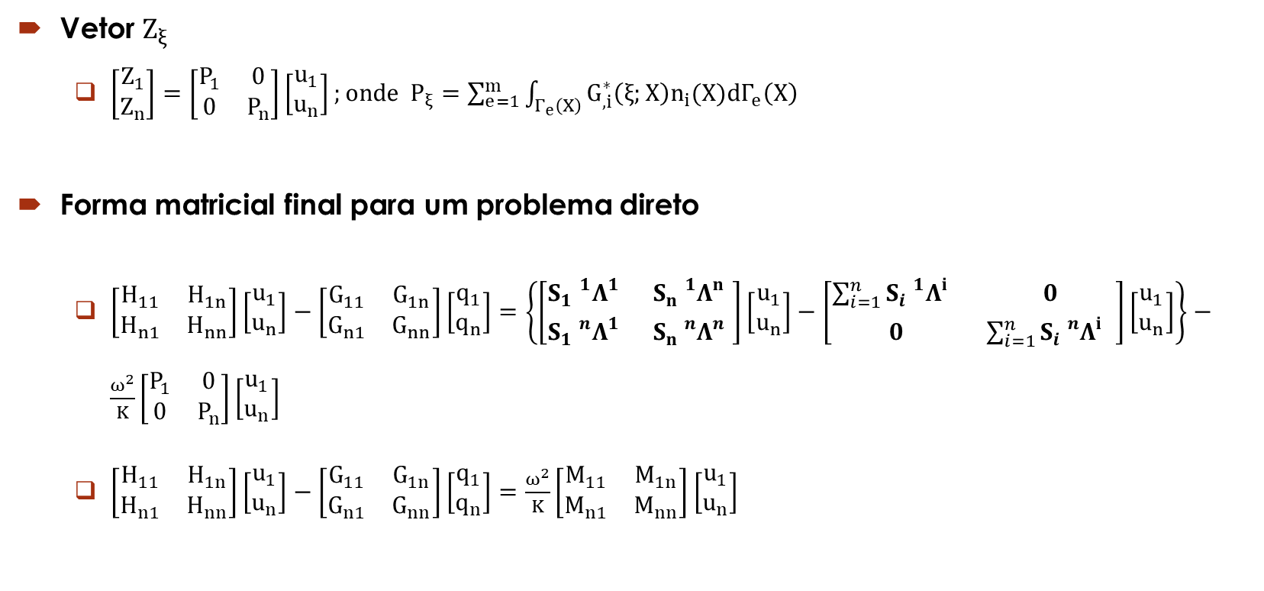
2 - O desempenho do MECID para o problema de Helmholtz em meio homogêneo e irregular
Vetor $Z_{ξ}$
$\left[\begin{aligned}Z_{1} \\ Z_{n}\end{aligned}\right]=\left[\begin{matrix}P_{1} & 0 \\ 0 & P_{n}\end{matrix}\right]\left[\begin{aligned}u_{1} \\ u_{n}\end{aligned}\right];onde P_{ξ}=\sum_{e=1}^{m}{\int_{Γ_{e}\left(X\right)}{G_{,i}^{∗}\left(ξ;X\right)n_{i}(X)dΓ_{e}\left(X\right)}}$
Forma matricial final para um problema direto
$\left[\begin{matrix}H_{11} & H_{1n} \\ H_{n1} & H_{nn}\end{matrix}\right]\left[\begin{aligned}u_{1} \\ u_{n}\end{aligned}\right]−\left[\begin{matrix}G_{11} & G_{1n} \\ G_{n1} & G_{nn}\end{matrix}\right]\left[\begin{aligned}q_{1} \\ q_{n}\end{aligned}\right]=\left\{\left[\begin{matrix}S_{1}{}_{}^{1}{Λ_{}^{1}} & S_{n}{}_{}^{1}{Λ_{}^{n}} \\ S_{1}{}_{}^{n}{Λ_{}^{1}} & S_{n}{}_{}^{n}{Λ_{}^{n}}\end{matrix}\right]\left[\begin{aligned}u_{1} \\ u_{n}\end{aligned}\right]−\left[\begin{matrix}\sum_{i=1}^{n}{S_{i}{}_{}^{1}{Λ_{}^{i}}} & 0 \\ 0 & \sum_{i=1}^{n}{S_{i}{}_{}^{n}{Λ_{}^{i}}}\end{matrix}\right]\left[\begin{aligned}u_{1} \\ u_{n}\end{aligned}\right]\right\}−\frac{ω^{2}}{K}\left[\begin{matrix}P_{1} & 0 \\ 0 & P_{n}\end{matrix}\right]\left[\begin{aligned}u_{1} \\ u_{n}\end{aligned}\right]$
$\left[\begin{matrix}H_{11} & H_{1n} \\ H_{n1} & H_{nn}\end{matrix}\right]\left[\begin{aligned}u_{1} \\ u_{n}\end{aligned}\right]−\left[\begin{matrix}G_{11} & G_{1n} \\ G_{n1} & G_{nn}\end{matrix}\right]\left[\begin{aligned}q_{1} \\ q_{n}\end{aligned}\right]=\frac{ω^{2}}{K}\left[\begin{matrix}M_{11} & M_{1n} \\ M_{n1} & M_{nn}\end{matrix}\right]\left[\begin{aligned}u_{1} \\ u_{n}\end{aligned}\right]$

Slide 21
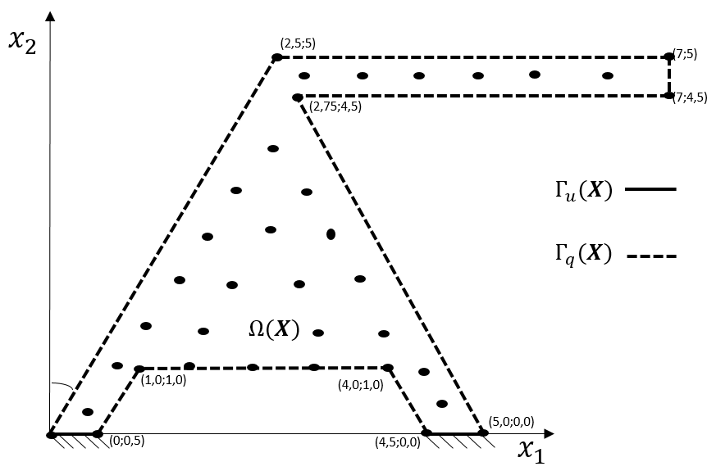
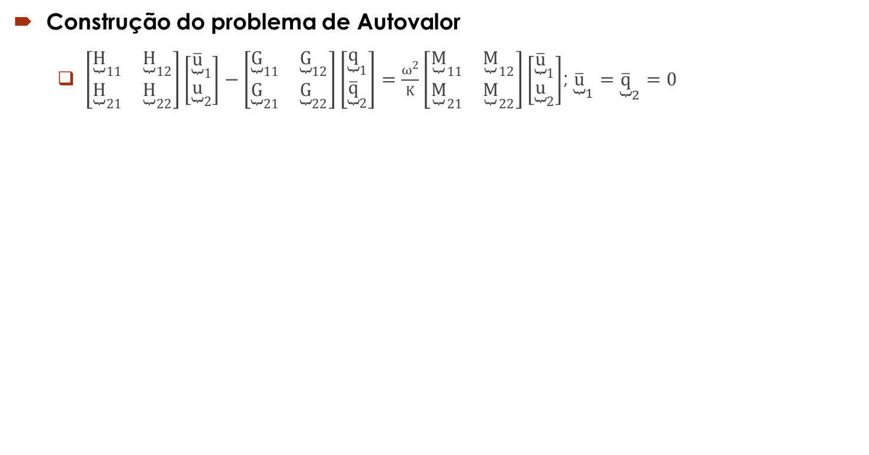
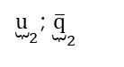
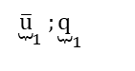
2 - O desempenho do MECID para o problema de Helmholtz em meio homogêneo e irregular
Construção do problema de Autovalor
$\left[\begin{matrix}{\underbrace{H}}_{11} & {\underbrace{H}}_{12} \\ {\underbrace{H}}_{21} & {\underbrace{H}}_{22}\end{matrix}\right]\left[\begin{aligned}{\underbrace{\overline{u}}}_{1} \\ {\underbrace{u}}_{2}\end{aligned}\right]−\left[\begin{matrix}{\underbrace{G}}_{11} & {\underbrace{G}}_{12} \\ {\underbrace{G}}_{21} & {\underbrace{G}}_{22}\end{matrix}\right]\left[\begin{aligned}{\underbrace{q}}_{1} \\ {\underbrace{\overline{q}}}_{2}\end{aligned}\right]=\frac{ω^{2}}{K}\left[\begin{matrix}{\underbrace{M}}_{11} & {\underbrace{M}}_{12} \\ {\underbrace{M}}_{21} & {\underbrace{M}}_{22}\end{matrix}\right]\left[\begin{aligned}{\underbrace{\overline{u}}}_{1} \\ {\underbrace{u}}_{2}\end{aligned}\right]$; ${\underbrace{\overline{u}}}_{1}={\underbrace{\overline{q}}}_{2}=0$
$${\underbrace{\overline{u}}}_{1};{\underbrace{q}}_{1}$$
${\underbrace{u}}_{2}$; ${\underbrace{\overline{q}}}_{2}$

Slide 22
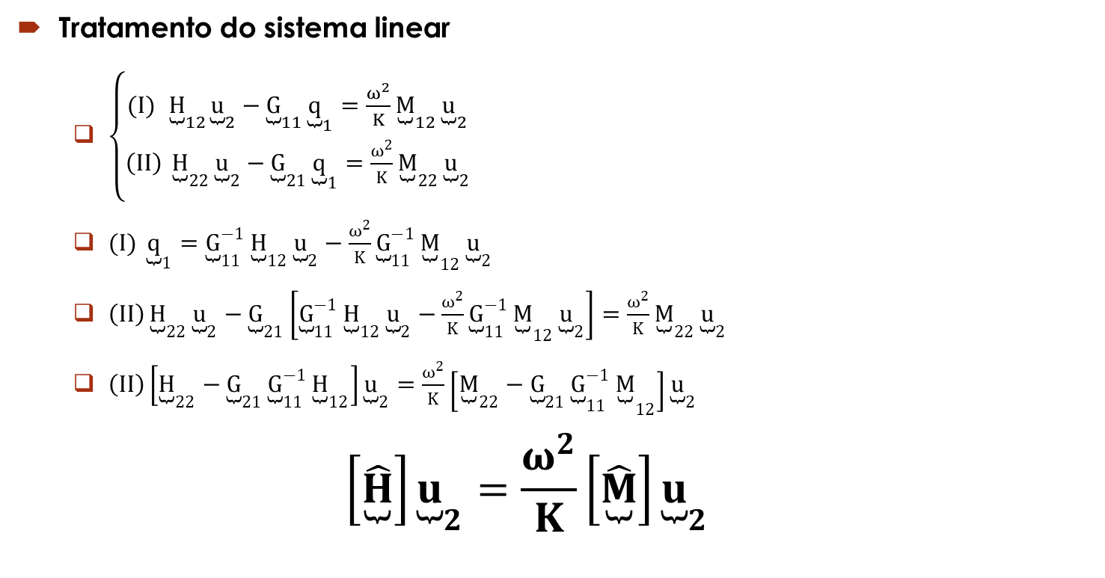
2 - O desempenho do MECID para o problema de Helmholtz em meio homogêneo e irregular
Tratamento do sistema linear
$\left\{\begin{aligned}(I){ \underbrace{H}}_{12}{\underbrace{u}}_{2}−{\underbrace{G}}_{11}{\underbrace{q}}_{1}=\frac{ω^{2}}{K}{\underbrace{M}}_{12}{\underbrace{u}}_{2} \\ {\left(II\right) \underbrace{H}}_{22}{\underbrace{u}}_{2}−{\underbrace{G}}_{21}{\underbrace{q}}_{1}=\frac{ω^{2}}{K}{\underbrace{M}}_{22}{\underbrace{u}}_{2}\end{aligned}\right.$
$(I) {\underbrace{q}}_{1}={\underbrace{G}}_{11}^{−1}{\underbrace{H}}_{12}{\underbrace{u}}_{2}−\frac{ω^{2}}{K}{{\underbrace{G}}_{11}^{−1}\underbrace{M}}_{12}{\underbrace{u}}_{2}$
$\left(II\right){\underbrace{H}}_{22}{\underbrace{u}}_{2}−{\underbrace{G}}_{21}\left[{\underbrace{G}}_{11}^{−1}{\underbrace{H}}_{12}{\underbrace{u}}_{2}−\frac{ω^{2}}{K}{{\underbrace{G}}_{11}^{−1}\underbrace{M}}_{12}{\underbrace{u}}_{2}\right]=\frac{ω^{2}}{K}{\underbrace{M}}_{22}{\underbrace{u}}_{2}$
$\left(II\right)\left[{\underbrace{H}}_{22}−{\underbrace{G}}_{21}{\underbrace{G}}_{11}^{−1}{\underbrace{H}}_{12}\right]{\underbrace{u}}_{2}=\frac{ω^{2}}{K}\left[{\underbrace{M}}_{22}−{{{\underbrace{G}}_{21}\underbrace{G}}_{11}^{−1}\underbrace{M}}_{12}\right]{\underbrace{u}}_{2}$
$$\left[\underbrace{\hat{H}}\right]{\underbrace{u}}_{2}=\frac{ω^{2}}{K}\left[\underbrace{\hat{M}}\right]{\underbrace{u}}_{2}$$

Slide 23
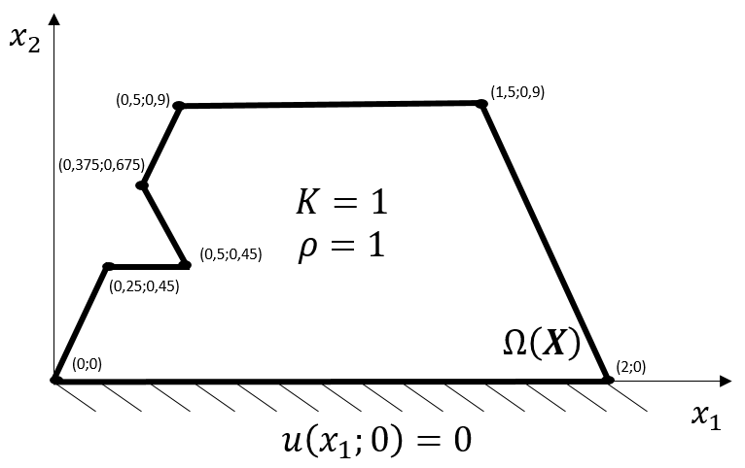
2 - O desempenho do MECID para o problema de Helmholtz em meio homogêneo e irregular
Exemplo apresentado no artigo (8.1.3 da tese, pág. 99): Problema de autovalor:
Trapézio com entalhe

Slide 24
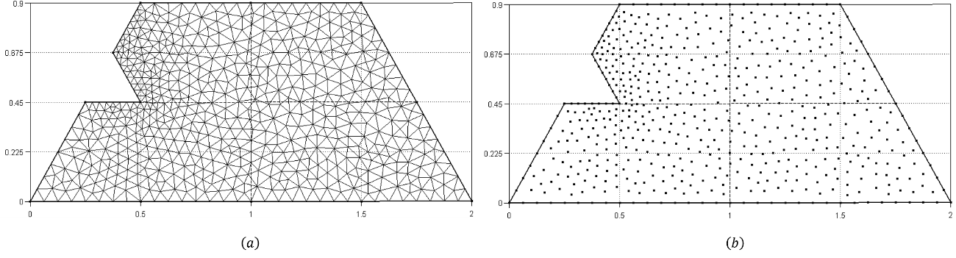
2 - O desempenho do MECID para o problema de Helmholtz em meio homogêneo e irregular
Exemplo apresentado no artigo (8.1.3 da tese, pág. 99): Problema de autovalor:
Malha MEF com 10292 elementos
triangulares com 5293 pontos internos
Malha MEC 1 – 343 PC com 703 PI.
Malha MEC 2 – 343 PC com 983 PI.

Slide 25
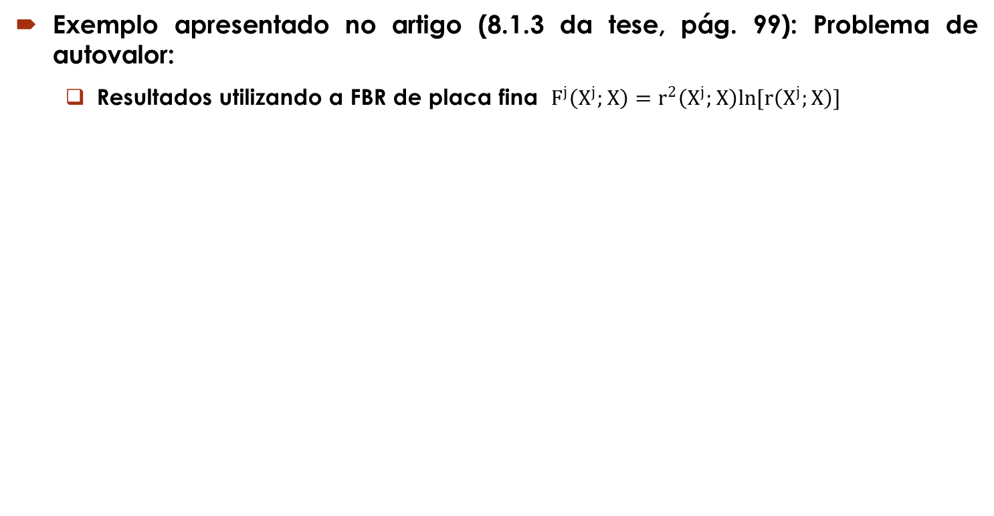
2 - O desempenho do MECID para o problema de Helmholtz em meio homogêneo e irregular
Exemplo apresentado no artigo (8.1.3 da tese, pág. 99): Problema de autovalor:
Resultados utilizando a FBR de placa fina $F^{j}\left(X^{j};X\right)=r^{2}\left(X^{j};X\right)ln[r\left(X^{j};X\right)]$

Slide 26
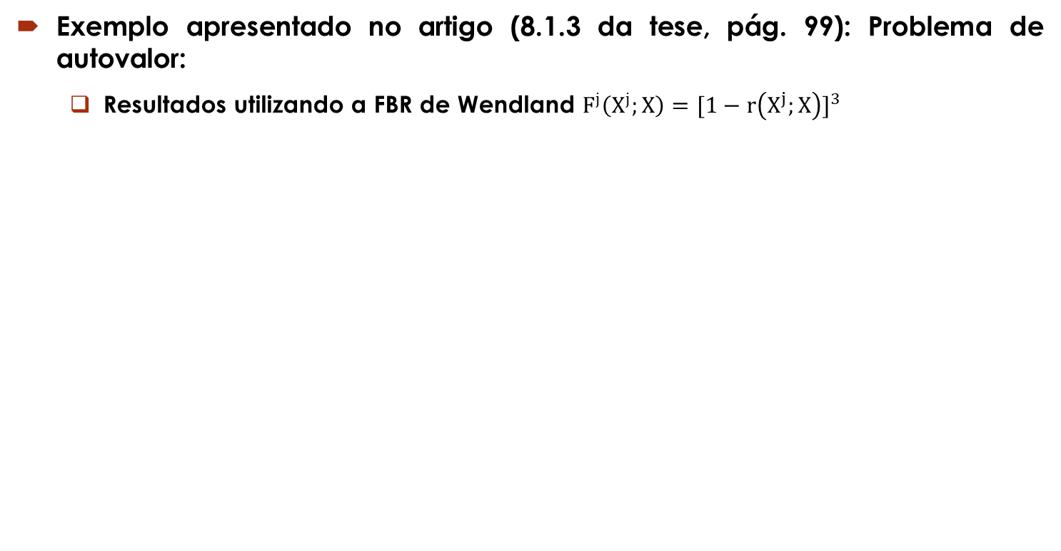
2 - O desempenho do MECID para o problema de Helmholtz em meio homogêneo e irregular
Exemplo apresentado no artigo (8.1.3 da tese, pág. 99): Problema de autovalor:
Resultados utilizando a FBR de Wendland $F^{j}\left(X^{j};X\right)={[1−r\left(X^{j};X\right)]}^{3}$

Slide 27
2 - O desempenho do MECID para o problema de Helmholtz em meio homogêneo e irregular
Exemplo apresentado no artigo (8.1.3 da tese, pág. 99): Problema de autovalor:
Conclusões
Verificou-se o bom desempenho do MECID com regularização para o
domínio irregular onde:
As duas FBR são recomendáveis para este exemplo, apresentando bons resultados para as malhas apresentadas.
É possível observar a convergência dos resultados para as malhas 1 e 2 utilizando a FBR de placa fina.
A função de Wendland apresentou melhores resultados na malha 2, principalmente para os espectros de frequência mais altos.

Slide 28
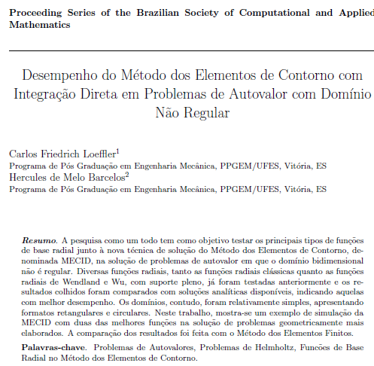
2 - O desempenho do MECID para o problema de Helmholtz em meio homogêneo e irregular
Loeffler, C. F.; Barcelos, H. M. Desempenho do Método dos Elementos de Contorno com Integração Direta em problemas de autovalor com domínio não regular. In: CONGRESSO NACIONAL DE MATEMÁTICA APLICADA E COMPUTACIONAL, 37., 2017, São Jose dos Campos. Anais eletrônicos CNMAC2018. Disponívelem:<https://proceedings.sbmac.org.br/sbmac/article/ view/2085>. Acesso em: 01 nov. 2019.

Slide 29

2 - O desempenho do MECID para o problema de Helmholtz em meio homogêneo e irregular
Loeffler, C. F.; Barcelos, H. M. Desempenho do Método dos Elementos de Contorno com Integração Direta em problemas de autovalor com domínio não regular. In: CONGRESSO NACIONAL DE MATEMÁTICA APLICADA E COMPUTACIONAL, 37., 2017, São Jose dos Campos. Anais eletrônicos CNMAC2018. Disponívelem:<https://proceedings.sbmac.org.br/sbmac/article/ view/2085>. Acesso em: 01 nov. 2019.

Slide 30
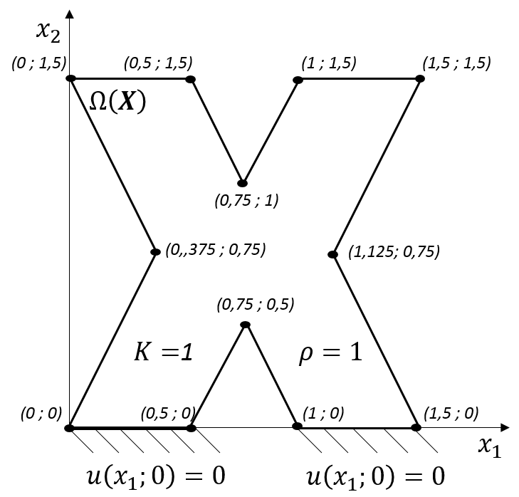
2 - O desempenho do MECID para o problema de Helmholtz em meio homogêneo e irregular
Exemplo apresentado no artigo (8.1.4 da tese, pág. 101): Problema de autovalor:

Slide 31
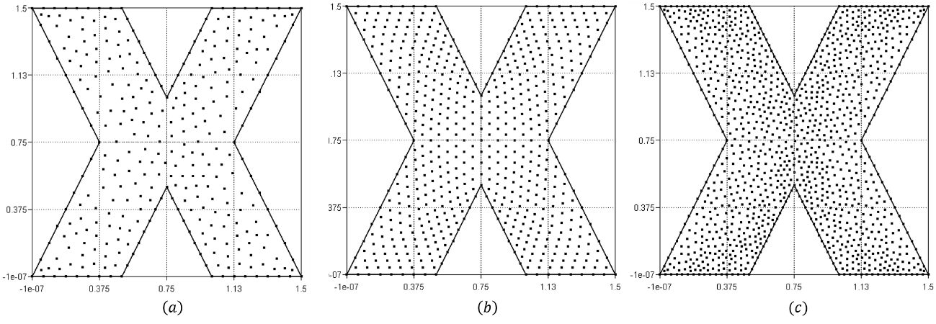
2 - O desempenho do MECID para o problema de Helmholtz em meio homogêneo e irregular
Exemplo apresentado no artigo (8.1.4 da tese, pág. 101): Problema de autovalor:
Malha 1 – 268 PC com 529 PI.
Malha 2 – 268 PC com 817 PI.
Malha 3 – 524 PC com 1043 PI.

Slide 32
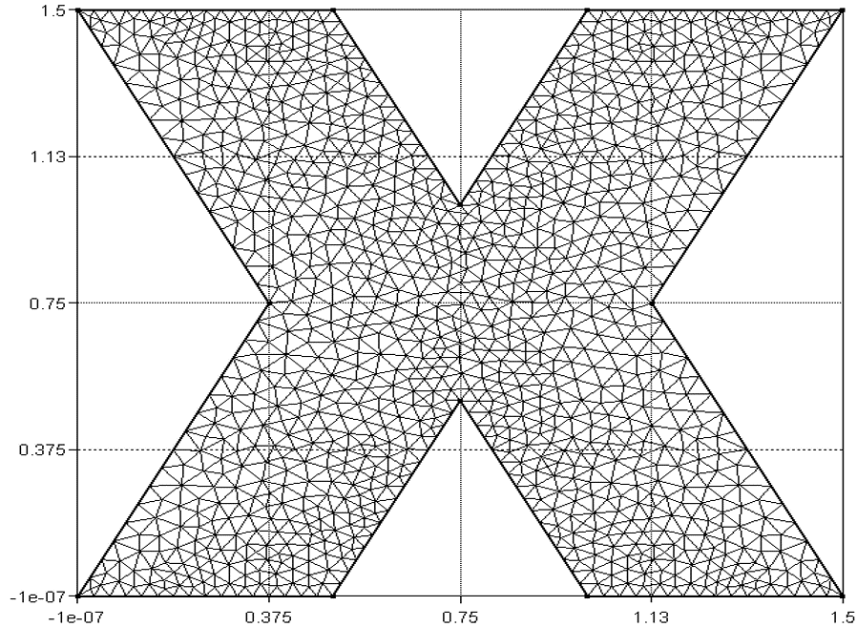
2 - O desempenho do MECID para o problema de Helmholtz em meio homogêneo e irregular
Exemplo apresentado no artigo (8.1.4 da tese, pág. 101): Problema de autovalor:
4308 elementos triangulares
e 2283 nós internos

Slide 33

2 - O desempenho do MECID para o problema de Helmholtz em meio homogêneo e irregular
Exemplo apresentado no artigo (8.1.4 da tese, pág. 101): Problema de autovalor:
Resultados utilizando a FBR de placa fina $F^{j}\left(X^{j};X\right)=r^{2}\left(X^{j};X\right)ln[r\left(X^{j};X\right)]$

Slide 34

2 - O desempenho do MECID para o problema de Helmholtz em meio homogêneo e irregular
Exemplo apresentado no artigo (8.1.4 da tese, pág. 101): Problema de autovalor:
Resultados utilizando a FBR de Wendland $F^{j}\left(X^{j};X\right)={[1−r\left(X^{j};X\right)]}^{3}$

Slide 35
2 - O desempenho do MECID para o problema de Helmholtz em meio homogêneo e irregular
Exemplo apresentado no artigo (8.1.4 da tese, pág. 101): Problema de autovalor:
Conclusões
Verificou-se o bom desempenho do MECID com regularização para o
domínio irregular onde:
É possível verificar a sensibilidade das FBR na presença de regiões irregulares.
Observa-se a convergência dos resultados para as malhas 1 e 2 utilizando a FBR de placa fina. Flutuações ocorreram durante a aplicação da malha 3.
A função de Wendland foi bem sensível durante o cálculo das frequências iniciais, apresentando bons resultados a partir da quinta frequência com a malha 3.

Slide 36
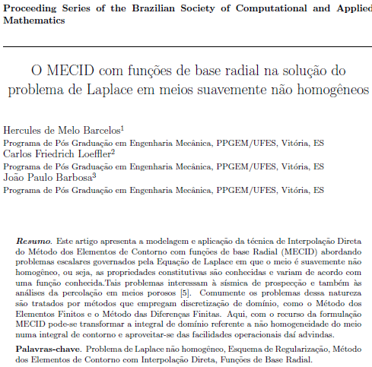
3- O MECID para o problema de Laplace em meio suavemente heterogêneo
Barcelos, H. M.; Loeffler, C. F.; Barbosa, J. P. O MECID com funções de base radial na solução do problema de Laplace em meios suavemente não homogêneos. In: CONGRESSO NACIONAL DE MATEMÁTICA APLICADA E COMPUTACIONAL, 38., 2018, Campinas. Anais eletrônicos CNMAC 2018. Disponível em: < https://proceedings.sbmac.org.br/sbmac/article/view/2257>. Acesso em: 01 nov. 2019.

Slide 37

3- O MECID para o problema de Laplace em meio suavemente heterogêneo
Barcelos, H. M.; Loeffler, C. F.; Barbosa, J. P. O MECID com funções de base radial na solução do problema de Laplace em meios suavemente não homogêneos. In: CONGRESSO NACIONAL DE MATEMÁTICA APLICADA E COMPUTACIONAL, 38., 2018, Campinas. Anais eletrônicos CNMAC 2018. Disponível em: < https://proceedings.sbmac.org.br/sbmac/article/view/2257>. Acesso em: 01 nov. 2019.

Slide 38
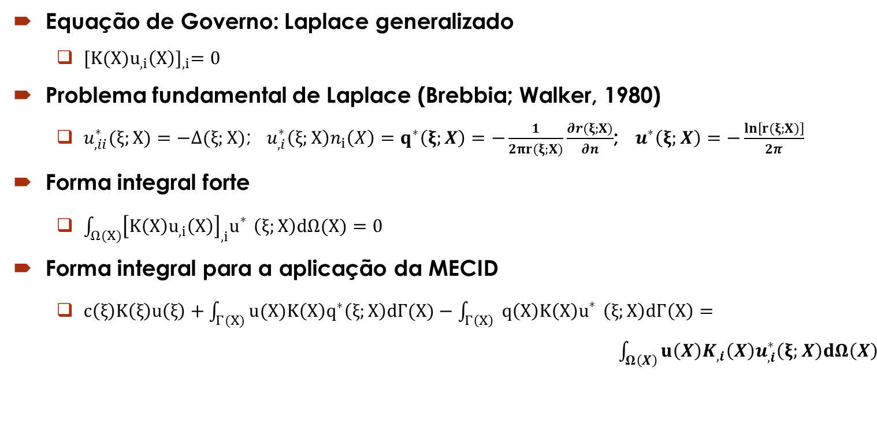
3- O MECID para o problema de Laplace em meio suavemente heterogêneo
Equação de Governo: Laplace generalizado
${[K(X)u_{,i}\left(X\right)]}_{,i}=0$
Problema fundamental de Laplace (Brebbia; Walker, 1980)
$u_{,ii}^{∗}(ξ;X)=−∆(ξ;X)$; $u_{,i}^{∗}\left(ξ;X\right)n_{i}\left(X\right)=q^{∗}\left(ξ;X\right)=−\frac{1}{2πr(ξ;X)}\frac{∂r(ξ;X)}{∂n}$; $u^{∗}\left(ξ;X\right)=−\frac{ln\left[r(ξ;X)\right]}{2π}$
Forma integral forte
$\int_{Ω(X)}{{\left[K\left(X\right)u_{,i}\left(X\right)\right]}_{,i}u_{}^{∗}\left(ξ;X\right)dΩ(X)}=0$
Forma integral para a aplicação da MECID
$c\left(ξ\right)K\left(ξ\right)u\left(ξ\right)+\int_{Γ(X)}{u(X)K\left(X\right)q^{∗}\left(ξ;X\right)dΓ(X)}−\int_{Γ\left(X\right)}{ q\left(X\right)K\left(X\right)u_{}^{∗}\left(ξ;X\right)dΓ\left(X\right)}= \int_{Ω\left(X\right)}{u\left(X\right)K_{,i}\left(X\right)u_{,i}^{∗}\left(ξ;X\right)dΩ\left(X\right)}$
Objetivo :
Regularizar

Slide 39

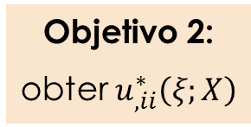
3- O MECID para o problema de Laplace em meio suavemente heterogêneo
Regularização
$c\left(ξ\right)K\left(ξ\right)u\left(ξ\right)+\int_{Γ(X)}{u(X)K\left(X\right)q^{∗}\left(ξ;X\right)dΓ(X)}−\int_{Γ\left(X\right)}{ q\left(X\right)K\left(X\right)u_{}^{∗}\left(ξ;X\right)dΓ\left(X\right)}= \int_{Ω\left(X\right)}{\left[u\left(X\right)−u\left(ξ\right)\right]K_{,i}\left(X\right)u_{,i}^{∗}\left(ξ;X\right)dΩ\left(X\right)}+u\left(ξ\right)\int_{Ω\left(X\right)}{K_{,i}\left(X\right)u_{,i}^{∗}\left(ξ;X\right)dΩ\left(X\right)}$
Objetivo 1:
Aplicar MECID
MECID
Objetivo 2:
obter $u_{,ii}^{∗}\left(ξ;X\right)$

Slide 40
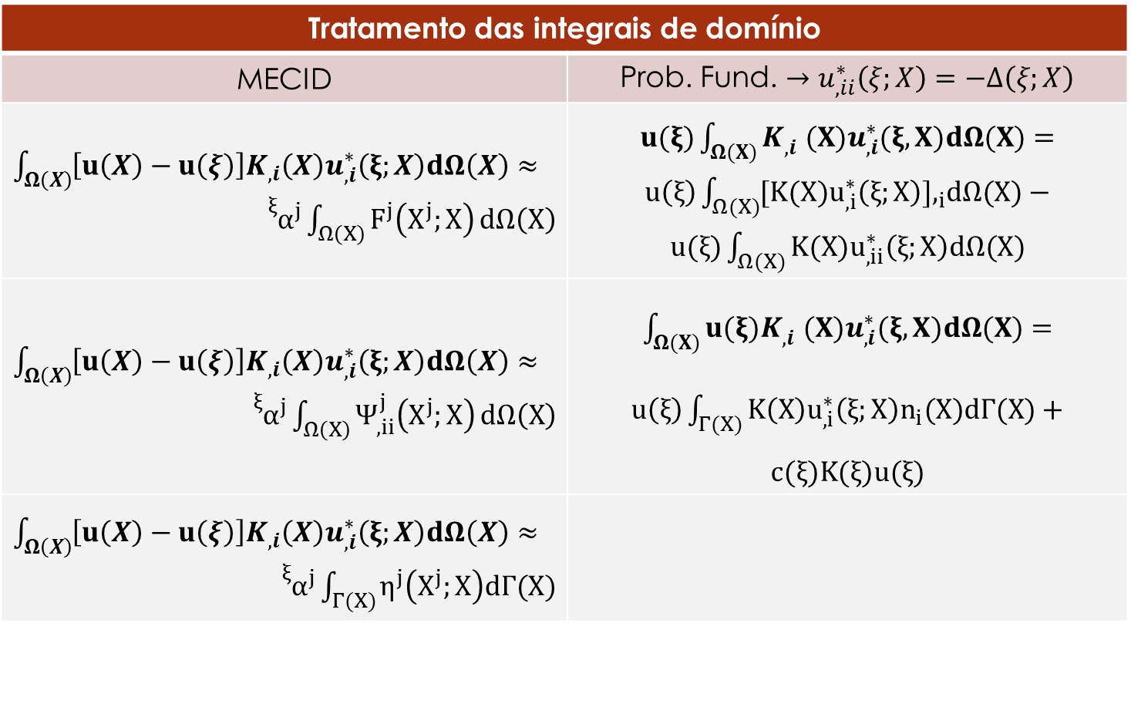
3- O MECID para o problema de Laplace em meio suavemente heterogêneo
Tratamento das integrais de domínio
MECID | Prob. Fund. $→u_{,ii}^{∗}\left(ξ;X\right)=−∆\left(ξ;X\right)$
$\int_{Ω\left(X\right)}{\left[u\left(X\right)−u\left(ξ\right)\right]K_{,i}\left(X\right)u_{,i}^{∗}\left(ξ;X\right)dΩ\left(X\right)}≈$ ${}_{}^{ξ}{α^{j}}\int_{Ω\left(X\right)}{F^{j}\left(X^{j};X\right)}dΩ\left(X\right)$ | $u(ξ)\int_{Ω(X)}{K_{,i}^{}(X)u_{,i}^{∗}(ξ,X)dΩ(X)}=u\left(ξ\right)\int_{Ω(X)}{{[K(X)u_{,i}^{∗}\left(ξ;X\right)],}_{i}dΩ(X)}−u(ξ)\int_{Ω(X)}{K(X)u_{,ii}^{∗}\left(ξ;X\right)dΩ(X)}$
$\int_{Ω\left(X\right)}{\left[u\left(X\right)−u\left(ξ\right)\right]K_{,i}\left(X\right)u_{,i}^{∗}\left(ξ;X\right)dΩ\left(X\right)}≈$ ${}_{}^{ξ}{α^{j}}\int_{Ω\left(X\right)}{Ψ_{,ii}^{j}\left(X^{j};X\right)}dΩ\left(X\right)$ | $\int_{Ω(X)}{u(ξ)K_{,i}^{}(X)u_{,i}^{∗}(ξ,X)dΩ(X)}=u\left(ξ\right)\int_{Γ(X)}{{K\left(X\right)u_{,i}^{∗}\left(ξ;X\right)n}_{i}(X)dΓ(X)}+c(ξ)K(ξ)u(ξ)$
$\int_{Ω\left(X\right)}{\left[u\left(X\right)−u\left(ξ\right)\right]K_{,i}\left(X\right)u_{,i}^{∗}\left(ξ;X\right)dΩ\left(X\right)}≈$ ${}_{}^{ξ}{α^{j}}\int_{Γ(X)}{η^{j}\left(X^{j};X\right)dΓ(X)}$

Slide 41
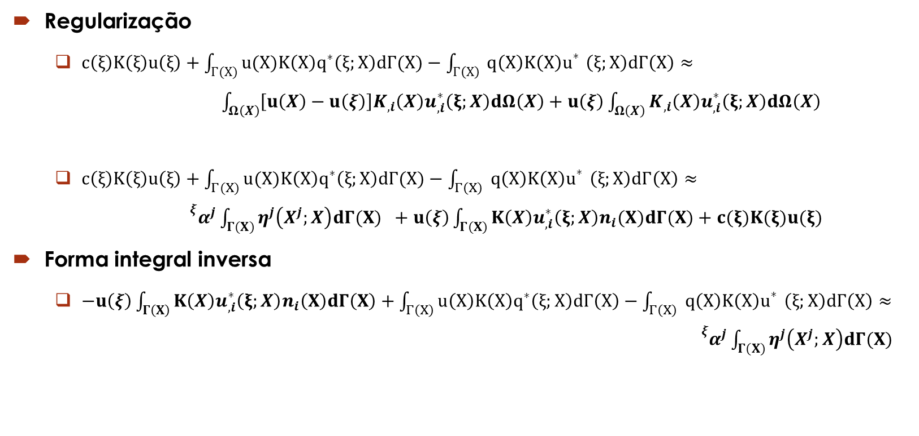
3- O MECID para o problema de Laplace em meio suavemente heterogêneo
Regularização
$c\left(ξ\right)K\left(ξ\right)u\left(ξ\right)+\int_{Γ(X)}{u(X)K\left(X\right)q^{∗}\left(ξ;X\right)dΓ(X)}−\int_{Γ\left(X\right)}{ q\left(X\right)K\left(X\right)u_{}^{∗}\left(ξ;X\right)dΓ\left(X\right)}≈ \int_{Ω\left(X\right)}{\left[u\left(X\right)−u\left(ξ\right)\right]K_{,i}\left(X\right)u_{,i}^{∗}\left(ξ;X\right)dΩ\left(X\right)}+u\left(ξ\right)\int_{Ω\left(X\right)}{K_{,i}\left(X\right)u_{,i}^{∗}\left(ξ;X\right)dΩ\left(X\right)}$
$c\left(ξ\right)K\left(ξ\right)u\left(ξ\right)+\int_{Γ(X)}{u(X)K\left(X\right)q^{∗}\left(ξ;X\right)dΓ(X)}−\int_{Γ\left(X\right)}{ q\left(X\right)K\left(X\right)u_{}^{∗}\left(ξ;X\right)dΓ\left(X\right)}≈ {}_{}^{ξ}{α^{j}}\int_{Γ(X)}{η^{j}\left(X^{j};X\right)dΓ(X)} +u\left(ξ\right)\int_{Γ(X)}{{K\left(X\right)u_{,i}^{∗}\left(ξ;X\right)n}_{i}(X)dΓ(X)}+c(ξ)K(ξ)u(ξ)$
Forma integral inversa
$−u\left(ξ\right)\int_{Γ\left(X\right)}{{K\left(X\right)u_{,i}^{∗}\left(ξ;X\right)n}_{i}\left(X\right)dΓ\left(X\right)}+\int_{Γ\left(X\right)}{u\left(X\right)K\left(X\right)q^{∗}\left(ξ;X\right)dΓ\left(X\right)}−\int_{Γ\left(X\right)}{ q\left(X\right)K\left(X\right)u_{}^{∗}\left(ξ;X\right)dΓ\left(X\right)}≈ {}_{}^{ξ}{α^{j}}\int_{Γ(X)}{η^{j}\left(X^{j};X\right)dΓ(X)}$
INSIGHT

Slide 42

3- O MECID para o problema de Laplace em meio suavemente heterogêneo
Processo de discretização
$−u\left(ξ\right)\sum_{e=1}^{m}{\int_{Γ_{e}\left(X\right)}{{K\left(X\right)u_{,i}^{∗}\left(ξ;X\right)n}_{i}\left(X\right)dΓ_{e}\left(X\right)}}+\sum_{e=1}^{m}{\int_{Γ_{e}\left(X\right)}{u\left(X\right)K\left(X\right)q^{∗}\left(ξ;X\right)dΓ_{e}\left(X\right)}}−\sum_{e=1}^{m}{\int_{Γ_{e}\left(X\right)}{q\left(X\right)K\left(X\right)u_{}^{∗}\left(ξ;X\right)dΓ_{e}\left(X\right)}}= {}_{}^{ξ}{α^{j}}\sum_{e=1}^{m}{\int_{Γ_{e}\left(X\right)}{η^{j}\left(X^{j};X\right)dΓ_{e}\left(X\right)}}$

Slide 43
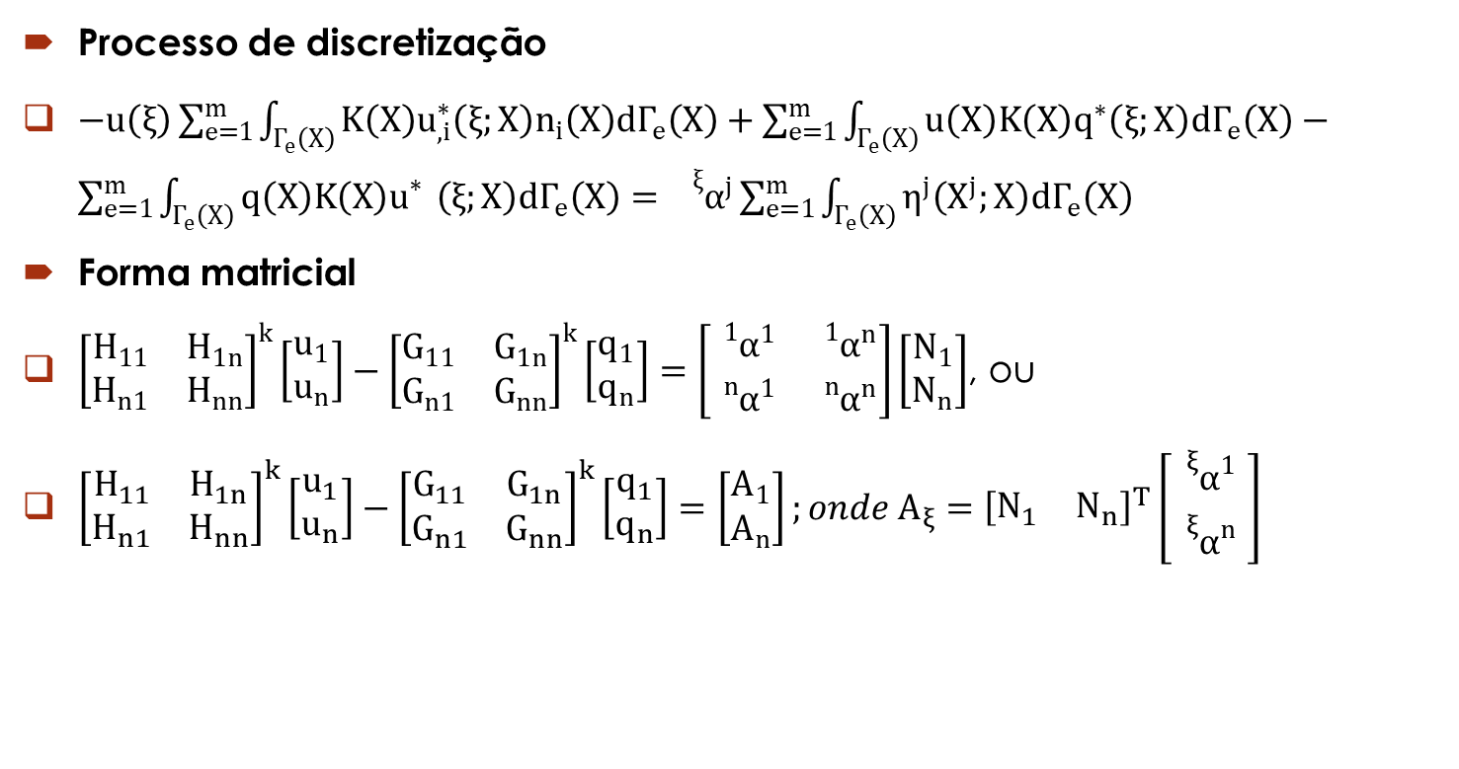
3- O MECID para o problema de Laplace em meio suavemente heterogêneo
Processo de discretização
$−u\left(ξ\right)\sum_{e=1}^{m}{\int_{Γ_{e}\left(X\right)}{{K\left(X\right)u_{,i}^{∗}\left(ξ;X\right)n}_{i}\left(X\right)dΓ_{e}\left(X\right)}}+\sum_{e=1}^{m}{\int_{Γ_{e}\left(X\right)}{u\left(X\right)K\left(X\right)q^{∗}\left(ξ;X\right)dΓ_{e}\left(X\right)}}−\sum_{e=1}^{m}{\int_{Γ_{e}\left(X\right)}{q\left(X\right)K\left(X\right)u_{}^{∗}\left(ξ;X\right)dΓ_{e}\left(X\right)}}= {}_{}^{ξ}{α^{j}}\sum_{e=1}^{m}{\int_{Γ_{e}\left(X\right)}{η^{j}\left(X^{j};X\right)dΓ_{e}\left(X\right)}}$
Forma matricial
${\left[\begin{matrix}H_{11} & H_{1n} \\ H_{n1} & H_{nn}\end{matrix}\right]}^{k}\left[\begin{aligned}u_{1} \\ u_{n}\end{aligned}\right]−{\left[\begin{matrix}G_{11} & G_{1n} \\ G_{n1} & G_{nn}\end{matrix}\right]}^{k}\left[\begin{aligned}q_{1} \\ q_{n}\end{aligned}\right]=\left[\begin{matrix}{{}_{}^{1}α}^{1} & {{}_{}^{1}α}^{n} \\ {{}_{}^{n}α}^{1} & {{}_{}^{n}α}^{n}\end{matrix}\right]\left[\begin{aligned}N_{1} \\ N_{n}\end{aligned}\right]$, ou
${\left[\begin{matrix}H_{11} & H_{1n} \\ H_{n1} & H_{nn}\end{matrix}\right]}^{k}\left[\begin{aligned}u_{1} \\ u_{n}\end{aligned}\right]−{\left[\begin{matrix}G_{11} & G_{1n} \\ G_{n1} & G_{nn}\end{matrix}\right]}^{k}\left[\begin{aligned}q_{1} \\ q_{n}\end{aligned}\right]=\left[\begin{aligned}A_{1} \\ A_{n}\end{aligned}\right];onde A_{ξ}={\left[\begin{matrix}N_{1} & N_{n}\end{matrix}\right]}^{T}\left[\begin{matrix}{}_{}^{ξ}{α_{}^{1}} \\ {}_{}^{ξ}{α_{}^{n}}\end{matrix}\right]$

Slide 44
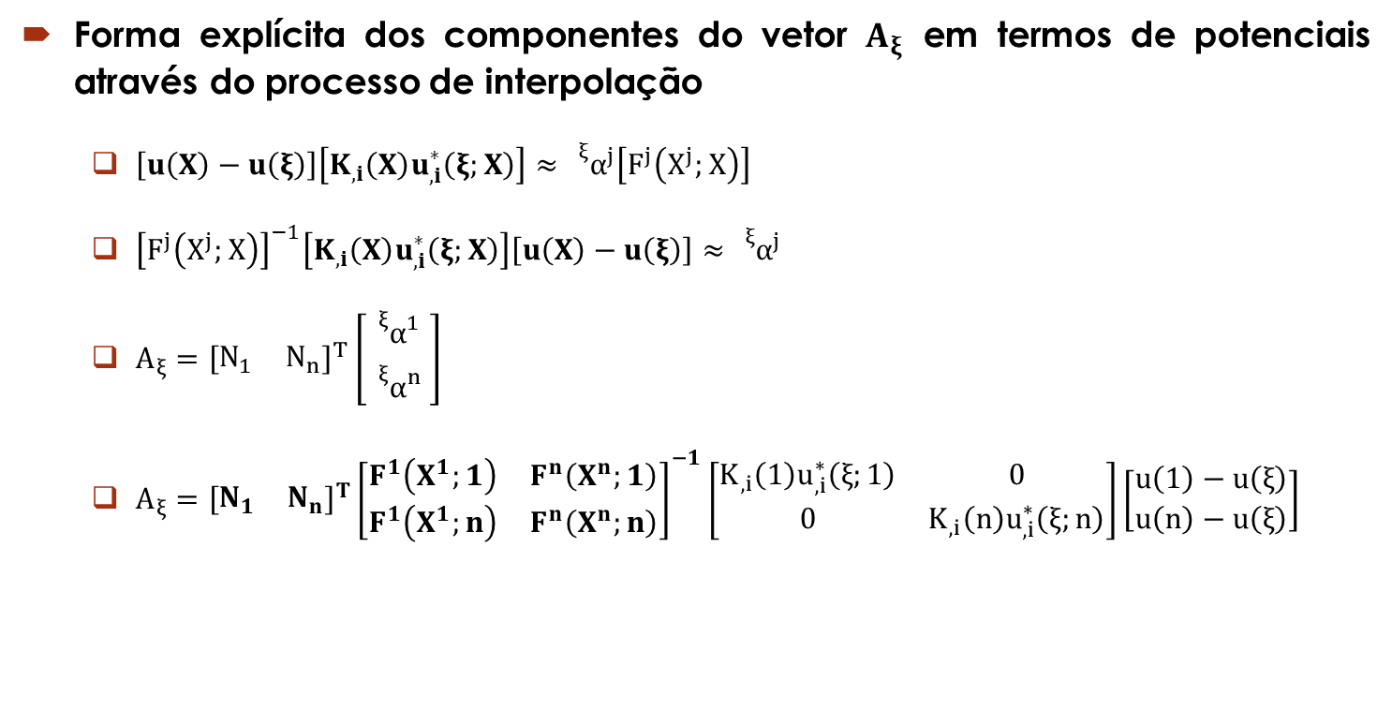
3- O MECID para o problema de Laplace em meio suavemente heterogêneo
Forma explícita dos componentes do vetor $A_{ξ}$ em termos de potenciais através do processo de interpolação
$\left[u\left(X\right)−u\left(ξ\right)\right]\left[K_{,i}\left(X\right)u_{,i}^{∗}\left(ξ;X\right)\right]≈$ ${}_{}^{ξ}{α^{j}}\left[F^{j}\left(X^{j};X\right)\right]$
${\left[F^{j}\left(X^{j};X\right)\right]}^{−1}\left[K_{,i}\left(X\right)u_{,i}^{∗}\left(ξ;X\right)\right]\left[u\left(X\right)−u\left(ξ\right)\right]≈$ ${}_{}^{ξ}{α^{j}}$
$A_{ξ}={\left[\begin{matrix}N_{1} & N_{n}\end{matrix}\right]}^{T}\left[\begin{matrix}{}_{}^{ξ}{α_{}^{1}} \\ {}_{}^{ξ}{α_{}^{n}}\end{matrix}\right]$
$A_{ξ}={\left[\begin{matrix}N_{1} & N_{n}\end{matrix}\right]}^{T}{\left[\begin{matrix}F^{1}\left(X^{1};1\right) & F^{n}\left(X^{n};1\right) \\ F^{1}\left(X^{1};n\right) & F^{n}\left(X^{n};n\right)\end{matrix}\right]}^{−1}\left[\begin{matrix}K_{,i}\left(1\right)u_{,i}^{∗}\left(ξ;1\right) & 0 \\ 0 & K_{,i}\left(n\right)u_{,i}^{∗}\left(ξ;n\right)\end{matrix}\right]\left[\begin{aligned}u\left(1\right)−u\left(ξ\right) \\ u\left(n\right)−u\left(ξ\right)\end{aligned}\right]$

Slide 45
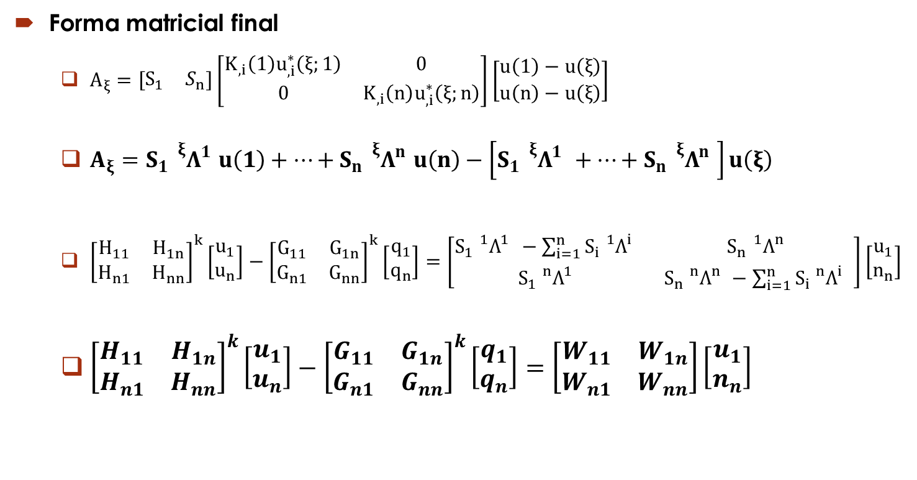
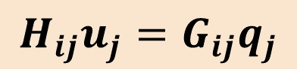
3- O MECID para o problema de Laplace em meio suavemente heterogêneo
Forma matricial final
$A_{ξ}=\left[\begin{matrix}S_{1} & S_{n}\end{matrix}\right]\left[\begin{matrix}K_{,i}\left(1\right)u_{,i}^{∗}\left(ξ;1\right) & 0 \\ 0 & K_{,i}\left(n\right)u_{,i}^{∗}\left(ξ;n\right)\end{matrix}\right]\left[\begin{aligned}u\left(1\right)−u\left(ξ\right) \\ u\left(n\right)−u\left(ξ\right)\end{aligned}\right]$
$A_{ξ}=S_{1}{}_{}^{ξ}{Λ_{}^{1}}u\left(1\right)+…+S_{n}{}_{}^{ξ}{Λ_{}^{n}}u\left(n\right)−\left[S_{1}{}_{}^{ξ}{Λ_{}^{1}}+…+S_{n}{}_{}^{ξ}{Λ_{}^{n}}\right]u\left(ξ\right)$
${\left[\begin{matrix}H_{11} & H_{1n} \\ H_{n1} & H_{nn}\end{matrix}\right]}^{k}\left[\begin{aligned}u_{1} \\ u_{n}\end{aligned}\right]−{\left[\begin{matrix}G_{11} & G_{1n} \\ G_{n1} & G_{nn}\end{matrix}\right]}^{k}\left[\begin{aligned}q_{1} \\ q_{n}\end{aligned}\right]=\left[\begin{matrix}S_{1}{}_{}^{1}{Λ_{}^{1}}−\sum_{i=1}^{n}{S_{i}{}_{}^{1}{Λ_{}^{i}}} & S_{n}{}_{}^{1}{Λ_{}^{n}} \\ S_{1}{}_{}^{n}{Λ_{}^{1}} & S_{n}{}_{}^{n}{Λ_{}^{n}}−\sum_{i=1}^{n}{S_{i}{}_{}^{n}{Λ_{}^{i}}}\end{matrix}\right]\left[\begin{aligned}u_{1} \\ n_{n}\end{aligned}\right]$
${\left[\begin{matrix}H_{11} & H_{1n} \\ H_{n1} & H_{nn}\end{matrix}\right]}^{k}\left[\begin{aligned}u_{1} \\ u_{n}\end{aligned}\right]−{\left[\begin{matrix}G_{11} & G_{1n} \\ G_{n1} & G_{nn}\end{matrix}\right]}^{k}\left[\begin{aligned}q_{1} \\ q_{n}\end{aligned}\right]=\left[\begin{matrix}W_{11} & W_{1n} \\ W_{n1} & W_{nn}\end{matrix}\right]\left[\begin{aligned}u_{1} \\ n_{n}\end{aligned}\right]$
$$H_{ij}u_{j}=G_{ij}q_{j}$$

Slide 46
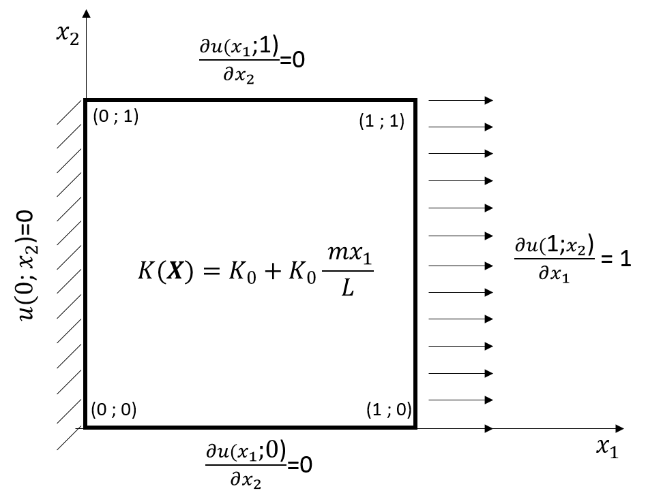
3- O MECID para o problema de Laplace em meio suavemente heterogêneo
Exemplo apresentado no artigo (8.2.1 da tese, pág. 105): Problema direto ou de resposta:

Slide 47
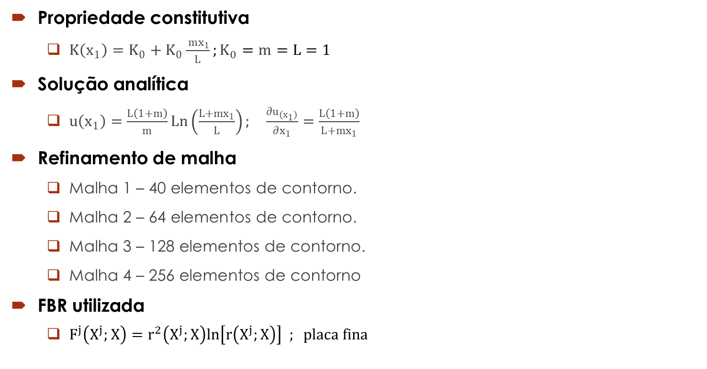
3- O MECID para o problema de Laplace em meio suavemente heterogêneo
Propriedade constitutiva
$K\left(x_{1}\right)=K_{0}+K_{0}\frac{ mx_{1}}{L};K_{0}=m=L=1$
Solução analítica
$u\left(x_{1}\right)=\frac{L\left(1+m\right)}{m}Ln\left(\frac{L+mx_{1}}{L}\right); \frac{∂u_{(x_{1})}}{∂x_{1}}=\frac{L\left(1+m\right)}{L+mx_{1}}$
Refinamento de malha
$\text{Malha}\text{ 1 – 40 }\text{elementos} \text{de} \text{contorno}\text{.}$
$\text{Malha}\text{ 2 – 64 }\text{elementos} \text{de} \text{contorno}\text{.}$
$\text{Malha}\text{ 3 – 128 }\text{elementos} \text{de} \text{contorno}\text{.}$
$\text{Malha}\text{ 4 – 256 }\text{elementos} \text{de} \text{contorno}$
FBR utilizada
$F^{j}\left(X^{j};X\right)=r^{2}\left(X^{j};X\right)ln\left[r\left(X^{j};X\right)\right] ; placa fina$

Slide 48
3- O MECID para o problema de Laplace em meio suavemente heterogêneo
Exemplo apresentado no artigo (8.2.1 da tese, pág. 105): Problema direto ou de resposta:
Resposta

Slide 49
3- O MECID para o problema de Laplace em meio suavemente heterogêneo
Exemplo apresentado no artigo (8.2.1 da tese, pág. 105): Problema direto ou de resposta:
Conclusões
O problema de Laplace em meio suavemente heterogêneo foi resolvido de forma satisfatória:
O refinamento de malha foi importante para obter bons resultados para os valores de potencial e derivada do potencial.
A sensibilidade verificada nas malhas de 1 a 3 indica a possibilidade de melhorar a forma de distribuição de pontos internos, não descartando também a realização de novos testes com outras FBR’s.

Slide 50
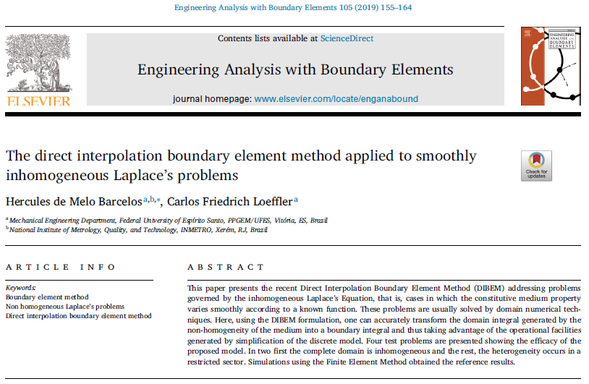
3- O MECID para o problema de Laplace em meio suavemente heterogêneo
Barcelos, H. M.; Loeffler, C. F. The direct interpolation boundary element method applied to smoothly inhomogeneous Laplace’s problems. Engineering Analysis with Boundary Elements, United Kingdom, v. 105, n.1, p. 155–164, Aug. 2019a. Disponível em: < https://doi.org/10.1016/j.enganabound.2019.04.014>. Acesso em: 02 nov. 2019.

Slide 51
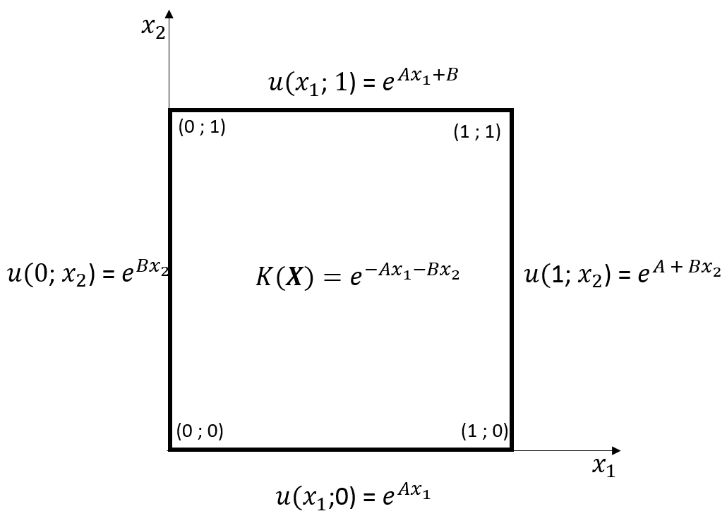
3- O MECID para o problema de Laplace em meio suavemente heterogêneo
Exemplo apresentado no artigo (8.2.2 da tese, pág. 107): Problema direto ou de resposta:

Slide 52
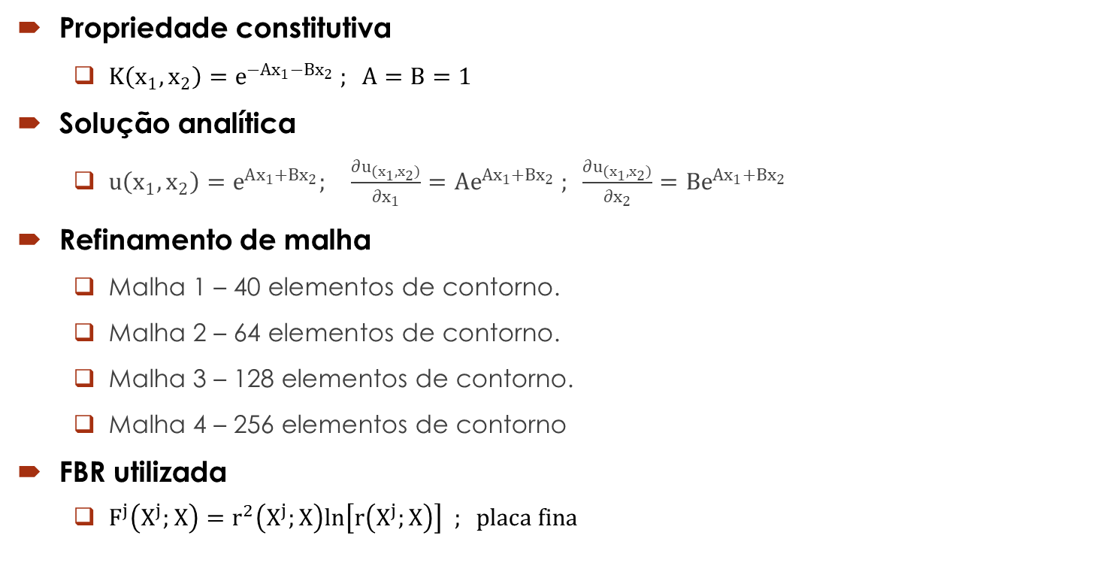
3- O MECID para o problema de Laplace em meio suavemente heterogêneo
Propriedade constitutiva
$K\left(x_{1},x_{2}\right)=e^{−Ax_{1}−Bx_{2}} ; A=B=1$
Solução analítica
$u\left(x_{1},x_{2}\right)=e^{Ax_{1}+Bx_{2}}; \frac{∂u_{(x_{1},x_{2})}}{∂x_{1}}={Ae}^{Ax_{1}+Bx_{2}} ; \frac{∂u_{(x_{1},x_{2})}}{∂x_{2}}={Be}^{Ax_{1}+Bx_{2}}$
Refinamento de malha
$\text{Malha}\text{ 1 – 40 }\text{elementos} \text{de} \text{contorno}\text{.}$
$\text{Malha}\text{ 2 – 64 }\text{elementos} \text{de} \text{contorno}\text{.}$
$\text{Malha}\text{ 3 – 128 }\text{elementos} \text{de} \text{contorno}\text{.}$
$\text{Malha}\text{ 4 – 256 }\text{elementos} \text{de} \text{contorno}$
FBR utilizada
$F^{j}\left(X^{j};X\right)=r^{2}\left(X^{j};X\right)ln\left[r\left(X^{j};X\right)\right] ; placa fina$

Slide 53
3- O MECID para o problema de Laplace em meio suavemente heterogêneo
Exemplo apresentado no artigo (8.2.2 da tese, pág. 107): Problema direto ou de resposta:
Resposta

Slide 54
3- O MECID para o problema de Laplace em meio suavemente heterogêneo
Exemplo apresentado no artigo (8.2.2 da tese, pág. 107): Problema direto ou de resposta:
Conclusões
O problema de Laplace em meio suavemente heterogêneo foi resolvido de forma satisfatória:
Para a malha 1 é possível observar bons resultados para o cálculo do potencial nos pontos internos.
O cálculo da derivada foi melhorando a cada passo de refinamento de malha, sendo sensível a pouca discretização de contorno.
A função de placa fina representou bem o processo de interpolação da propriedade interna.

Slide 55
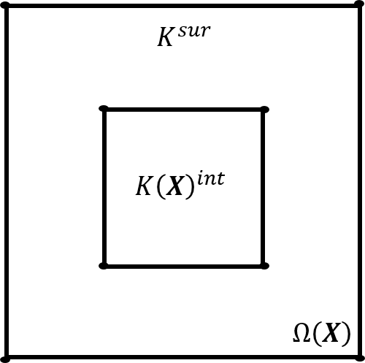
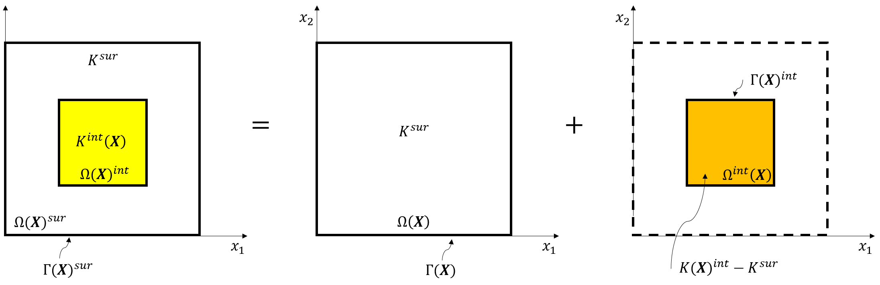
4 - A associação do MECID com a TSD para o problema de Laplace em meio suavemente heterogêneo por partes
Problema associado
Região envolvente constante | Técnica de Superposição de domínios (TSD)
TSD: Observação
Pela TSD, o trabalho de fluxo interno não é nulo, porém o balanço energético deve ser feito por apenas um tipo de energia; por conveniência a energia armazenada no domínio heterogêneo será computada por potenciais internos (Loeffler; Mansur, 2016).

Slide 56
4 - A associação do MECID com a TSD para o problema de Laplace em meio suavemente heterogêneo por partes
Barcelos, H. M.; Loeffler, C. F. The direct interpolation boundary element method applied to smoothly inhomogeneous Laplace’s problems. Engineering Analysis with Boundary Elements, United Kingdom, v. 105, n.1, p. 155–164, Aug. 2019a. Disponível em: < https://doi.org/10.1016/j.enganabound.2019.04.014>. Acesso em: 02 nov. 2019.

Slide 57
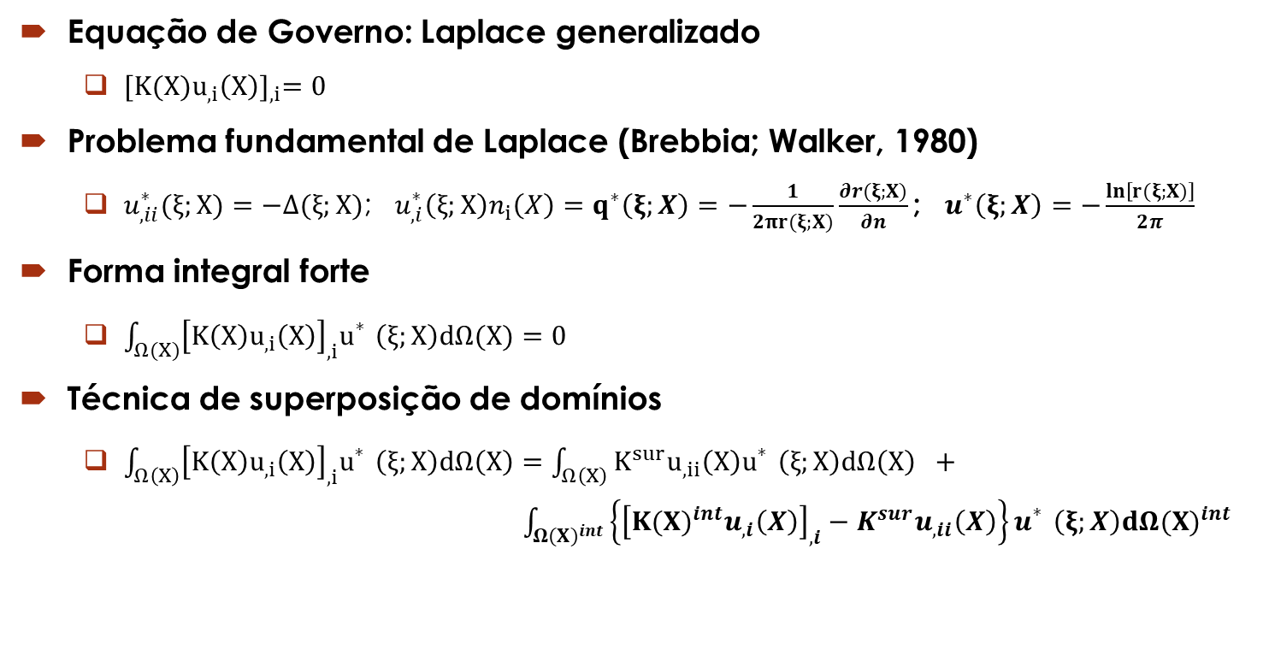
4 - A associação do MECID com a TSD para o problema de Laplace em meio suavemente heterogêneo por partes
Equação de Governo: Laplace generalizado
${[K(X)u_{,i}\left(X\right)]}_{,i}=0$
Problema fundamental de Laplace (Brebbia; Walker, 1980)
$u_{,ii}^{∗}(ξ;X)=−∆(ξ;X)\text{; }u_{,i}^{∗}\left(ξ;X\right)n_{i}\left(X\right)=q^{∗}\left(ξ;X\right)=−\frac{1}{2πr(ξ;X)}\frac{∂r(ξ;X)}{∂n}\text{; }u^{∗}\left(ξ;X\right)=−\frac{ln\left[r(ξ;X)\right]}{2π}$
Forma integral forte
$\int_{Ω(X)}{{\left[K\left(X\right)u_{,i}\left(X\right)\right]}_{,i}u_{}^{∗}\left(ξ;X\right)dΩ(X)}=0$
Técnica de superposição de domínios
$\int_{Ω\left(X\right)}{{\left[K\left(X\right)u_{,i}\left(X\right)\right]}_{,i}u_{}^{∗}\left(ξ;X\right)dΩ\left(X\right)}=\int_{Ω\left(X\right)}{K^{sur}u_{,ii}\left(X\right)u_{}^{∗}\left(ξ;X\right)dΩ\left(X\right)} + \int_{{Ω(X)}^{int}}{\left\{{\left[{K(X)}^{int}u_{,i}\left(X\right)\right]}_{,i}−K^{sur}u_{,ii}\left(X\right)\right\}u_{}^{∗}\left(ξ;X\right){dΩ(X)}^{int}}$
Derivando.....

Slide 58
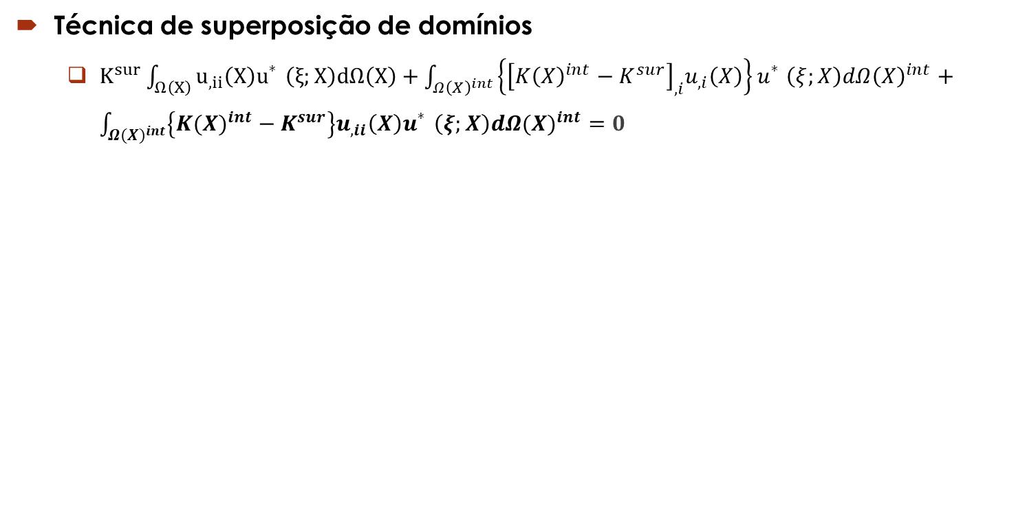
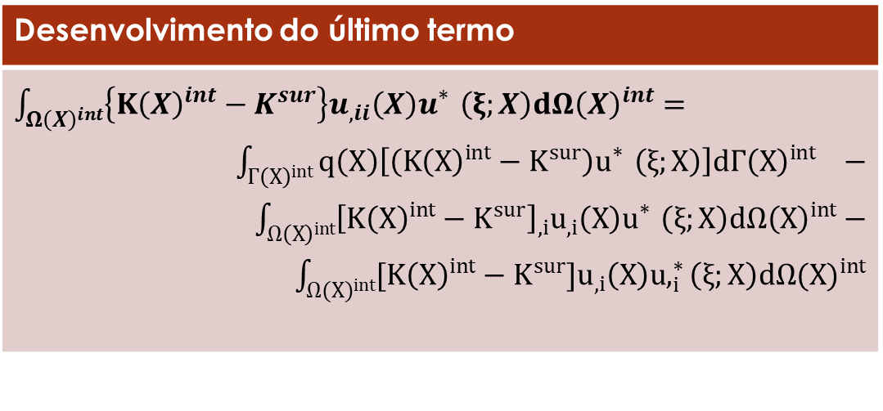
4 - A associação do MECID com a TSD para o problema de Laplace em meio suavemente heterogêneo por partes
Técnica de superposição de domínios
$K^{sur}\int_{Ω\left(X\right)}{u_{,ii}\left(X\right)u_{}^{∗}\left(ξ;X\right)dΩ\left(X\right)}+\int_{{Ω\left(X\right)}^{int}}{\left\{{\left[{K\left(X\right)}^{int}−K^{sur}\right]}_{,i}u_{,i}\left(X\right)\right\}u_{}^{∗}\left(ξ;X\right){dΩ\left(X\right)}^{int}}+\int_{{Ω(X)}^{int}}{\left\{{K(X)}^{int}−K^{sur}\right\}u_{,ii}\left(X\right)u_{}^{∗}\left(ξ;X\right){dΩ(X)}^{int}}=0$
Desenvolvimento do último termo
$\int_{{Ω\left(X\right)}^{int}}{\left\{{K\left(X\right)}^{int}−K^{sur}\right\}u_{,ii}\left(X\right)u_{}^{∗}\left(ξ;X\right){dΩ\left(X\right)}^{int}}=$ $\int_{{Γ\left(X\right)}^{int}}{q\left(X\right)\left[\left({K\left(X\right)}^{int}−K^{sur}\right)u_{}^{∗}\left(ξ;X\right)\right]{dΓ\left(X\right)}^{int}} − \int_{{Ω\left(X\right)}^{int}}{{\left[{K\left(X\right)}^{int}−K^{sur}\right]}_{,i}u_{,i}\left(X\right){u_{}^{∗}\left(ξ;X\right)dΩ\left(X\right)}^{int}}−\int_{{Ω(X)}^{int}}{[{K\left(X\right)}^{int}−K^{sur}]u_{,i}\left(X\right){{u,}_{i}^{∗}\left(ξ;X\right)dΩ(X)}^{int}}$
Substituir

Slide 59

4 - A associação do MECID com a TSD para o problema de Laplace em meio suavemente heterogêneo por partes
Técnica de superposição de domínios
$K^{sur}\int_{Ω\left(X\right)}{u_{,ii}\left(X\right)u_{}^{∗}\left(ξ;X\right)dΩ\left(X\right)}=−\int_{{Γ\left(X\right)}^{int}}{q\left(X\right)\left[\left({K\left(X\right)}^{int}−K^{sur}\right)u_{}^{∗}\left(ξ;X\right)\right]{dΓ\left(X\right)}^{int}}+\int_{{Ω\left(X\right)}^{int}}{u_{,i}\left(X\right)\left({K\left(X\right)}^{int}−K^{sur}\right){u_{,i}^{∗}\left(ξ;X\right)dΩ\left(X\right)}^{int}}$
TSD: Observação
Pela TSD, o trabalho de fluxo interno não é nulo, porém o balanço energético deve ser feito por apenas um tipo de energia; por conveniência a energia armazenada no domínio não homogêneo será computada por potenciais internos (Loeffler; Mansur, 2016).

Slide 60
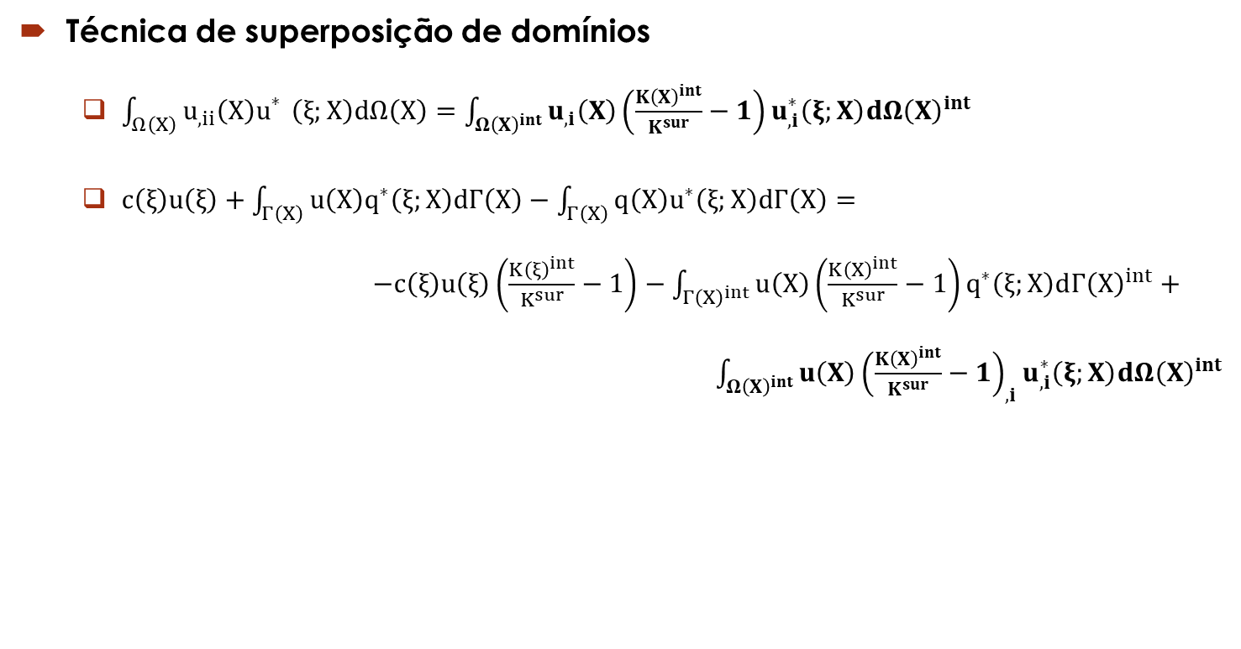
4 - A associação do MECID com a TSD para o problema de Laplace em meio suavemente heterogêneo por partes
Técnica de superposição de domínios
$\int_{Ω\left(X\right)}{u_{,ii}\left(X\right)u_{}^{∗}\left(ξ;X\right)dΩ\left(X\right)}=\int_{{Ω\left(X\right)}^{int}}{u_{,i}\left(X\right)\left(\frac{{K\left(X\right)}^{int}}{K^{sur}}−1\right){u_{,i}^{∗}\left(ξ;X\right)dΩ\left(X\right)}^{int}}$
$c\left(ξ\right)u\left(ξ\right)+\int_{Γ\left(X\right)}{u\left(X\right)q^{∗}\left(ξ;X\right)dΓ\left(X\right)}−\int_{Γ\left(X\right)}{q\left(X\right)u^{∗}\left(ξ;X\right)dΓ\left(X\right)}= −c\left(ξ\right)u\left(ξ\right)\left(\frac{{K\left(ξ\right)}^{int}}{K^{sur}}−1\right)−\int_{{Γ\left(X\right)}^{int}}{u\left(X\right)\left(\frac{{K\left(X\right)}^{int}}{K^{sur}}−1\right)q^{∗}\left(ξ;X\right)d{Γ\left(X\right)}^{int}}+ \int_{{Ω\left(X\right)}^{int}}{u\left(X\right){\left(\frac{{K\left(X\right)}^{int}}{K^{sur}}−1\right)}_{,i}u_{,i}^{∗}\left(ξ;X\right)d{Ω\left(X\right)}^{int}}$
Objetivo:
Regularizar

Slide 61
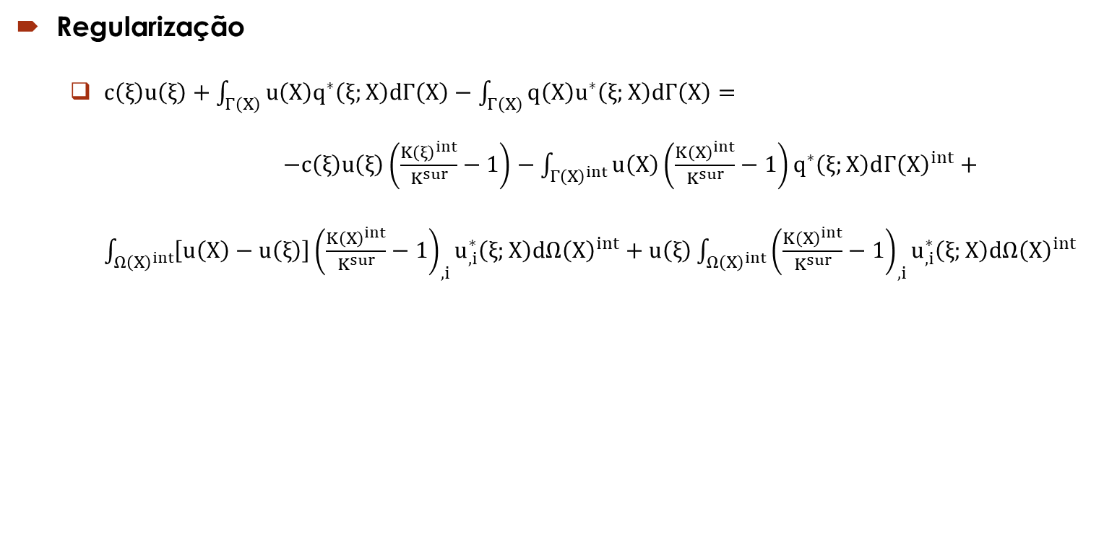

4 - A associação do MECID com a TSD para o problema de Laplace em meio suavemente heterogêneo por partes
Regularização
$c\left(ξ\right)u\left(ξ\right)+\int_{Γ\left(X\right)}{u\left(X\right)q^{∗}\left(ξ;X\right)dΓ\left(X\right)}−\int_{Γ\left(X\right)}{q\left(X\right)u^{∗}\left(ξ;X\right)dΓ\left(X\right)}= −c\left(ξ\right)u\left(ξ\right)\left(\frac{{K\left(ξ\right)}^{int}}{K^{sur}}−1\right)−\int_{{Γ\left(X\right)}^{int}}{u\left(X\right)\left(\frac{{K\left(X\right)}^{int}}{K^{sur}}−1\right)q^{∗}\left(ξ;X\right)d{Γ\left(X\right)}^{int}}+\int_{{Ω\left(X\right)}^{int}}{\left[u\left(X\right)−u\left(ξ\right)\right]{\left(\frac{{K\left(X\right)}^{int}}{K^{sur}}−1\right)}_{,i}u_{,i}^{∗}\left(ξ;X\right)d{Ω\left(X\right)}^{int}}+u\left(ξ\right)\int_{{Ω\left(X\right)}^{int}}{{\left(\frac{{K\left(X\right)}^{int}}{K^{sur}}−1\right)}_{,i}u_{,i}^{∗}\left(ξ;X\right)d{Ω\left(X\right)}^{int}}$
Objetivo 1:
Aplicar MECID
Objetivo 2:
obter $u_{,ii}^{∗}\left(ξ;X\right)$

Slide 62

4 - A associação do MECID com a TSD para o problema de Laplace em meio suavemente heterogêneo por partes
Tratamento das integrais de domínio
MECID | Prob. Fund. $→u_{,ii}^{∗}\left(ξ;X\right)=−∆\left(ξ;X\right)$
$\int_{{Ω\left(X\right)}^{int}}{\left[u\left(X\right)−u\left(ξ\right)\right]{\left(\frac{{K\left(X\right)}^{int}}{K^{sur}}−1\right)}_{,i}u_{,i}^{∗}\left(ξ;X\right)d{Ω\left(X\right)}^{int}}≈$ ${}_{}^{ξ}{α^{j}}\int_{{Ω\left(X\right)}^{int}}{F^{j}\left(X^{j};X\right)d{Ω\left(X\right)}^{int}}$ ; $F^{j}\left(X^{j};X\right)$=$Ψ_{,ii}^{j}\left(X^{j};X\right)$ | $u\left(ξ\right)\int_{{Ω\left(X\right)}^{int}}{{\left(\frac{{K\left(X\right)}^{int}}{K^{sur}}−1\right)}_{,i}u_{,i}^{∗}\left(ξ;X\right)d{Ω\left(X\right)}^{int}}=u\left(ξ\right)\int_{{Ω\left(X\right)}^{int}}{{\left[{\left(\frac{{K\left(X\right)}^{int}}{K^{sur}}−1\right)u}_{,i}^{∗}\left(ξ;X\right)\right]}_{,i}d{Ω\left(X\right)}^{int}} +u\left(ξ\right)\int_{{Ω\left(X\right)}^{int}}{\left(\frac{{K\left(X\right)}^{int}}{K^{sur}}−1\right)∆\left(ξ;X\right)d{Ω\left(X\right)}^{int}}$
$\int_{{Ω\left(X\right)}^{int}}{\left[u\left(X\right)−u\left(ξ\right)\right]{\left(\frac{{K\left(X\right)}^{int}}{K^{sur}}−1\right)}_{,i}u_{,i}^{∗}\left(ξ;X\right)d{Ω\left(X\right)}^{int}}≈$ ${}_{}^{ξ}{α^{j}}\int_{{Γ\left(X\right)}^{int}}{η^{j}\left(X^{j};X\right)d{Γ\left(X\right)}^{int}}$ | $u\left(ξ\right)\int_{{Ω\left(X\right)}^{int}}{{\left(\frac{{K\left(X\right)}^{int}}{K^{sur}}−1\right)}_{,i}u_{,i}^{∗}\left(ξ;X\right)d{Ω\left(X\right)}^{int}}=u\left(ξ\right)\int_{{Γ\left(X\right)}^{int}}{\left(\frac{{K\left(X\right)}^{int}}{K^{sur}}−1\right)q^{∗}\left(ξ;X\right)d{Γ\left(X\right)}^{int}}+c\left(ξ\right)u\left(ξ\right)\left(\frac{{K\left(ξ\right)}^{int}}{K^{sur}}−1\right)$

Slide 63

4 - A associação do MECID com a TSD para o problema de Laplace em meio suavemente heterogêneo por partes
Forma integral inversa
$c\left(ξ\right)u\left(ξ\right)+\int_{Γ\left(X\right)}{u\left(X\right)q^{∗}\left(ξ;X\right)dΓ\left(X\right)}−\int_{Γ\left(X\right)}{q\left(X\right)u^{∗}\left(ξ;X\right)dΓ\left(X\right)}≈$
$$u\left(ξ\right)\int_{{Γ\left(X\right)}^{int}}{{\overline{K}\left(X\right)}^{int}q^{∗}\left(ξ;X\right)d{Γ\left(X\right)}^{int}}−\int_{{Γ\left(X\right)}^{int}}{u\left(X\right){\overline{K}\left(X\right)}^{int}q^{∗}\left(ξ;X\right)d{Γ\left(X\right)}^{int}}+{}_{}^{ξ}{α^{j}}\int_{{Γ\left(X\right)}^{int}}{η^{j}\left(X^{j};X\right)d{Γ\left(X\right)}^{int}}$$
${\overline{K}\left(X\right)}^{int}=\left(\frac{{K\left(X\right)}^{int}}{K^{sur}}−1\right)$

Slide 64


4 - A associação do MECID com a TSD para o problema de Laplace em meio suavemente heterogêneo por partes
Processo de discretização
$c\left(ξ\right)u\left(ξ\right)+\sum_{e=1}^{m}{\int_{Γ_{e}\left(X\right)}{u\left(X\right)q^{∗}\left(ξ;X\right)dΓ_{e}\left(X\right)}}−\sum_{e=1}^{m}{\int_{Γ_{e}\left(X\right)}{q\left(X\right)u_{}^{∗}\left(ξ;X\right)dΓ_{e}\left(X\right)}}=u\left(ξ\right)\sum_{e=1}^{l}{\int_{{Γ_{e}\left(X\right)}^{int}}{{\overline{K}\left(X\right)}^{int}q^{∗}\left(ξ;X\right)d{Γ_{e}\left(X\right)}^{int}}}−\sum_{e=1}^{l}{\int_{{Γ_{e}\left(X\right)}^{int}}{u\left(X\right){\overline{K}\left(X\right)}^{int}q^{∗}\left(ξ;X\right)d{Γ_{e}\left(X\right)}^{int}}}+{}_{}^{ξ}{α^{j}}\sum_{e=1}^{l}{\int_{{Γ_{e}\left(X\right)}^{int}}{η^{j}\left(X^{j};X\right)d{Γ_{e}\left(X\right)}^{int}}}$

Slide 65

4 - A associação do MECID com a TSD para o problema de Laplace em meio suavemente heterogêneo por partes
Processo de discretização
$c\left(ξ\right)u\left(ξ\right)+\sum_{e=1}^{m}{\int_{Γ_{e}\left(X\right)}{u\left(X\right)q^{∗}\left(ξ;X\right)dΓ_{e}\left(X\right)}}−\sum_{e=1}^{m}{\int_{Γ_{e}\left(X\right)}{q\left(X\right)u_{}^{∗}\left(ξ;X\right)dΓ_{e}\left(X\right)}}=u\left(ξ\right)\sum_{e=1}^{l}{\int_{{Γ_{e}\left(X\right)}^{int}}{{\overline{K}\left(X\right)}^{int}q^{∗}\left(ξ;X\right)d{Γ_{e}\left(X\right)}^{int}}}−\sum_{e=1}^{l}{\int_{{Γ_{e}\left(X\right)}^{int}}{u\left(X\right){\overline{K}\left(X\right)}^{int}q^{∗}\left(ξ;X\right)d{Γ_{e}\left(X\right)}^{int}}}+{}_{}^{ξ}{α^{j}}\sum_{e=1}^{l}{\int_{{Γ_{e}\left(X\right)}^{int}}{η^{j}\left(X^{j};X\right)d{Γ_{e}\left(X\right)}^{int}}}$
Forma matricial
$\left[\begin{matrix}H_{11} & H_{1n} \\ H_{n1} & H_{nn}\end{matrix}\right]\left[\begin{aligned}u_{1} \\ u_{n}\end{aligned}\right]−\left[\begin{matrix}G_{11} & G_{1n} \\ G_{n1} & G_{nn}\end{matrix}\right]\left[\begin{aligned}q_{1} \\ q_{n}\end{aligned}\right]={\left[\begin{matrix}H_{11} & H_{1n} \\ H_{n1} & H_{nn}\end{matrix}\right]}^{\overline{K}int}\left[\begin{aligned}u_{1} \\ u_{n}\end{aligned}\right]+\left[\begin{matrix}{{}_{}^{1}α}^{a} & {{}_{}^{1}α}^{b} \\ {{}_{}^{n}α}^{a} & {{}_{}^{n}α}^{b}\end{matrix}\right]\left[\begin{aligned}N_{a} \\ N_{b}\end{aligned}\right]$, ou

Slide 66

4 - A associação do MECID com a TSD para o problema de Laplace em meio suavemente heterogêneo por partes
Forma matricial
$\left[\begin{matrix}H_{11} & H_{1n} \\ H_{n1} & H_{nn}\end{matrix}\right]\left[\begin{aligned}u_{1} \\ u_{n}\end{aligned}\right]−\left[\begin{matrix}G_{11} & G_{1n} \\ G_{n1} & G_{nn}\end{matrix}\right]\left[\begin{aligned}q_{1} \\ q_{n}\end{aligned}\right]={\left[\begin{matrix}H_{11} & H_{1n} \\ H_{n1} & H_{nn}\end{matrix}\right]}^{\overline{K}int}\left[\begin{aligned}u_{1} \\ u_{n}\end{aligned}\right]+{\left[\begin{aligned}A_{1} \\ A_{n}\end{aligned}\right]}^{\overline{K}int}$
$A_{ξ}={\left[\begin{matrix}N_{a} & N_{b}\end{matrix}\right]}^{T}\left[\begin{matrix}{}_{}^{ξ}{α_{}^{a}} \\ {}_{}^{ξ}{α_{}^{b}}\end{matrix}\right]$

Slide 67

4 - A associação do MECID com a TSD para o problema de Laplace em meio suavemente heterogêneo por partes
Forma matricial
${\left[\begin{matrix}F^{a}\left(X^{a};a\right) & F^{b}\left(X^{b};a\right) \\ F^{a}\left(X^{a};b\right) & F^{b}\left(X^{b};b\right)\end{matrix}\right]}^{−1}\left[\begin{matrix}{\overline{K_{,i}}\left(a\right)}^{int}u_{,i}^{∗}\left(ξ;a\right) & 0 \\ 0 & {\overline{K_{,i}}\left(b\right)}^{int}u_{,i}^{∗}\left(ξ;b\right)\end{matrix}\right]\left[\begin{aligned}u\left(a\right)−u\left(ξ\right) \\ u\left(b\right)−u\left(ξ\right)\end{aligned}\right]=\left[\begin{aligned}{}_{}^{ξ}{α^{a}} \\ {}_{}^{ξ}{α^{b}}\end{aligned}\right]$
$A_{ξ}=\left[\begin{matrix}S_{a} & S_{b}\end{matrix}\right]\left[\begin{matrix}{\overline{K_{,i}}\left(a\right)}^{int}u_{,i}^{∗}\left(ξ;a\right) & 0 \\ 0 & {\overline{K_{,i}}\left(b\right)}^{int}u_{,i}^{∗}\left(ξ;b\right)\end{matrix}\right]\left[\begin{aligned}u\left(a\right)−u\left(ξ\right) \\ u\left(b\right)−u\left(ξ\right)\end{aligned}\right]$
$A_{ξ}=S_{a}{}_{}^{ξ}{Λ_{}^{a}}u\left(a\right)+…+S_{b}{}_{}^{ξ}{Λ_{}^{b}}u\left(b\right)$
$$−\left[S_{a}{}_{}^{ξ}{Λ_{}^{a}}+…+S_{b}{}_{}^{ξ}{Λ_{}^{b}}\right]u\left(ξ\right)$$

Slide 68

4 - A associação do MECID com a TSD para o problema de Laplace em meio suavemente heterogêneo por partes
Forma matricial
$\left[\begin{matrix}H_{11} & H_{1n} \\ H_{n1} & H_{nn}\end{matrix}\right]\left[\begin{aligned}u_{1} \\ u_{n}\end{aligned}\right]−\left[\begin{matrix}G_{11} & G_{1n} \\ G_{n1} & G_{nn}\end{matrix}\right]\left[\begin{aligned}q_{1} \\ q_{n}\end{aligned}\right]={\left[\begin{matrix}H_{11} & H_{1n} \\ H_{n1} & H_{nn}\end{matrix}\right]}^{\overline{K}int}\left[\begin{aligned}u_{1} \\ u_{n}\end{aligned}\right]+ \left[\begin{matrix}S_{1}{}_{}^{1}{Λ_{}^{1}}−\sum_{i=a}^{b}{S_{i}{}_{}^{1}{Λ_{}^{i}}} & S_{n}{}_{}^{1}{Λ_{}^{n}} \\ S_{1}{}_{}^{n}{Λ_{}^{1}} & S_{n}{}_{}^{n}{Λ_{}^{n}}−\sum_{i=a}^{b}{S_{i}{}_{}^{n}{Λ_{}^{i}}}\end{matrix}\right]\left[\begin{aligned}u_{1} \\ n_{n}\end{aligned}\right]$
$\left[\begin{matrix}H_{11} & H_{1n} \\ H_{n1} & H_{nn}\end{matrix}\right]\left[\begin{aligned}u_{1} \\ u_{n}\end{aligned}\right]−\left[\begin{matrix}G_{11} & G_{1n} \\ G_{n1} & G_{nn}\end{matrix}\right]\left[\begin{aligned}q_{1} \\ q_{n}\end{aligned}\right]={\left[\begin{matrix}H_{11} & H_{1n} \\ H_{n1} & H_{nn}\end{matrix}\right]}^{\overline{K}int}\left[\begin{aligned}u_{1} \\ u_{n}\end{aligned}\right]+{\left[\begin{matrix}W_{11} & W_{1n} \\ W_{n1} & W_{nn}\end{matrix}\right]}^{\overline{K}int}\left[\begin{aligned}u_{1} \\ n_{n}\end{aligned}\right]$

Slide 69

4 - A associação do MECID com a TSD para o problema de Laplace em meio suavemente heterogêneo por partes
Exemplo apresentado no artigo (8.3.2 da tese, pág. 115): Problema direto ou de resposta:
Domínio e condições de contorno
- - - $→\frac{∂u(X)}{∂n}=0$

Slide 70

4 - A associação do MECID com a TSD para o problema de Laplace em meio suavemente heterogêneo por partes
Propriedade constitutiva
${K\left(x_{1},x_{2}\right)}^{int}=K_{0}e^{−Ax_{1}−Bx_{2}} ; {K\left(x_{1},x_{2}\right)}^{sur}=K_{0}; A=B= 1$
Solução Numérica
$MEF$
Refinamento de malha
$\text{Malha}\text{ 1 – 105 }\text{elementos} \text{de} \text{contorno}\text{.}$
$\text{Malha}\text{ 2 – 453 }\text{elementos} \text{de} \text{contorno}\text{.}$
FBR utilizada
$F^{j}\left(X^{j};X\right)=r^{2}\left(X^{j};X\right)ln\left[r\left(X^{j};X\right)\right] ; placa fina$

Slide 71

4 - A associação do MECID com a TSD para o problema de Laplace em meio suavemente heterogêneo por partes
Exemplo apresentado no artigo (8.3.2 da tese, pág. 115): Problema direto ou de resposta:
TSD

Slide 72

4 - A associação do MECID com a TSD para o problema de Laplace em meio suavemente heterogêneo por partes
Exemplo apresentado no artigo (8.3.2 da tese, pág. 115): Problema direto ou de resposta:
Discretização
(A) MEC
Malha 1 – 105 elementos de contorno.
Malha 2 – 453 elementos de contorno.
(B) MEF
7036 elementos triangulares e 3635 nós

Slide 73

4 - A associação do MECID com a TSD para o problema de Laplace em meio suavemente heterogêneo por partes
Exemplo apresentado no artigo (8.3.2 da tese, pág. 115): Problema direto ou de resposta:
Resposta MEF para o potencial

Slide 74

4 - A associação do MECID com a TSD para o problema de Laplace em meio suavemente heterogêneo por partes
Exemplo apresentado no artigo (8.3.2 da tese, pág. 115): Problema direto ou de resposta:
Curva de erro médio relativo %
Tomada em $x_{1}=2$para o potencial e $x_{1}=0$ para as derivadas

Slide 75
4 - A associação do MECID com a TSD para o problema de Laplace em meio suavemente heterogêneo por partes
Exemplo apresentado no artigo (8.3.2 da tese, pág. 115): Problema direto ou de resposta:
Conclusões
A curva de erro apresentou forte monotonicidade, mostrando a robustez do método proposto.
Foi alcançado um erro inferior a 0,1359% para os valores de potenciais durante o uso da malha 2 com apenas 38 pontos internos interpolantes.
A associação do MECID com TSD foi efetiva na solução do problema de Laplace heterogêneo por partes.
O emprego da FBR de placa fina foi adequado, pois a curva de erro alcança bons resultados para a malha com menor refinamento de contorno.

Slide 76

4 - A associação do MECID com a TSD para o problema de Laplace em meio suavemente heterogêneo por partes
Barcelos, H. M.; Loeffler, C. F.; Lara, L. O. C. O Método dos Elementos de Contorno com Interpolação Direta aplicado a meios suavemente heterogêneos utilizando a técnica de superposição de domínios. In: IBERO-LATIN AMERICAN CONGRESS ON COMPUTATIONAL METHODS IN ENGINEERING, 40., 2019b, Natal. Anais de CILAMCE 2019. [S.l.: s.n.].

Slide 77
4 - A associação do MECID com a TSD para o problema de Laplace em meio suavemente heterogêneo por partes
Barcelos, H. M.; Loeffler, C. F.; Lara, L. O. C. O Método dos Elementos de Contorno com Interpolação Direta aplicado a meios suavemente heterogêneos utilizando a técnica de superposição de domínios. In: IBERO-LATIN AMERICAN CONGRESS ON COMPUTATIONAL METHODS IN ENGINEERING, 40., 2019b, Natal. Anais de CILAMCE 2019. [S.l.: s.n.].

Slide 78

4 - A associação do MECID com a TSD para o problema de Laplace em meio suavemente heterogêneo por partes
Barcelos, H. M.; Loeffler, C. F.; Lara, L. O. C. A novel Boundary Element model for solving stationary inhomogeneous heat condution problems. In: Metrologia, 10., 2019c, Florianópolis. Anais do Metrologia 2019. [S.l.: s.n.].

Slide 79

4 - A associação do MECID com a TSD para o problema de Laplace em meio suavemente heterogêneo por partes
Barcelos, H. M.; Loeffler, C. F.; Lara, L. O. C. A novel Boundary Element model for solving stationary inhomogeneous heat condution problems. In: Metrologia, 10., 2019c, Florianópolis. Anais do Metrologia 2019. [S.l.: s.n.].

Slide 80



4 - A associação do MECID com a TSD para o problema de Laplace em meio suavemente heterogêneo por partes
Exemplo apresentado no artigo (8.3.3 da tese, pág. 118): Problema direto ou de resposta:
Domínio e condições de contorno
- - - $→\frac{∂u(X)}{∂n}=0$
Pastilha de usinagem
insight

Slide 81

4 - A associação do MECID com a TSD para o problema de Laplace em meio suavemente heterogêneo por partes
Exemplo apresentado no artigo (8.3.3 da tese, pág. 118): Problema direto ou de resposta:
TSD
Flexibilidade na escolha da região envolvente

Slide 82


4 - A associação do MECID com a TSD para o problema de Laplace em meio suavemente heterogêneo por partes
Liberdade na escolha das funções suaves
Tabela de condutividade térmica com $K_{0}$=1
Condutividade térmica do modelo | Condutividade térmica com TSD | Gradientes da condutividade térmica com TSD
$K^{sur}\left(x_{1},x_{2}\right)=K_{0} \frac{W}{m°C}$ | $K^{sur}\left(x_{1},x_{2}\right)=K_{0} \frac{W}{m°C}$ | $$\frac{∂K^{sur}\left(x_{1},x_{2}\right)}{∂x_{1}}=0 \frac{W}{m^{2}°C}$$
 |  | $$\frac{∂K^{sur}\left(x_{1},x_{2}\right)}{∂x_{2}}=0 \frac{W}{m^{2}°C}$$
$$K^{int1}\left(x_{1},x_{2}\right)$$ $=K_{0}e^{\left(1+0,018x_{1}x_{2}\right)} \frac{W}{m°C}$ | $${\overline{K}}^{1}\left(x_{1},x_{2}\right)=K_{0}[1−e^{\left(1+0,018x_{1}x_{2}\right)}]\frac{W}{m°C}$$ | $$\frac{∂{\overline{K}}^{1}\left(x_{1},x_{2}\right)}{∂x_{1}}=−K_{0}0,018x_{2}e^{\left(1+0,018x_{1}x_{2}\right)}\frac{W}{m^{2}°C}$$
 |  | $$\frac{∂{\overline{K}}^{1}\left(x_{1},x_{2}\right)}{∂x_{2}}=−K_{0}0,018x_{1}e^{\left(1+0,018x_{1}x_{2}\right)}\frac{W}{m^{2}°C}$$
$K^{int2}\left(x_{1},x_{2}\right)=K_{0}x_{2} \frac{W}{m°C}$ | ${\overline{K}}^{2}\left(x_{1},x_{2}\right)=K_{0}(1−x_{2}) \frac{W}{m°C}$ | $$\frac{∂{\overline{K}}^{2}\left(x_{1},x_{2}\right)}{∂x_{1}}=0 \frac{W}{m^{2}°C}$$
 |  | $$\frac{∂{\overline{K}}^{2}\left(x_{1},x_{2}\right)}{∂x_{2}}=−K_{0} \frac{W}{m^{2}°C}$$
Base
Pastilha
Corpo central

Slide 83

4 - A associação do MECID com a TSD para o problema de Laplace em meio suavemente heterogêneo por partes
Solução Numérica
$MEF$
Refinamento de malha
$\text{Malha} \text{MEC} \text{com}\text{ 172 }\text{elementos} \text{envolventes}\text{, 40 }\text{elementos} \text{internos} \text{em} {Ω(X)}^{int1} \text{e}\text{ 108 }\text{elementos} \text{internos} \text{em} {Ω(X)}^{int2}$
FBR utilizada
$F^{j}\left(X^{j};X\right)=r^{2}\left(X^{j};X\right)ln\left[r\left(X^{j};X\right)\right] ; placa fina$
$F^{j}\left(X^{j};X\right)={(1−r)}^{3} ; Wendland$

Slide 84


4 - A associação do MECID com a TSD para o problema de Laplace em meio suavemente heterogêneo por partes
Exemplo apresentado no artigo (8.3.3 da tese, pág. 118): Problema direto ou de resposta:
Discretização
(A) MEC; elementos fixos; var. PI
$$\text{Malha} \text{MEC} \text{com}\text{ 172 }\text{elementos} \text{envolventes}\text{, 40 }\text{elementos} \text{internos} \text{em} {Ω(X)}^{int1} \text{e}\text{ 108 }\text{elementos} \text{internos} \text{em} {Ω(X)}^{int2}\text{.}$$
(B) MEF
8464 elementos triangulares e 4405 nós

Slide 85

4 - A associação do MECID com a TSD para o problema de Laplace em meio suavemente heterogêneo por partes
Exemplo apresentado no artigo (8.3.3 da tese, pág. 118): Problema direto ou de resposta:
Resposta MEF para o potencial (Temperatura)

Slide 86

4 - A associação do MECID com a TSD para o problema de Laplace em meio suavemente heterogêneo por partes
Exemplo apresentado no artigo (8.3.3 da tese, pág. 118): Problema direto ou de resposta:
Regiões para a medição do erro relativo %
Temperatura
Gradiente de temperatura

Slide 87

4 - A associação do MECID com a TSD para o problema de Laplace em meio suavemente heterogêneo por partes
Exemplo apresentado no artigo (8.3.3 da tese, pág. 118): Problema direto ou de resposta:
Curva de resposta para o cálculo dos gradientes de temperatura em $x_{2}=0$
Curva gerada sem a inclusão de pontos internos, considerando somente os pontos de contorno durante a interpolação

Slide 88
4 - A associação do MECID com a TSD para o problema de Laplace em meio suavemente heterogêneo por partes
Exemplo apresentado no artigo (8.3.3 da tese, pág. 118): Problema direto ou de resposta:
Tabela de erro médio relativo % para o cálculo dos gradientes de temperatura
Nº de pontos internos | Erro médio relativo % (FBR placa fina) | Erro médio relativo % FBR Wendland
0 | 5,622658% | 2,729247%
29 | 0,341815% | 0,512791%
41 | 0,196732% | 0,365725%
176 | 0,047528% | 0,096317%
196 | 0,047524% | 0,096317%

Slide 89
4 - A associação do MECID com a TSD para o problema de Laplace em meio suavemente heterogêneo por partes
Exemplo apresentado no artigo (8.3.3 da tese, pág. 118): Problema direto ou de resposta:
Curva de erro médio relativo %

Slide 90
4 - A associação do MECID com a TSD para o problema de Laplace em meio suavemente heterogêneo por partes
Exemplo apresentado no artigo (8.3.3 da tese, pág. 118): Problema direto ou de resposta:
Conclusões
A solução obtida foi satisfatória.
A associação do MECID com a TSD se mantém favorável a este tipo de problema.
As duas FBR utilizadas foram adequadas para o processo de interpolação, alcançando uma curva de monotonicidade para o erro das grandezas medidas.
A influência dos ponto internos pode ser percebida, de forma que as curvas de erro se estabilizaram a medida em que eles foram inseridos.

Slide 91


5 - A associação do MECID com a TSD para o problema de Helmholtz em meio suavemente heterogêneo por partes
Problema associado
Região envolvente constante | Técnica de Superposição de domínios (TSD)
TSD: Observação
Pela TSD, o trabalho de fluxo interno não é nulo, porém o balanço energético deve ser feito por apenas um tipo de energia; por conveniência a energia armazenada no domínio heterogêneo será computada por potenciais internos (Loeffler; Mansur, 2016).

Slide 92


5 - A associação do MECID com a TSD para o problema de Helmholtz em meio suavemente heterogêneo por partes
Barcelos, H. M.; Loeffler, C. F.; Lara, L. O. C.. The direct interpolation boundary element and the Domain Superposition Technique applied to smoothly inhomogeneous Helmholtz’s problems. IN PROCESS

Slide 93

5 - A associação do MECID com a TSD para o problema de Helmholtz em meio suavemente heterogêneo por partes
Equação de Governo: Helmholtz generalizado
${[K\left(X\right)u_{,i}\left(X\right)]}_{,i}=−w^{2}ρ\left(X\right)u\left(X\right)$
Problema fundamental de Laplace (Brebbia; Walker, 1980)
$u_{,ii}^{∗}(ξ;X)=−∆(ξ;X)\text{; }u_{,i}^{∗}\left(ξ;X\right)n_{i}\left(X\right)=q^{∗}\left(ξ;X\right)=−\frac{1}{2πr(ξ;X)}\frac{∂r(ξ;X)}{∂n}\text{; }u^{∗}\left(ξ;X\right)=−\frac{ln\left[r(ξ;X)\right]}{2π}$
Forma integral forte
$\int_{Ω\left(X\right)}{{[K\left(X\right)u_{,i}\left(X\right)]}_{,i}}u^{∗}\left(X\right)dΩ\left(X\right)+w^{2}\int_{Ω\left(X\right)}{ρ\left(X\right)u\left(X\right)u^{∗}\left(X\right)}dΩ\left(X\right)=0$
Técnica de superposição de domínios
$\int_{Ω\left(X\right)}{\left\{{[{K\left(X\right)}^{sur}u_{,i}\left(X\right)]}_{,i}+w^{2}{ρ\left(X\right)}^{sur}u\left(X\right)\right\}u^{∗}\left(X\right)}dΩ\left(X\right)= \int_{{Ω\left(X\right)}^{int}}{\left\{{[{\overline{K}\left(X\right)}^{int}u_{,i}\left(X\right)]}_{,i}+w^{2}{\overline{ρ}\left(X\right)}^{int}u\left(X\right)\right\}u^{∗}\left(X\right)}d{Ω\left(X\right)}^{int}$
Expressão de ${\overline{K}\left(X\right)}^{int}$ e ${\overline{ρ}\left(X\right)}^{int}$
${\overline{K}\left(X\right)}^{int}={K\left(X\right)}^{sur}−{K\left(X\right)}^{int} ; {\overline{ρ}\left(X\right)}^{int}={ρ\left(X\right)}^{sur}−{ρ\left(X\right)}^{int}$

Slide 94


5 - A associação do MECID com a TSD para o problema de Helmholtz em meio suavemente heterogêneo por partes
Técnica de superposição de domínios
$\int_{Ω\left(X\right)}{\left\{{[{K\left(X\right)}^{sur}u_{,i}\left(X\right)]}_{,i}+w^{2}{ρ\left(X\right)}^{sur}u\left(X\right)\right\}u^{∗}\left(X\right)}dΩ\left(X\right)= \int_{{Ω\left(X\right)}^{int}}{\left\{{[{\overline{K}\left(X\right)}^{int}u_{,i}\left(X\right)]}_{,i}+w^{2}{\overline{ρ}\left(X\right)}^{int}u\left(X\right)\right\}u^{∗}\left(X\right)}d{Ω\left(X\right)}^{int}$
Desenvolvimento do lado esquerdo da igualdade
$\int_{Ω\left(X\right)}{\left\{{[{K\left(X\right)}^{sur}u_{,i}\left(X\right)]}_{,i}+w^{2}{ρ\left(X\right)}^{sur}u\left(X\right)\right\}u^{∗}\left(X\right)}dΩ\left(X\right)= −c\left(ξ\right)u\left(ξ\right){K\left(ξ\right)}^{sur}−\int_{Γ\left(X\right)}{u\left(X\right){K\left(X\right)}^{sur}q^{∗}\left(ξ;X\right)}dΓ\left(X\right)+ \int_{Γ\left(X\right)}{q\left(X\right){K\left(X\right)}^{sur}u^{∗}\left(ξ;X\right)}dΓ\left(X\right)+ \int_{Ω\left(X\right)}{u\left(X\right){K_{,i}\left(X\right)}^{sur}}u_{,i}^{∗}\left(ξ;X\right)dΩ\left(X\right)+ w^{2}\int_{Ω\left(X\right)}{{ρ\left(X\right)}^{sur}u\left(X\right)u^{∗}\left(ξ;X\right)}dΩ\left(X\right)$

Slide 95


5 - A associação do MECID com a TSD para o problema de Helmholtz em meio suavemente heterogêneo por partes
Técnica de superposição de domínios
$\int_{Ω\left(X\right)}{\left\{{[{K\left(X\right)}^{sur}u_{,i}\left(X\right)]}_{,i}+w^{2}{ρ\left(X\right)}^{sur}u\left(X\right)\right\}u^{∗}\left(X\right)}dΩ\left(X\right)= \int_{{Ω\left(X\right)}^{int}}{\left\{{[{\overline{K}\left(X\right)}^{int}u_{,i}\left(X\right)]}_{,i}+w^{2}{\overline{ρ}\left(X\right)}^{int}u\left(X\right)\right\}u^{∗}\left(X\right)}d{Ω\left(X\right)}^{int}$
Desenvolvimento do lado direito da igualdade
$\int_{{Ω\left(X\right)}^{int}}{\left\{{[{\overline{K}\left(X\right)}^{int}u_{,i}\left(X\right)]}_{,i}+w^{2}{\overline{ρ}\left(X\right)}^{int}u\left(X\right)\right\}u^{∗}\left(X\right)}d{Ω\left(X\right)}^{int}= −c\left(ξ\right)u\left(ξ\right){\overline{K}\left(ξ\right)}^{int}−\int_{{Γ\left(X\right)}^{int}}{u\left(X\right){\overline{K}\left(X\right)}^{int}q^{∗}\left(ξ;X\right)}d{Γ\left(X\right)}^{int}+ \int_{{Ω\left(X\right)}^{int}}{u\left(X\right){{\overline{K}}_{,i}\left(X\right)}^{int}}u_{,i}^{∗}\left(ξ;X\right)d{Ω\left(X\right)}^{int}+ w^{2}\int_{{Ω\left(X\right)}^{int}}{{\overline{ρ}\left(X\right)}^{int}u\left(X\right)u^{∗}\left(ξ;X\right)}d{Ω\left(X\right)}^{int}$
TSD: Observação
Pela TSD, o trabalho de fluxo interno não é nulo, porém o balanço energético deve ser feito por apenas um tipo de energia; por conveniência a energia armazenada no domínio não homogêneo será computada por potenciais internos (Loeffler; Mansur, 2016).

Slide 96

5 - A associação do MECID com a TSD para o problema de Helmholtz em meio suavemente heterogêneo por partes
Técnica de superposição de domínios
$c\left(ξ\right)u\left(ξ\right){K\left(ξ\right)}^{sur}+\int_{Γ\left(X\right)}{u\left(X\right){K\left(X\right)}^{sur}q^{∗}\left(ξ;X\right)}dΓ\left(X\right)− \int_{Γ\left(X\right)}{q\left(X\right){K\left(X\right)}^{sur}u^{∗}\left(ξ;X\right)}dΓ\left(X\right)−\int_{Ω\left(X\right)}{u\left(X\right){K_{,i}\left(X\right)}^{sur}}u_{,i}^{∗}\left(ξ;X\right)dΩ\left(X\right)− w^{2}\int_{Ω\left(X\right)}{{ρ\left(X\right)}^{sur}u\left(X\right)u^{∗}\left(ξ;X\right)}dΩ\left(X\right)= c\left(ξ\right)u\left(ξ\right){\overline{K}\left(ξ\right)}^{int}+\int_{{Γ\left(X\right)}^{int}}{u\left(X\right){\overline{K}\left(X\right)}^{int}q^{∗}\left(ξ;X\right)}d{Γ\left(X\right)}^{int}− \int_{{Ω\left(X\right)}^{int}}{u\left(X\right){{\overline{K}}_{,i}\left(X\right)}^{int}}u_{,i}^{∗}\left(ξ;X\right)d{Ω\left(X\right)}^{int}− w^{2}\int_{{Ω\left(X\right)}^{int}}{{\overline{ρ}\left(X\right)}^{int}u\left(X\right)u^{∗}\left(ξ;X\right)}d{Ω\left(X\right)}^{int}$

Slide 97


5 - A associação do MECID com a TSD para o problema de Helmholtz em meio suavemente heterogêneo por partes
Tratamento das integrais de domínio do lado esquerdo da igualdade
Regularização + MECID p/ o núcleo $u\left(X\right){K_{,i}\left(X\right)}^{sur}u_{,i}^{∗}\left(ξ;X\right)$ | Regularização + MECID p/ o núcleo ${ρ\left(X\right)}^{sur}u\left(X\right)u^{∗}\left(ξ;X\right)$
$a=−\int_{Ω\left(X\right)}{\left[u\left(X\right)−u\left(ξ\right)\right]{K_{,i}\left(X\right)}^{sur}}u_{,i}^{∗}\left(ξ;X\right)dΩ\left(X\right)−u\left(ξ\right)\int_{Ω\left(X\right)}{{K_{,i}\left(X\right)}^{sur}}u_{,i}^{∗}\left(ξ;X\right)dΩ\left(X\right)$ | $b=−w^{2}\int_{Ω\left(X\right)}{\left[{ρ\left(X\right)}^{sur}u\left(X\right)−{ρ\left(ξ\right)}^{sur}u\left(ξ\right)\right]u^{∗}\left(ξ;X\right)}dΩ\left(X\right)−$ $w^{2}{ρ\left(ξ\right)}^{sur}u\left(ξ\right)\int_{Ω\left(X\right)}{u^{∗}\left(ξ;X\right)}dΩ\left(X\right)$
1º termo - MECID 2º termo: Realiza-se o processo de integração por partes. Aplica-se o teorema da divergência. Aplica-se a definição do problema fundamental e a propriedade do $∆\left(ξ;X\right)$. | 1º termo - MECID 2º termo: Aplica-se o tensor de Galerkin onde $u^{∗}\left(ξ;X\right)=G_{,ii}^{∗}\left(ξ;X\right)$ (Brebbia et al; 1980). Aplica-se o teorema da divergência
Flexível c/ $ρ$

Slide 98

5 - A associação do MECID com a TSD para o problema de Helmholtz em meio suavemente heterogêneo por partes
Tratamento das integrais de domínio do lado esquerdo da igualdade
Regularização + MECID p/ o núcleo $u\left(X\right){K_{,i}\left(X\right)}^{sur}u_{,i}^{∗}\left(ξ;X\right)$ | Regularização + MECID p/ o núcleo ${ρ\left(X\right)}^{sur}u\left(X\right)u^{∗}\left(ξ;X\right)$
$a=−\int_{{Γ\left(X\right)}^{sur}}{{}_{}^{ξ}{∝^{j}}η^{j}\left(X^{j};X\right)}d{Γ\left(X\right)}^{sur}−u\left(ξ\right)\int_{Γ\left(X\right)}{{K\left(X\right)}^{sur}}q^{∗}\left(ξ;X\right)dΓ\left(X\right)−c\left(ξ\right)u\left(ξ\right){K\left(ξ\right)}^{sur}$ | $b=−w^{2}\int_{{Γ\left(X\right)}^{sur}}{{}_{}^{ξ}{β^{j}}η^{j}\left(X^{j};X\right)}d{Γ\left(X\right)}^{sur}−w^{2}{ρ\left(ξ\right)}^{sur}u\left(ξ\right)\int_{Γ\left(X\right)}{G_{,i}^{∗}\left(ξ;X\right)n_{i}\left(X\right)}dΓ\left(X\right)$

Slide 99

5 - A associação do MECID com a TSD para o problema de Helmholtz em meio suavemente heterogêneo por partes
Tratamento das integrais de domínio do lado direito da igualdade
Regularização + MECID p/ o núcleo $u\left(X\right){{\overline{K}}_{,i}\left(X\right)}^{int}u_{,i}^{∗}\left(ξ;X\right)$ | Regularização + MECID p/ o núcleo ${\overline{ρ}\left(X\right)}^{int}u\left(X\right)u^{∗}\left(ξ;X\right)$
$c=−\int_{{Ω\left(X\right)}^{int}}{\left[u\left(X\right)−u\left(ξ\right)\right]{{\overline{K}}_{,i}\left(X\right)}^{int}}u_{,i}^{∗}\left(ξ;X\right)d{Ω\left(X\right)}^{int}−u\left(ξ\right)\int_{{Ω\left(X\right)}^{int}}{{{\overline{K}}_{,i}\left(X\right)}^{int}}u_{,i}^{∗}\left(ξ;X\right)d{Ω\left(X\right)}^{int}$ | $d=−w^{2}\int_{{Ω\left(X\right)}^{int}}{\left[{\overline{ρ}\left(X\right)}^{int}u\left(X\right)−{\overline{ρ}\left(ξ\right)}^{int}u\left(ξ\right)\right]u^{∗}\left(ξ;X\right)}d{Ω\left(X\right)}^{int}−w^{2}{\overline{ρ}\left(ξ\right)}^{int}u\left(ξ\right)\int_{{Ω\left(X\right)}^{int}}{u^{∗}\left(ξ;X\right)}d{Ω\left(X\right)}^{int}$
1º termo - MECID 2º termo: Realiza-se o processo de integração por partes. Aplica-se o teorema da divergência. Aplica-se a definição do problema fundamental e a propriedade do $∆\left(ξ;X\right)$. | 1º termo - MECID 2º termo: Aplica-se o tensor de Galerkin onde $u^{∗}\left(ξ;X\right)=G_{,ii}^{∗}\left(ξ;X\right)$ (Brebbia et al; 1980). Aplica-se o teorema da divergência
Flexível c/ $ρ$

Slide 100

5 - A associação do MECID com a TSD para o problema de Helmholtz em meio suavemente heterogêneo por partes
Tratamento das integrais de domínio do lado direito da igualdade
Regularização + MECID p/ o núcleo $u\left(X\right){{\overline{K}}_{,i}\left(X\right)}^{int}u_{,i}^{∗}\left(ξ;X\right)$ | Regularização + MECID p/ o núcleo ${\overline{ρ}\left(X\right)}^{int}u\left(X\right)u^{∗}\left(ξ;X\right)$
$c=−\int_{{Γ\left(X\right)}^{int}}{{}_{}^{ξ}{{\overline{∝}}^{l}}η^{l}\left(X^{l};X\right)}d{Γ\left(X\right)}^{int}−u\left(ξ\right)\int_{{Γ\left(X\right)}^{int}}{{\overline{K}\left(X\right)}^{int}}q^{∗}\left(ξ;X\right)d{Γ\left(X\right)}^{int}−c\left(ξ\right)u\left(ξ\right){\overline{K}\left(ξ\right)}^{int}$ | $d=−w^{2}\int_{{Γ\left(X\right)}^{int}}{{}_{}^{ξ}{{\overline{β}}^{l}}η^{l}\left(X^{l};X\right)}d{Γ\left(X\right)}^{int}−w^{2}{\overline{ρ}\left(ξ\right)}^{int}u\left(ξ\right)\int_{{Γ\left(X\right)}^{int}}{G_{,i}^{∗}\left(ξ;X\right)n_{i}\left(X\right)}d{Γ\left(X\right)}^{int}$

Slide 101

5 - A associação do MECID com a TSD para o problema de Helmholtz em meio suavemente heterogêneo por partes

Slide 102


5 - A associação do MECID com a TSD para o problema de Helmholtz em meio suavemente heterogêneo por partes
Processo de discretização
$−u\left(ξ\right)\sum_{e=1}^{m}{\int_{Γ_{e}\left(X\right)}{{K\left(X\right)}^{sur}q^{∗}\left(ξ;X\right)dΓ_{e}\left(X\right)}}+\sum_{e=1}^{m}{\int_{Γ_{e}\left(X\right)}{u\left(X\right){K\left(X\right)}^{sur}q^{∗}\left(ξ;X\right)dΓ_{e}\left(X\right)}}−\sum_{e=1}^{m}{\int_{Γ_{e}\left(X\right)}{q\left(X\right){K\left(X\right)}^{sur}u^{∗}\left(ξ;X\right)dΓ_{e}\left(X\right)}}−{}_{}^{ξ}{∝^{j}}\sum_{e=1}^{m}{\int_{Γ_{e}\left(X\right)}{η^{j}\left(X^{j};X\right)dΓ_{e}\left(X\right)}}−w^{2}{}_{}^{ξ}{β^{j}}\sum_{e=1}^{m}{\int_{Γ_{e}\left(X\right)}{η^{j}\left(X^{j};X\right)dΓ_{e}\left(X\right)}}{−w}^{2}{ρ\left(ξ\right)}^{sur}u\left(ξ\right)\sum_{e=1}^{m}{\int_{Γ_{e}\left(X\right)}{G_{,i}^{∗}\left(ξ;X\right)n_{i}\left(X\right)dΓ_{e}\left(X\right)}}=−u\left(ξ\right)\sum_{e=1}^{l}{\int_{{Γ_{e}\left(X\right)}^{int}}{{\overline{K}\left(X\right)}^{int}q^{∗}\left(ξ;X\right)d{Γ_{e}\left(X\right)}^{int}}}+\sum_{e=1}^{l}{\int_{{Γ_{e}\left(X\right)}^{int}}{u\left(X\right){\overline{K}\left(X\right)}^{int}q^{∗}\left(ξ;X\right)d{Γ_{e}\left(X\right)}^{int}}}−{}_{}^{ξ}{{\overline{∝}}^{l}}\sum_{e=1}^{l}{\int_{{Γ_{e}\left(X\right)}^{int}}{η^{l}\left(X^{l};X\right)d{Γ_{e}\left(X\right)}^{int}}}−w^{2}{}_{}^{ξ}{{\overline{β}}^{l}}\sum_{e=1}^{l}{\int_{{Γ_{e}\left(X\right)}^{int}}{η^{l}\left(X^{l};X\right)d{Γ_{e}\left(X\right)}^{int}}}−w^{2}{\overline{ρ}\left(ξ\right)}^{int}u\left(ξ\right)\sum_{e=1}^{l}{\int_{{Γ_{e}\left(X\right)}^{int}}{G_{,i}^{∗}\left(ξ;X\right)n_{i}\left(X\right)d{Γ_{e}\left(X\right)}^{int}}}$

Slide 103

5 - A associação do MECID com a TSD para o problema de Helmholtz em meio suavemente heterogêneo por partes
Forma matricial
${\left[\begin{matrix}H_{11} & H_{1n} \\ H_{n1} & H_{nn}\end{matrix}\right]}^{Ksur}\left[\begin{aligned}u_{1} \\ u_{n}\end{aligned}\right]−{\left[\begin{matrix}G_{11} & G_{1n} \\ G_{n1} & G_{nn}\end{matrix}\right]}^{Ksur}\left[\begin{aligned}q_{1} \\ q_{n}\end{aligned}\right]−{\left[\begin{matrix}{{}_{}^{1}α}^{1} & {{}_{}^{1}α}^{n} \\ {{}_{}^{n}α}^{1} & {{}_{}^{n}α}^{n}\end{matrix}\right]}^{Ksur}\left[\begin{aligned}N_{1} \\ N_{n}\end{aligned}\right]−w^{2}{\left[\begin{matrix}{{}_{}^{1}β}^{1} & {{}_{}^{1}β}^{n} \\ {{}_{}^{n}β}^{1} & {{}_{}^{n}β}^{n}\end{matrix}\right]}^{ρsur}\left[\begin{aligned}N_{1} \\ N_{n}\end{aligned}\right]−w^{2}{\left[\begin{matrix}{{ρ\left(1\right)}^{sur}P}_{11} & 0 \\ 0 & {ρ\left(n\right)}^{sur}P_{nn}\end{matrix}\right]}^{ρsur}\left[\begin{aligned}u_{1} \\ u_{n}\end{aligned}\right]= {\left[\begin{matrix}H_{11} & H_{1n} \\ H_{n1} & H_{nn}\end{matrix}\right]}^{\overline{K}int}\left[\begin{aligned}u_{1} \\ u_{n}\end{aligned}\right]−{\left[\begin{matrix}{{}_{}^{1}{\overline{∝}}}^{a} & {{}_{}^{1}{\overline{∝}}}^{b} \\ {{}_{}^{n}{\overline{∝}}}^{a} & {{}_{}^{n}{\overline{∝}}}^{b}\end{matrix}\right]}^{\overline{K}int}\left[\begin{aligned}N_{a} \\ N_{b}\end{aligned}\right]−w^{2}{\left[\begin{matrix}{{}_{}^{1}{\overline{β}}}^{a} & {{}_{}^{1}{\overline{β}}}^{b} \\ {{}_{}^{n}{\overline{β}}}^{a} & {{}_{}^{n}{\overline{β}}}^{b}\end{matrix}\right]}^{\overline{ρ}int}\left[\begin{aligned}N_{a} \\ N_{b}\end{aligned}\right]−w^{2}{\left[\begin{matrix}{\overline{ρ}\left(1\right)}^{int}P_{11} & 0 \\ 0 & {\overline{ρ}\left(n\right)}^{int}P_{nn}\end{matrix}\right]}^{\overline{ρ}int}\left[\begin{aligned}u_{1} \\ u_{n}\end{aligned}\right]$

Slide 104

5 - A associação do MECID com a TSD para o problema de Helmholtz em meio suavemente heterogêneo por partes
Forma matricial
${\left[\begin{matrix}H_{11} & H_{1n} \\ H_{n1} & H_{nn}\end{matrix}\right]}^{Ksur}\left[\begin{aligned}u_{1} \\ u_{n}\end{aligned}\right]−{\left[\begin{matrix}G_{11} & G_{1n} \\ G_{n1} & G_{nn}\end{matrix}\right]}^{Ksur}\left[\begin{aligned}q_{1} \\ q_{n}\end{aligned}\right]−\left[\begin{aligned}A_{1} \\ A_{n}\end{aligned}\right]−w^{2}\left[\begin{aligned}B_{1} \\ B_{n}\end{aligned}\right]−w^{2}{\left[\begin{matrix}{{ρ\left(1\right)}^{sur}P}_{11} & 0 \\ 0 & {ρ\left(n\right)}^{sur}P_{nn}\end{matrix}\right]}^{ρsur}\left[\begin{aligned}u_{1} \\ u_{n}\end{aligned}\right]={\left[\begin{matrix}H_{11} & H_{1n} \\ H_{n1} & H_{nn}\end{matrix}\right]}^{\overline{K}int}\left[\begin{aligned}u_{1} \\ u_{n}\end{aligned}\right]−\left[\begin{aligned}{\overline{A}}_{1} \\ {\overline{A}}_{n}\end{aligned}\right]−w^{2}\left[\begin{aligned}{\overline{B}}_{1} \\ {\overline{B}}_{n}\end{aligned}\right]−w^{2}{\left[\begin{matrix}{\overline{ρ}\left(1\right)}^{int}P_{11} & 0 \\ 0 & {\overline{ρ}\left(n\right)}^{int}P_{nn}\end{matrix}\right]}^{\overline{ρ}int}\left[\begin{aligned}u_{1} \\ u_{n}\end{aligned}\right]$

Slide 105


5 - A associação do MECID com a TSD para o problema de Helmholtz em meio suavemente heterogêneo por partes
Componentes $A_{ξ}$, $B_{ξ}$, ${\overline{A}}_{ξ}$, ${\overline{B}}_{ξ}$ ; forma matricial com u(X) explícito
$A_{ξ}=\left[\begin{matrix}S_{1} & S_{n}\end{matrix}\right]\left[\begin{matrix}{K_{,i}\left(1\right)}^{sur}u_{,i}^{∗}\left(ξ;1\right) & 0 \\ 0 & {K_{,i}\left(n\right)}^{sur}u_{,i}^{∗}\left(ξ;n\right)\end{matrix}\right]\left[\begin{aligned}u\left(1\right)−u\left(ξ\right) \\ u\left(n\right)−u\left(ξ\right)\end{aligned}\right]$
$B_{ξ}=\left[\begin{matrix}S_{1} & S_{n}\end{matrix}\right]\left[\begin{matrix}u^{∗}\left(ξ;1\right) & 0 \\ 0 & u^{∗}\left(ξ;n\right)\end{matrix}\right]\left[\begin{aligned}{ρ\left(1\right)}^{sur}u\left(1\right)−{ρ\left(ξ\right)}^{sur}u\left(ξ\right) \\ {ρ\left(n\right)}^{sur}u\left(n\right)−{ρ\left(ξ\right)}^{sur}u\left(ξ\right)\end{aligned}\right]$
${\overline{A}}_{ξ}=\left[\begin{matrix}S_{a} & S_{b}\end{matrix}\right]\left[\begin{matrix}{{\overline{K}}_{,i}\left(a\right)}^{int}u_{,i}^{∗}\left(ξ;a\right) & 0 \\ 0 & {{\overline{K}}_{,i}\left(b\right)}^{int}u_{,i}^{∗}\left(ξ;b\right)\end{matrix}\right]\left[\begin{aligned}u\left(a\right)−u\left(ξ\right) \\ u\left(b\right)−u\left(ξ\right)\end{aligned}\right]$
${\overline{B}}_{ξ}=\left[\begin{matrix}S_{a} & S_{b}\end{matrix}\right]\left[\left[\begin{matrix}u^{∗}\left(ξ;a\right) & 0 \\ 0 & u^{∗}\left(ξ;b\right)\end{matrix}\right]\right]\left[\begin{aligned}{\overline{ρ}\left(a\right)}^{int}u\left(a\right)−{\overline{ρ}\left(ξ\right)}^{int}u\left(ξ\right) \\ {\overline{ρ}\left(b\right)}^{int}u\left(b\right)−{\overline{ρ}\left(ξ\right)}^{int}u\left(ξ\right)\end{aligned}\right]$
Note:
${\overline{ρ}\left(ξ\right)}^{int}=0$
$se ξ$ $∄ [a;b]$

Slide 106


5 - A associação do MECID com a TSD para o problema de Helmholtz em meio suavemente heterogêneo por partes
Componentes $A_{ξ}$, $B_{ξ}$, ${\overline{A}}_{ξ}$, ${\overline{B}}_{ξ}$
$A_{ξ}=S_{1}{}_{}^{ξ}{Λ_{}^{1}}u\left(1\right)+…+S_{n}{}_{}^{ξ}{Λ_{}^{n}}u\left(n\right)−\left[S_{1}{}_{}^{ξ}{Λ_{}^{1}}+…+S_{n}{}_{}^{ξ}{Λ_{}^{n}}\right]u\left(ξ\right)$
$B_{ξ}=S_{1}{}_{}^{ξ}{Φ_{}^{1}}{ρ\left(1\right)}^{sur}u\left(1\right)+…+S_{n}{}_{}^{ξ}{Φ_{}^{n}}{ρ\left(n\right)}^{sur}u\left(n\right)−\left[S_{1}{}_{}^{ξ}{Φ_{}^{1}}{ρ\left(ξ\right)}^{sur}+…+S_{n}{}_{}^{ξ}{Φ_{}^{n}}{ρ\left(ξ\right)}^{sur}\right]u\left(ξ\right)$
${\overline{A}}_{ξ}=S_{a}{}_{}^{ξ}{{\overline{Λ}}_{}^{a}}u\left(a\right)+…+S_{b}{}_{}^{ξ}{{\overline{Λ}}_{}^{b}}u\left(b\right)−\left[S_{a}{}_{}^{ξ}{{\overline{Λ}}_{}^{a}}+…+S_{b}{}_{}^{ξ}{{\overline{Λ}}_{}^{b}}\right]u\left(ξ\right)$
${\overline{B}}_{ξ}=S_{a}{}_{}^{ξ}{{\overline{Φ}}_{}^{a}}{\overline{ρ}\left(a\right)}^{int}u\left(a\right)+…+S_{b}{}_{}^{ξ}{{\overline{Φ}}_{}^{b}}{\overline{ρ}\left(b\right)}^{int}u\left(b\right)−\left[S_{a}{}_{}^{ξ}{{\overline{Φ}}_{}^{a}}{\overline{ρ}\left(ξ\right)}^{int}+…+S_{b}{}_{}^{ξ}{{\overline{Φ}}_{}^{b}}{\overline{ρ}\left(ξ\right)}^{int}\right]u\left(ξ\right)$
Note:
${\overline{ρ}\left(ξ\right)}^{int}=0$
$se ξ$ $∄ [a;b]$

Slide 107


5 - A associação do MECID com a TSD para o problema de Helmholtz em meio suavemente heterogêneo por partes
Sistema matricial completo
${\left[\begin{matrix}H_{11} & H_{1n} \\ H_{n1} & H_{nn}\end{matrix}\right]}^{Ksur}\left[\begin{aligned}u_{1} \\ u_{n}\end{aligned}\right]−{\left[\begin{matrix}G_{11} & G_{1n} \\ G_{n1} & G_{nn}\end{matrix}\right]}^{Ksur}\left[\begin{aligned}q_{1} \\ q_{n}\end{aligned}\right]−\left[\begin{matrix}S_{1}{}_{}^{1}{Λ_{}^{1}}−\sum_{i=1}^{n}{S_{i}{}_{}^{1}{Λ_{}^{i}}} & S_{n}{}_{}^{1}{Λ_{}^{n}} \\ S_{1}{}_{}^{n}{Λ_{}^{1}} & S_{n}{}_{}^{n}{Λ_{}^{n}}−\sum_{i=1}^{n}{S_{i}{}_{}^{n}{Λ_{}^{i}}}\end{matrix}\right]\left[\begin{aligned}u_{1} \\ n_{n}\end{aligned}\right]−w^{2}\left[\begin{matrix}S_{1}{}_{}^{1}{Φ_{}^{1}}{ρ\left(1\right)}^{sur}−\sum_{i=1}^{n}{S_{i}{}_{}^{1}{Φ_{}^{i}}{ρ\left(i\right)}^{sur}} & S_{n}{}_{}^{1}{Φ_{}^{n}}{ρ\left(n\right)}^{sur} \\ S_{1}{}_{}^{n}{Φ_{}^{1}}{ρ\left(1\right)}^{sur} & S_{n}{}_{}^{n}{Φ_{}^{n}}{ρ\left(n\right)}^{sur}−\sum_{i=1}^{n}{S_{i}{}_{}^{n}{Φ_{}^{i}}{ρ\left(i\right)}^{sur}}\end{matrix}\right]\left[\begin{aligned}u_{1} \\ n_{n}\end{aligned}\right]−w^{2}{\left[\begin{matrix}{{ρ\left(1\right)}^{sur}P}_{11} & 0 \\ 0 & {ρ\left(n\right)}^{sur}P_{nn}\end{matrix}\right]}^{ρsur}\left[\begin{aligned}u_{1} \\ u_{n}\end{aligned}\right]=$
${\left[\begin{matrix}H_{11} & H_{1n} \\ H_{n1} & H_{nn}\end{matrix}\right]}^{\overline{K}int}\left[\begin{aligned}u_{1} \\ u_{n}\end{aligned}\right]−\left[\begin{matrix}S_{1}{}_{}^{1}{{\overline{Λ}}_{}^{1}}−\sum_{i=a}^{b}{S_{i}{}_{}^{1}{{\overline{Λ}}_{}^{i}}} & S_{n}{}_{}^{1}{{\overline{Λ}}_{}^{n}} \\ S_{1}{}_{}^{n}{{\overline{Λ}}_{}^{1}} & S_{n}{}_{}^{n}{{\overline{Λ}}_{}^{n}}−\sum_{i=1}^{n}{S_{i}{}_{}^{n}{{\overline{Λ}}_{}^{i}}}\end{matrix}\right]\left[\begin{aligned}u_{1} \\ n_{n}\end{aligned}\right]−w^{2}\left[\begin{matrix}S_{1}{}_{}^{1}{{\overline{Φ}}_{}^{1}}{ρ\left(1\right)}^{int}−\sum_{i=1}^{n}{S_{i}{}_{}^{1}{{\overline{Φ}}_{}^{i}}{ρ\left(i\right)}^{int}} & S_{n}{}_{}^{1}{{\overline{Φ}}_{}^{n}}{ρ\left(n\right)}^{int} \\ S_{1}{}_{}^{n}{{\overline{Φ}}_{}^{1}}{ρ\left(1\right)}^{int} & S_{n}{}_{}^{n}{{\overline{Φ}}_{}^{n}}{ρ\left(n\right)}^{int}−\sum_{i=1}^{n}{S_{i}{}_{}^{n}{{\overline{Φ}}_{}^{i}}{ρ\left(i\right)}^{int}}\end{matrix}\right]\left[\begin{aligned}u_{1} \\ n_{n}\end{aligned}\right]{−w}^{2}{\left[\begin{matrix}{\overline{ρ}\left(1\right)}^{int}P_{11} & 0 \\ 0 & {\overline{ρ}\left(n\right)}^{int}P_{nn}\end{matrix}\right]}^{\overline{ρ}int}\left[\begin{aligned}u_{1} \\ u_{n}\end{aligned}\right]$

Slide 108

5 - A associação do MECID com a TSD para o problema de Helmholtz em meio suavemente heterogêneo por partes
Sistema matricial completo (problema direto)
$\left[\begin{matrix}H_{11} & H_{1n} \\ H_{n1} & H_{nn}\end{matrix}\right]\left[\begin{aligned}u_{1} \\ u_{n}\end{aligned}\right]−\left[\begin{matrix}G_{11} & G_{1n} \\ G_{n1} & G_{nn}\end{matrix}\right]\left[\begin{aligned}q_{1} \\ q_{n}\end{aligned}\right]=ω^{2}\left[\begin{matrix}M_{11} & M_{1n} \\ M_{n1} & M_{nn}\end{matrix}\right]\left[\begin{aligned}u_{1} \\ u_{n}\end{aligned}\right]$
Sistema matricial completo (Problema de autovalor)
$\left[\underbrace{\hat{H}}\right]{\underbrace{u}}_{2}=\frac{ω^{2}}{K}\left[\underbrace{\hat{M}}\right]{\underbrace{u}}_{2}$

Slide 109

5 - A associação do MECID com a TSD para o problema de Helmholtz em meio suavemente heterogêneo por partes
Exemplo apresentado no artigo (8.4.2 da tese, pág. 127): Problema de autovalor:
Domínio e condições de contorno

Slide 110

5 - A associação do MECID com a TSD para o problema de Helmholtz em meio suavemente heterogêneo por partes
Propriedade constitutiva
${K\left(x_{1},x_{2}\right)}^{int}=E_{0}x_{1}; E_{0}= 1$
Gradientes de Rigidez $[cm/s^{2}]$
$\frac{∂K^{sur}\left(X\right)}{∂x_{1}}=E_{0}$ ; $\frac{∂K^{sur}\left(X\right)}{∂x_{2}}=0$
Refinamento de malha
$\text{Malha}\text{ 1 – 56 }\text{elementos} \text{de} \text{contorno} \text{com}\text{ 232 }\text{pontos} \text{internos}\text{.}$
$\text{Malha}\text{ 2 – 80 }\text{elementos} \text{de} \text{contorno} \text{com}\text{ 487 }\text{pontos} \text{internos}\text{.}$
$\text{Malha}\text{ 3 – 112 }\text{elementos} \text{de} \text{contorno} \text{com}\text{ 978 }\text{pontos} \text{internos}\text{.}$
$\text{Malha}\text{ 4 – 160 }\text{elementos} \text{de} \text{contorno} \text{com}\text{ 2044 }\text{pontos} \text{internos}\text{.}$

Slide 111

5 - A associação do MECID com a TSD para o problema de Helmholtz em meio suavemente heterogêneo por partes
Solução numérica
MEF
FBR utilizada
$F^{j}\left(X^{j};X\right)=r\left(X^{j};X\right) ; radial simples$
$F^{j}\left(X^{j};X\right)=\left[1−r\left(X^{j};X\right)\right] ^{3} ; Wendland$
$F^{j}\left(X^{j};X\right)=r^{2}\left(X^{j};X\right)ln\left[r\left(X^{j};X\right)\right] ; placa fina$

Slide 112
5 - A associação do MECID com a TSD para o problema de Helmholtz em meio suavemente heterogêneo por partes
Exemplo apresentado no artigo (8.4.2 da tese, pág. 127): Problema de autovalor:
Curva de resposta MEF

Slide 113



5 - A associação do MECID com a TSD para o problema de Helmholtz em meio suavemente heterogêneo por partes
Exemplo apresentado no artigo (8.4.2 da tese, pág. 127): Problema de autovalor:
Resultados para o Erro relativo %
$$F^{j}\left(X^{j};X\right)=r\left(X^{j};X\right)$$
$$F^{j}\left(X^{j};X\right)=\left[1−r\left(X^{j};X\right)\right] ^{3}$$
$$F^{j}\left(X^{j};X\right)=r^{2}\left(X^{j};X\right)ln\left[r\left(X^{j};X\right)\right]$$

Slide 114
5 - A associação do MECID com a TSD para o problema de Helmholtz em meio suavemente heterogêneo por partes
Exemplo apresentado no artigo (8.4.2 da tese, pág. 127): Problema de autovalor:
Resultados para o Erro relativo %

Slide 115
5 - A associação do MECID com a TSD para o problema de Helmholtz em meio suavemente heterogêneo por partes
Exemplo apresentado no artigo (8.4.2 da tese, pág. 127): Problema de autovalor:
Conclusões
O problema foi resolvido satisfatoriamente, o que fortalece a utilização do MECID com TSD para esta categoria.
A curva de erro cresce com o aumento do módulo da frequência, o que é característico devido a dificuldade numérica do problema.
As FBR utilizadas são indicadas para o processo de interpolação, tendo como destaque a FBR de placa fina, apresentando erro de 0,6820% para a frequência mais alta.

Slide 116

5 - A associação do MECID com a TSD para o problema de Helmholtz em meio suavemente heterogêneo por partes
Exemplo apresentado no artigo (8.5.3 da tese, pág. 145): Problema de autovalor:
Domínio e condições de contorno
Representa um furo

Slide 117

5 - A associação do MECID com a TSD para o problema de Helmholtz em meio suavemente heterogêneo por partes
Exemplo apresentado no artigo (8.5.3 da tese, pág. 145): Problema de autovalor:
TSD

Slide 118

5 - A associação do MECID com a TSD para o problema de Helmholtz em meio suavemente heterogêneo por partes
Propriedade constitutiva: Rigidez
Domain | Rigidity ${[cm}^{2}/s^{2}]$ | Rigidity gradient $[cm/s^{2}]$
Surrouding | $$K^{sur}\left(X\right)=1+0,5x_{2}$$ | $$\frac{∂K^{sur}\left(X\right)}{∂x_{1}}=0$$ | $$\frac{∂K^{sur}\left(X\right)}{∂x_{2}}=0,5$$
Interna1 | $$K^{int1}\left(X\right)=$$ $$1,618e^{(x_{1}/x_{2})}+0,5e^{(x_{2/2})}$$ | Not applicable | Not applicable
Internal 1 with DST | $${\overline{K}}^{int1}\left(X\right)=$$ $$1+0,5x_{2}−\left(1,618e^{(x_{1}/x_{2})}+0,5e^{(x_{2/2})}\right)$$ | $$\frac{∂{\overline{K}}^{int1}\left(X\right)}{∂x_{1}}=−1/{x_{2}}\left(1,618e^{(x_{1}/x_{2})}\right)$$ | $$\frac{∂{\overline{K}}^{int1}\left(X\right)}{∂x_{2}}=0,5$$ $$−\left\{−{x_{1}}/{x_{2}^{2}}\left[1,618e^{(x_{1}/x_{2})}\right]+1/2\left[0,5e^{(x_{2/2})}\right]\right\}$$
Internal 2 | $$K^{int2}\left(X\right)=0$$ | Not applicable | Not applicable
Internal 2 with DST | $${\overline{K}}^{int2}\left(X\right)=1+0,5x_{2}$$ | $$\frac{∂{\overline{K}}^{int2}\left(X\right)}{∂x_{1}}=0$$ | $$\frac{∂{\overline{K}}^{int2}\left(X\right)}{∂x_{2}}=0,5$$

Slide 119



5 - A associação do MECID com a TSD para o problema de Helmholtz em meio suavemente heterogêneo por partes
Densidade das regiões
Malha MEC
Domain | Density $[g/{cm}^{3}]$
Surrouding | $$ρ^{sur}\left(X\right)=3$$
Internal 1 | $ρ^{int1}\left(X\right)=$ 1,5
Internal1 with DST | $${\overline{ρ}}^{int1}\left(X\right)=1,5$$
Internal 2 | $ρ^{int2}\left(X\right)=$ 0
Internal 2 with DST | $${\overline{ρ}}^{int2}\left(X\right)=3$$
Tipo | Elementos envolventes | Elementos internos ${Γ(X)}^{int1}$ | Elementos internos ${Γ(X)}^{int2}$ | Pontos internos
Malha 1 | 80 | 12 | 16 | 116
Malha 2 | 140 | 24 | 32 | 429
Malha 3 | 280 | 48 | 64 | 1806
Representação da
malha MEC

Slide 120
5 - A associação do MECID com a TSD para o problema de Helmholtz em meio suavemente heterogêneo por partes
Exemplo apresentado no artigo (8.5.3 da tese, pág. 145): Problema de autovalor:
Curva de resposta MEF

Slide 121



5 - A associação do MECID com a TSD para o problema de Helmholtz em meio suavemente heterogêneo por partes
Exemplo apresentado no artigo (8.5.3 da tese, pág. 145): Problema de autovalor:
Resultados para o Erro relativo %
$$F^{j}\left(X^{j};X\right)=r\left(X^{j};X\right)$$
$$F^{j}\left(X^{j};X\right)=\left[1−r\left(X^{j};X\right)\right] ^{3}$$
$$F^{j}\left(X^{j};X\right)=r^{2}\left(X^{j};X\right)ln\left[r\left(X^{j};X\right)\right]$$

Slide 122
5 - A associação do MECID com a TSD para o problema de Helmholtz em meio suavemente heterogêneo por partes
Exemplo apresentado no artigo (8.5.3 da tese, pág. 145): Problema de autovalor:
Resultados para o Erro relativo %
Linha de tendência exponencial obtida através do
software Excel

Slide 123
5 - A associação do MECID com a TSD para o problema de Helmholtz em meio suavemente heterogêneo por partes
Exemplo apresentado no artigo (8.5.3 da tese, pág. 145): Problema de autovalor:
Resultados para o Erro relativo %
Espectro | Erro% | Função
1 | 0,1271 | PF
2 | 0,1513 | RS
3 | 0,1767 | PF
4 | 0,0937 | RS
5 | 0,4067 | W
6 | 0,0141 | RS
7 | 0,0337 | RS
8 | 0,2073 | RS
9 | 0,0718 | RS
10 | 0,1891 | W
Espectro | Erro% | Função
11 | 0,0019 | W
12 | 0,1217 | W
13 | 0,0403 | RS
14 | 0,0151 | RS
15 | 0,0206 | W
16 | 0,4058 | W
17 | 0,0571 | W
18 | 0,0352 | W
19 | 0,0175 | W
20 | 0,0009 | RS

Slide 124
5 - A associação do MECID com a TSD para o problema de Helmholtz em meio suavemente heterogêneo por partes
Exemplo apresentado no artigo (8.5.3 da tese, pág. 145): Problema de autovalor:
Conclusões
A complexidade interferiu na característica das curvas de erro, contudo o problema foi bem resolvido pelo MECID com TSD.
As FBR utilizadas são recomendadas para este problema sendo que as FBR tipo Radial Simples e de Wendland se destacaram conforme abaixo:
tipo | quant. | espectros
Radial Simples (RS) | 9 | 2;4;6;7;8;9;13;14;20
Wendland (W) | 9 | 5;10;11;12;15;16;17;18;19
Placa Fina (PF) | 2 | 1;3

Slide 125

5 - A associação do MECID com a TSD para o problema de Helmholtz em meio suavemente heterogêneo por partes
Exemplo apresentado no artigo (8.5.4 da tese, pág. 151): Problema de autovalor:
Domínio e condições de contorno

Slide 126

5 - A associação do MECID com a TSD para o problema de Helmholtz em meio suavemente heterogêneo por partes
Exemplo apresentado no artigo (8.5.4 da tese, pág. 151): Problema de autovalor:
TSD

Slide 127

5 - A associação do MECID com a TSD em problema de Helmholtz em meios suavemente heterogêneos por partes
Propriedade constitutiva: Rigidez
Domain | Rigidity ${[cm}^{2}/s^{2}]$ | Rigidity gradient $[cm/s^{2}]$
Surrouding | $${K(X)}^{sur}=1$$ | $$\frac{∂{K(X)}^{sur}}{∂x_{1}}=0$$ | $$\frac{∂{K(X)}^{sur}}{∂x_{2}}=0$$
Interna1 | $${K(X)}^{int1}=e^{(1+0,018x_{1}x_{2})}$$ | Not applicable | Not applicable
Internal 1 with DST | $${\overline{K}(X)}^{int1}=$$ $$1−\left(e^{(1+0,018x_{1}x_{2})}\right)$$ | $$\frac{∂{\overline{K}(X)}^{int1}}{∂x_{1}}=−0,018x_{2}\left(e^{(1+0,018x_{1}x_{2})}\right)$$ | $$\frac{∂{\overline{K}}^{int1}\left(x_{1},x_{2}\right)}{∂x_{2}}=−0,018x_{1}\left(e^{(1+0,018x_{1}x_{2})}\right)$$
Internal 2 | $$K^{int2}\left(x_{1},x_{2}\right)=x_{2}$$ | Not applicable | Not applicable
Internal 2 with DST | $${\overline{K}}^{int2}\left(x_{1},x_{2}\right)=1−x_{2}$$ | $$\frac{∂{\overline{K}}^{int2}\left(x_{1},x_{2}\right)}{∂x_{1}}=0$$ | $$\frac{∂{\overline{K}}^{int2}\left(x_{1},x_{2}\right)}{∂x_{2}}=−1$$
Base
Pastilha
Corpo central

Slide 128



5 - A associação do MECID com a TSD para o problema de Helmholtz em meio suavemente heterogêneo por partes
Densidade das regiões
Malha MEC
Domain | Density $[g/{cm}^{3}]$
Surrouding | $$ρ^{sur}\left(X\right)=6$$
Internal 1 | $ρ^{int1}\left(X\right)=3$
Internal1 with DST | $${\overline{ρ}}^{int1}\left(X\right)=3$$
Internal 2 | $ρ^{int2}\left(X\right)=4,5$
Internal 2 with DST | $${\overline{ρ}}^{int2}\left(X\right)=1,5$$
Tipo | Elementos envolventes | Elementos internos ${Γ(X)}^{int1}$ | Elementos internos ${Γ(X)}^{int2}$ | Pontos internos
Malha 1 | 43 | 10 | 27 | 49
Malha 2 | 172 | 40 | 108 | 67
Malha 3 | 172 | 40 | 108 | 234
Representação da
malha MEC

Slide 129
5 - A associação do MECID com a TSD para o problema de Helmholtz em meio suavemente heterogêneo por partes
Exemplo apresentado no artigo (8.5.4 da tese, pág. 151): Problema de autovalor:
Curva de resposta MEF

Slide 130


5 - A associação do MECID com a TSD para o problema de Helmholtz em meio suavemente heterogêneo por partes
Exemplo apresentado no artigo (8.5.4 da tese, pág. 151): Problema de autovalor:
Resultados para o Erro relativo %
$$F^{j}\left(X^{j};X\right)=r\left(X^{j};X\right)$$
$$F^{j}\left(X^{j};X\right)=\left[1−r\left(X^{j};X\right)\right] ^{3}$$
$$F^{j}\left(X^{j};X\right)=r^{2}\left(X^{j};X\right)ln\left[r\left(X^{j};X\right)\right]$$

Slide 131
5 - A associação do MECID com a TSD para o problema de Helmholtz em meio suavemente heterogêneo por partes
Exemplo apresentado no artigo (8.5.4 da tese, pág. 151): Problema de autovalor:
Resultados para o Erro relativo %
Linha de tendência exponencial obtida através do
software Excel

Slide 132
5 - A associação do MECID com a TSD para o problema de Helmholtz em meio suavemente heterogêneo por partes
Exemplo apresentado no artigo (8.5.3 da tese, pág. 145): Problema de autovalor:
Resultados para o Erro relativo %
Espectro | Erro% | Função
1 | 0,0140 | PF
2 | 0,0955 | PF
3 | 0,0616 | PF
4 | 0,0295 | PF
5 | 0,0717 | PF
6 | 0,1334 | PF
7 | 0,0624 | W
8 | 0,3725 | PF
9 | 0,3318 | PF
10 | 0,0375 | W
Espectro | Erro% | Função
11 | 0,1144 | RS
12 | 0,2453 | PF
13 | 0,0089 | W
14 | 0,7083 | W
15 | 0,1799 | W
16 | 0,0102 | W
17 | 0,3523 | W
18 | 0,3057 | W
19 | 0,1546 | W
20 | 0,1610 | RS

Slide 133
5 - A associação do MECID com a TSD para o problema de Helmholtz em meio suavemente heterogêneo por partes
Exemplo apresentado no artigo (8.5.3 da tese, pág. 145): Problema de autovalor:
Conclusões
A complexidade interferiu na característica das curvas de erro, contudo o problema foi bem resolvido pelo MECID com TSD.
As FBR utilizadas são recomendadas para este problema sendo que as FBR tipo Placa fina e de Wendland se destacaram conforme abaixo:
tipo | quant. | espectros
Radial Simples (RS) | 2 | 11;20
Wendland (W) | 9 | 7; 10; 13;14;15;16;17;18;19
Placa Fina (PF) | 9 | 1;2;3;4;5;6;8;9;12

Slide 134

Considerações finais
A ideia original de associar a formulação do MECID com a recente técnica TSD em meios suavemente heterogêneos teve sucesso.
Apesar do problema correlato de Laplace ter sido abordado em todos os problemas, o MECID em conjunto com a TSD garantiram a precisão dos valores encontrados quando comparados com o MEF.
Equações de governo |  | Problema fundamental correlato | Problema fundamental de Laplace aplicado
Helmholtz homogêneo | $$u_{,ii}\left(X\right)=−\frac{ω^{2}}{K}u\left(X\right)$$ | $$u_{,ii}^{∗}\left(X\right)+\frac{ω^{2}}{K}u^{∗}\left(X\right)=−∆(ξ;X)$$ | $$u_{,ii}^{∗}\left(X\right)=−∆(ξ;X)$$
Laplace heterogêneo | $${[K\left(X\right)u_{,i}\left(X\right)]}_{,i} =0$$ | $${[K\left(X\right)u_{,i}^{∗}\left(X\right)]}_{,i} =−∆(ξ;X)$$ | $$u_{,ii}^{∗}\left(X\right)=−∆(ξ;X)$$
Helmholtz heterogêneo | $${\left[K\left(X\right)u_{,i}\left(X\right)\right]}_{,i}=−w^{2}ρ\left(X\right)u\left(X\right)$$ | $${\left[K\left(X\right)u_{,i}^{∗}\left(X\right)\right]}_{,i}+w^{2}ρ\left(X\right)u^{∗}\left(X\right)=−∆(ξ;X)$$ | $$u_{,ii}^{∗}\left(X\right)=−∆(ξ;X)$$

Slide 135
Considerações finais
A linearização da propriedade K(X) durante o processo de integração, facilitou o desenvolvimento das integrais analíticas, assim como a construção do código numérico.
Foram obtidos resultados excelentes durante a abordagem do problema direto (Laplace generalizado) assim como do problema de autovalor associado à equação de Helmholtz.
A evolução da complexidade dos problemas, tanto na geometria quanto nas funções constitutivas, exigiu a realização de testes com funções de base radial, onde cada uma teve a sua relevância.
É forte a influência do processo de discretização, pois a inclusão de pontos internos interpolantes representa com mais intensidade as integrais de domínios interpoladas no processo.

Slide 136

Trabalhos futuros
O desenvolvimento do modelo Heterogêneo permite encontrar soluções numéricas para vários problemas físicos escalares aplicando a MECID, como por exemplo:
A Equação de LAPLACE totalmente heterogêneo em 2D e 3D
${[K\left(X\right)u_{,i}\left(X\right)]}_{,i} =0$;
A Equação de Poisson em 2D e 3D
${[K\left(X\right)u_{,i}\left(X\right)]}_{,i} =P$; com fonte constante.
${[K\left(X\right)u_{,i}\left(X\right)]}_{,i} =P(X)$; com fonte variável.
A Equação da Helmholtz com fonte 2D e 3D
${[K\left(X\right)u_{,i}\left(X\right)]}_{,i} + σ\left(X\right)u(X)=P$; fonte constante.
${[K\left(X\right)u_{,i}\left(X\right)]}_{,i} + σ\left(X\right)u(X)=P(X)$; com fonte variável.

Slide 137

Trabalhos futuros
A Equação da Difusão-Convecção em 2D e 3D
${[K\left(X\right)u_{,i}\left(X\right)]}_{,i} + υ_{i}u_{,i}\left(X\right)=0$; sem fonte.
${[K\left(X\right)u_{,i}\left(X\right)]}_{,i} + υ_{i}u_{,i}\left(X\right)=P(X)$; com fonte, variável ou não.
A Equação da Difusão-Convecção-reação em 2D e 3D
${[K\left(X\right)u_{,i}\left(X\right)]}_{,i} + υ_{i}u_{,i}\left(X\right)+σ\left(X\right)u(X)=0$; sem fonte com termo reativo variável ou não
${[K\left(X\right)u_{,i}\left(X\right)]}_{,i} + υ_{i}u_{,i}\left(X\right)+σ\left(X\right)u(X)=P(X)$; com fonte e termo reativo variáveis ou não.
A equação da onda (caso Transiente)
${[K\left(X\right)u_{,i}\left(X\right)]}_{,i}= ρ\left(X\right)\ddot{u}(X)$
Aplicações em meios infinitos
.... dentre outros, pois o campo de aplicação é vasto.

Slide 138


Demais publicações
2017
2018

Slide 139


Demais publicações
2018
2019

Slide 140


Demais publicações
2019
2019

Slide 141

Agradecimentos

Slide 142
Referências
Barbosa, J. P.; Loeffler, C. F.; Barcelos, H. M. Determinação de autovalores em problemas escalares setorialmente homogêneos tridimensionais pelo MEC. In: CONGRESSO NACIONAL DE MATEMÁTICA APLICADA E COMPUTACIONAL, 39., 2019, Uberlândia. Anais eletrônicos CNMAC 2019. [S.l.: s.n.].
BARCELOS, Hercules de Melo. Comparação de desempenho entre a formulação direta do Método dos Elementos de Contorno com funções radiais e o Método dos Elementos Finitos em problemas de Poisson e Helmholtz. 2014. 118 f. Dissertação (Mestrado em Engenharia Mecânica) – Programa de Pós-Graduação em Engenharia Mecânica, Universidade Federal do Espírito Santo, Espírito Santo, 2014.
Barcelos, H. M.; Loeffler, C. F.; Barbosa, J. P. O MECID com funções de base radial na solução do problema de Laplace em meios suavemente não homogêneos. In: CONGRESSO NACIONAL DE MATEMÁTICA APLICADA E COMPUTACIONAL, 38., 2018, Campinas. Anais eletrônicos CNMAC 2018. Disponível em: < https://proceedings.sbmac.org.br/sbmac/article/view/2257>. Acesso em: 01 nov. 2019.
Barcelos, H. M.; Loeffler, C. F. The direct interpolation boundary element method applied to smoothly inhomogeneous Laplace’s problems. Engineering Analysis with Boundary Elements, United Kingdom, v. 105, n.1, p. 155–164, Aug. 2019a. Disponível em: < https://doi.org/10.1016/j.enganabound.2019.04.014>. Acesso em: 02 nov. 2019.

Slide 143
Referências
Barcelos, H. M.; Loeffler, C. F.; Lara, L. O. C. O Método dos Elementos de Contorno com Interpolação Direta aplicado a meios suavemente heterogêneos utilizando a técnica de superposição de domínios. In: IBERO-LATIN AMERICAN CONGRESS ON COMPUTATIONAL METHODS IN ENGINEERING, 40., 2019b, Natal. Anais de CILAMCE 2019. [S.l.: s.n.].
Barcelos, H. M.; Loeffler, C. F.; Lara, L. O. C. A novel Boundary Element model for solving stationary inhomogeneous heat condution problems. In: Metrologia, 10., 2019c, Florianópolis. Anais do Metrologia 2019. [S.l.: s.n.].
BARCELOS, Hercules de Melo. O Método dos Elementos de Contorno com Interpolação Direta aplicado à solução de problemas escalares funcionais em duas dimensões. 2019d. 184 f. Tese (Doutorado em Engenharia Mecânica) – Programa de Pós-Graduação em Engenharia Mecânica, Universidade Federal do Espírito Santo, Espírito Santo, 2019.
BATHE, K. J. Finite Element Procedures. New Jersey: Prentice Hall, 1996.
Bertolani, Marcos Neves. Funções de base radial de suporte global e compacto na aproximação de superfícies. 2010. 85 f Dissertação (Mestrado em Engenharia Mecânica) – Programa de Pós-Graduação em Engenharia Mecânica, Universidade Federal do Espírito Santo, Espírito Santo, 2010.

Slide 144
Referências
BRAGA, C. L. R. Notas de física matemática. São Paulo: Editora Livraria da Física, 2006.
BREBBIA, C. A.; Walker, S. Boundary Element Techniques in Engineering. London: Butterworths, 1980.
BREBBIA, C. A.; Telles, J. C. F.; Wrobel, L. C. Boundary element techniques. Berlin: Springer-Verlag, 1984.
BREBBIA, C. A.; Domínguez, J. The boundary elements method: an Introductory Course. Southampton: WIT Press, 1998.
BUHMANN, M. D. Radial basis function: Theory and implementations. Cambridge: University Press, 2003.
BULCÃO, André. Formulação do Método dos Elementos de Contorno com dupla reciprocidade usando elementos de ordem superior aplicada a problemas de campo escalar generalizado. 1999. 263 f. Dissertação (Mestrado em Engenharia Mecânica) – Programa de Pós-Graduação em Engenharia Mecânica, Universidade Federal do Espírito Santo, Espírito Santo, 1999.
BUTKOV, E. Mathematical Physics. Massachusetts: Addison-Wesley, 1973.

Slide 145
Referências
Cavalcanti, M. C.,; Telles, J. C. F. Biot’s consolidation theory-application of BEM with time independent fundamental solutions for poro-elastic saturated media. Engineering Analysis with Boundary Elements, United Kingdom, v. 27, n. 2, p. 145–157, Feb. 2003. Disponível em: <https://doi.org/10.1016/S0955-7997(02)00092-9>. Acesso em: 02 nov. 2019.
Chen, C. S.; Brebbia, C. A.; Power, H. Dual reciprocity method using compactly supported radial basis functions. Numerical Method in Biomedical Engineering, United Kingdom, v. 15, n. 1, p. 137-150, Mar. 1999. Disponível em: <https://onlinelibrary.wiley.com/doi/abs/10.1002/%28SICI%2910990887%28199902%2915%3A2%3C137%3A%3AAID-NM233%3E3.0.CO%3B2-9>. Acesso em: 03 nov. 2019.
COURANT, R.; John, F. Introduction to calculus e analysis. New York: John Wiley & Sons, 1974.
Dan, M.L.; Mansur, W.J.; Peters, F.C. A BEM based methodology to solve inverse problems considering fictitious background media. Engineering Analysis with Boundary Elements, United Kingdom, v. 66, n.1, p. 109–118, May. 2016. Disponível em: < https://doi.org/10.1016/j.enganabound.2016.01.011 >. Acesso em: 02 nov. 2019.
FASSHAUER, G. E. Meshfree Approximation Methods with MATLAB. Singapura: World Scientific Publishing, 2007.

Slide 146
Referências
FERNANDES, Fábio Coutinho. Soluções analíticas de problemas de campo escalar dinâmicos homogêneos e não homogêneos. 2012. 90 f. Monografia ( Graduação em Engenharia Mecânica) – Departamento de Engenharia Mecânica, Universidade Federal do Espírito Santo, Espírito Santo, 2012.
Gao, X. W.; Zhang, C. H.; Guo, L. Boundary-only element solutions of 2D and 3D nonlinear and nonhomogeneous elastic problems. Engineering Analysis with Boundary Elements, United Kingdom, v. 31, n. 12, p. 974–982, Dec. 2007. Disponível em: <https://doi.org/10.1016/j.enganabound.2007.05.002>. Acesso em: 02 nov. 2019.
Harrouni, K. E.; Ouazar, D.; Wrobel, L. C.; Cheng, A. H. D. Global interpolation function based DRBEM applied to Darcy’s flow in heterogeneous media. Engineering Analysis with Boundary Elements, United Kingdom, v. 16, n. 3, p. 281–285, Oct. 1995. Disponível em: < https://doi.org/10.1016/0955-7997(95)00072-0 >. Acesso em: 02 nov. 2019.
Karur, S. R.; Ramachandran, P. Radial basis Function Approximation in the dual reciprocity method. Mathematical and Computer Modelling, United Kingdom, v. 20, n. 7 p. 59–70, Oct. 1994. Disponível em: <https://www.sciencedirect.com/science /article/pii/0895717794900701>. Acesso em: 03 nov. 2019.

Slide 147
Referências
Kassab, A. J.; Divo, E. A generalized boundary integral equation for isotropic heat conduction with spatially varying thermal conductivity. Engineering Analysis with Boundary Elements, United Kingdom, v. 18, n. 4, p. 273–286, Dec. 1996. Disponível em: < https://doi.org/10.1016/S0955-7997(96)00057-4>. Acesso em: 02 nov. 2019.
KYTHE, P. C. Introduction to Boundary Element Methods. Florida: CRC Press, 1995.
KREITH F. Principles of Heat Transfer. New York: Intext, 1973.
Lara, L. O. C. et al. The technique of domain superposition to solve piecewise homogeneous elastic problems. Engineering Analysis with Boundary Elements, United Kingdom, v. 94, n. 1, p. 1-9, Sept. 2018. Disponível em: < https://doi.org/10.1016/j.enganabound.2018.05.009>. Acesso em: 02 nov. 2019.
LOEFFLER, Carlos Friedrich. Uma formulação alternativa do Método dos Elementos de Contorno aplicada a problemas de campo escalar. 1988. 156 f. Tese (Doutorado em Engenharia Civil) – Programa de Pós-Graduação em Engenharia Civil, Universidade Federal do Rio de Janeiro, Rio de Janeiro, 1988.

Slide 148
Referências
Loeffler, C. F.; Mansur W J. Solução de Problemas Calor Transiente em Regiões Infinitas Através do Método dos Elementos de Contorno com dupla Reciprocidade. Revista Brasileira de Ciências Mecânicas, Rio de janeiro, v. 10, n. 2, p. 161-172, Maio. 1988. Disponível em: <http://revistas.abcm.org.br/indexed/vol_x-n_02_-1988.pdf >. Acesso em: 02 nov. 2019.
Loeffler, C. F. Modelos mecânicos derivados da equação de campo escalar generalizada. Revista militar de ciência e tecnologia, Rio de Janeiro, v. 9, n. 1, p. 24-38, 1993. Disponível em: <http://rmct.ime.eb.br/edicoes.html>. Acesso em: 02 nov. 2019.
Loeffler, C. F.; Mansur W J. Quasi-dual reciprocity boundary element formulation for incompressible flow: application to the diffusive-advective equation. International Journal for Numerical Methods in Engineering, United Kingdom, v. 58, n. 8, p. 1167–1186, Aug. 2003. Disponível em: < https://onlinelibrary.wiley.com/doi/abs/10.1002/nme.813 >. Acesso em: 02 nov. 2019.
Loeffler, C. F.; Pereira, R. D. Aplicação de Técnica da Quase-Dupla Reciprocidade no Método dos Elementos de Contorno aos Meios Contínuos Não -Homogêneos. In: CONGRESSO IBEROLATINOAMERICANO DE MECÂNICA COMPUTACIONAL, 25., 2005, Recife. Anais de CILAMCE 2004. Recife: ABMEC, 2014. v. 1. p. 1-10.
Loeffler, C. F.; Pereira, M. P.; Barcelos, H. M. Determinação de autovalores usando a técnica de interpolação direta com funções de base radial do Método dos Elementos de contorno. In: CONGRESSO IBEROLATINOAMERICANO DE MECÂNICA COMPUTACIONAL, 35., 2014, Fortaleza. Anais de CILAMCE 2014. Fortaleza: ABMEC, 2014. v. 1. p. 1-14.

Slide 149
Referências
Loeffler, C. F et al. Direct use of radial basis interpolation functions for modelling source terms with the boundary element method. Engineering Analysis with Boundary Elements, United Kingdom, v. 50, n. 1, p. 97–108, Jan. 2015a. Disponível em: < https://doi.org/10.1016/j.enganabound.2014.07.007 >. Acesso em: 02 nov. 2019.
Loeffler, C. F. et al. Solving Helmholtz problems with the boundary element method using direct radial basis function interpolation. Engineering Analysis with Boundary Elements, United Kingdom, v. 61, n. 1, p. 218–225, Dec. 2015b. Disponível em: <https://doi.org/10.1016/j.enganabound.2015.07.013>. Acesso em: 02 nov. 2019.
Loeffler, C. F.; Mansur, W. J. Sub-regions without subdomain partition with boundary elements. Engineering Analysis with Boundary Elements, United Kingdom, v. 71, n. 1, p. 169–173, Oct. 2016. Disponível em: < https://doi.org/10.1016/j.enganabound. 2016.07.018 >. Acesso em: 02 nov. 2019.
Loeffler, C. F.; Andrade, A. J. C. Comparison between the classical Sub Regions Technique and a New Approach with Domain Superposition to solve sectorial inhomogeneous Laplace’s Problems. Revista Interdisciplinar de Pesquisa em Engenharia, Brasil, v. 2, n. 7, p. 78-92, Jan. 2017. Disponível em: < http://periodicos.unb.br/index.php/ripe/article/view/21713 >. Acesso em: 03 nov. 2019.

Slide 150
Referências
Loeffler, C. F.; Mansur, W. J. A regularization scheme applied to the direct interpolation boundary element technique with radial basis functions for solving the eigenvalue problem. Engineering Analysis with Boundary Elements, United Kingdom, v. 74, n. 1, p. 14–18, Jan. 2017. Disponível em: <https://doi.org/10.1016/j.enganabound .2016.10.008>. Acesso em: 02 nov. 2019.
Loeffler, C. F. et al. Performance of compact radial basis functions in the direct interpolation boundary element method for solving potential problems. Computer Modeling in Engineering & Sciences, United States, v. 113, n. 3, p. 367–387, 2017. Disponível em: <http://www.techscience.com/search.html?cx=014861256149213038970%3Aowysqaakeje&cof=FORID%3A9&ie=UTF8&q=Performance+of+compact+radial+basis+functions+in+the+direct+interpolation+boundary+element+method+for+solving+potential+problems&sa=Search >. Acesso em: 03 nov. 2019.
Loeffler, C. F.; Barcelos, H. M. Desempenho do Método dos Elementos de Contorno com Integração Direta em problemas de autovalor com domínio não regular. In: CONGRESSO NACIONAL DE MATEMÁTICA APLICADA E COMPUTACIONAL, 37., 2017, São Jose dos Campos. Anais eletrônicos CNMAC2018. Disponívelem:<https://proceedings.sbmac.org.br/sbmac/article/ view/2085>. Acesso em: 01 nov. 2019.
Loeffler, C. F.; Barbosa, J. P.; Barcelos, H. M. Performance of BEM superposition technique for solving sectorally heterogeneous Laplace´s problems with non-regular geometry. Engineering Analysis with Boundary Elements, United Kingdom, v. 93, n. 1, p. 105–111, Aug. 2018. Disponível em: <https://doi.org/10.1016/j.enganabound. 2018.04.010 >. Acesso em: 02 nov. 2019.

Slide 151
Referências
Luiz, T. F.; Telles, J. C. F. Application of the boundary element method to three-dimensional potential problems in heterogeneous media. Computational Mechanics, Germany, v. 42, n. 3, p. 431-440, Aug. 2008. Disponível em: < https://link.springer.com/article/10.1007/s00466-008-0253-7 >. Acesso em: 03 nov. 2019.
Mardanov, R. F.; Zaripov, S. K. Solution of nonhomogeneous Helmholtz equation with variable coefficient using Boundary Domain Integral Method. Lobachevskii Journal of Mathematics, Russian Federation, v. 39, n. 6, p. 783-793, Aug. 2017. Disponível em: < https://link.springer.com/article/10.1134/S1995080218060112 >. Acesso em: 03 nov. 2019.
MEIROVITCH, L. Analytical Methods in Vibration. London: The Macmillan Company, 1967.
Nardini, D.; Brebbia, C. A. A new approach to free vibration analysis using boundary elements. Applied Mathematical Modelling, Netherlands, v. 7, n. 3, p. 157-162, June 1983. Disponível em: <https://doi.org/10.1016/0307-904X(83)90003-3l>. Acesso em: 03 nov. 2019.
PARTRIDGE, P. W.; BREBBIA, C. A.; WROBEL, L. C. The dual reciprocity boundary element method. London: Computational Mechanics Publications and Elsevier, 1992.
Perez, M. M.; Wrobel, L. C. A general integral equation formulation for homogeneous orthotropic potential problems. Engineering Analysis with Boundary Elements, United Kingdom, v. 10, n. 4, p. 323-332, Feb. 1992. Disponível em: < https://doi.org/10.1016/0955-7997(92)90146-X>. Acesso em: 02 nov. 2019.

Slide 152
Referências
POTER, D. Computational Physics. United Kingdom: John Wiley, 1980.
PRESS, W. H et al. Numerical Recipes in Fortran 90. Cambridge: Cambridge University Press, 1996.
REDDY, J. N. An introduction to the Finite Element Method. New York: McGraw-Hill International Editions, 1986.
Ritz, W. Über eine neue Methode zur Lösung gewisser Variationsprobleme der mathematischen Physik. Journal für die reine und angewandte Mathematik, Germany, v. 1909, n. 135, p. 1-61, Dec. 2009. Disponível em:<https://www.degruyter.com/view/j/crll.1909.1909.issue135/crll.1909.135.1/crll.1909.135.1.xml?rskey=UfeQUK&result=2&q=%C3%9Cber+eine+neue+Methode+zur+L%C3%B6sung+gewisser+Variationsprobleme+der+mathematischen+Physik>. Acesso em: 03 nov. 2019.
Schaback, R. A practical guide to radial basis functions, 2007. Disponível em: https://pdfs.semanticscholar.org/421e/78106a0544653ef484a3d241cfad9b89ad0e.pdf>. Acesso em: 03 nov. 2019.
Shouxin, W.; Xiping, L.; Tianguo, P. The BEM solving the nonhomogeneous Helmholtz Equation with variable coefficients. Applied Mathematics and Mechanics, United Kingdom, v. 17, n. 1, p. 85-89, Jan. 1996. Disponível em: < https://link.springer.com/article/10.1007/BF00131298>. Acesso em: 03 nov. 2019.

Slide 153
Referências
Skerget, L.; Hribersek, M.; Kuhn, G. Computational fluid dynamics by boundary-domain integral method. International Journal for Numerical Methods in Engineering, United Kingdom, v. 46, n. 8, p. 1291-1311, Oct. 1999. Disponível em: < https://onlinelibrary.wiley.com/doi/pdf/10.1002/%28SICI%2910970207%2 81999 1120%2946%3A8%3C1291%3A%3AAID-NME755%3E3.0.CO%3B2-O>. Acesso em: 03 nov. 2019.
SKERGET, P.; Brebbia, C. A. Progress in Boundary Element Methods. New York: Springer-Verlag, 1983.
Song, B.; Fu, J. Application of Modifed Indirect Boundary Element Method to Electromagnetic Field Problems. IEEE Transactions on Microwave Theory and Techniques, United States, v. 42, n. 4, p. 654-660, Apr. 1994. Disponível em: < https://ieeexplore.ieee.org/document/285072>. Acesso em: 07 nov. 2019.
SOUZA, Lorenzo Zamprogno. Utilização de funções de base radial de suporte compacto na modelagem direta de integrais de domínio com o Método dos Elementos de Contorno. 2013. 224 f. Dissertação (Mestrado em Engenharia Mecânica) – Programa de Pós-Graduação em Engenharia Mecânica, Universidade Federal do Espírito Santo, Espírito Santo, 2013.
STEPHENSON, R. K. Mechanics and properties of matters. New York: John Wiley & Sons, 1969.

Slide 154
Referências
Wendland, H. Piecewise polynomial, positive definite and compactly supported radial functions of minimal degree. Advances in Computational Mathematics, Netherlands, v. 4, n. 1, p. 389-396, May. 1995. Disponível em : <https://link.springer. com/article/10.1007/BF02123482>. Acesso em: 03 nov. 2019.
WROBEL, L. C.; Aliabadi, M. H. The boundary element method. Cambridge: Press Syndicate of the University of Cambridge, 1996.
Wu, Z. Compactly supported positive definite radial functions. Advances in Computational Mathematics, Netherlands, v. 4, n. 1, p. 283-292, Feb. 1995. Disponível em: <https://link.springer.com/article/10.1007/BF03177517#citeas>. Acesso em: 03 nov. 2019.
Xiaoping, L.; Wei-Liang W. A new subregion boundary element technique based on the domain decomposition method. Engineering Analysis with Boundary Elements, United Kingdom, v. 29, n. 10, p. 944–952, Oct. 2005. Disponível em: < https://doi.org/10.1016/j.enganabound.2005.08.001>. Acesso em: 02 nov. 2019.
Yamada, T.; Wrobel, L. C.; Power, H. On the convergence of the dual reciprocity boundary element method. Engineering Analysis with Boundary Elements, United Kingdom, v. 13, n. 3, p. 291–298, Apr. 1994. Disponível em: < https://doi.org/10. 1016/0955-7997(94)90055-8>. Acesso em: 02 nov. 2019.
Yang, X.; Cui, W. A Novel Spatial Clustering Algorithm Based on Delaunay Triangulation. Journal of software Engineering and Applications, United States, v. 3, n. 2 p. 141–149, Feb 2010. Disponível em: < https://www.scirp.org/pdf/JSEA2010 0200006_14742265.pdf>. Acesso em: 03 nov. 2019.

Slide 155
Sugestões para leitura (Bibliografia)
ASSOCIAÇÃO BRASILEIRA DE NORMAS TÉCNICAS. NBR 6023: informação e documentação – referências – elaboração. Rio de Janeiro, 2018.
ASSOCIAÇÃO BRASILEIRA DE NORMAS TÉCNICAS. NBR 10520: informação e documentação – Citações em documentos – Apresentação. Rio de Janeiro, 2002.
Barcelos, H. M.; Loeffler, C. F.; Barbosa, J. P. Solução de problemas anisotrópicos escalares estacionários através do Método dos Elementos de Contorno. In: CONGRESSO NACIONAL DE MATEMÁTICA APLICADA E COMPUTACIONAL, 39., 2019, Uberlândia. Anais eletrônicos CNMAC 2019. [S.l.: s.n.].
BOULOS, P.; Camargo, I. Geometria analítica: um tratamento vetorial. São Paulo: Pearson Education Brasil, 2003.
Brebbia, C. A.; Chang, O. V. ). Boundary elements applied to seepage problems in zoned anisotropic soils. Advances in Engineering Software, United Kingdom, v. 1, n. 3, p. 95-105, June. 1979. Disponível em: < https://www.sciencedirect.com/science /article/pii/0141119579900305 >. Acesso em: 03 nov. 2019.
CALLISTER, W. D. Ciência e Engenharia de Materiais: Uma Introdução. New York: John Wiley & Sons, 2002.

Slide 156
Sugestões para leitura (Bibliografia)
COOK, R. D. Finite Element Modeling for stress analysis. New York: John Wiley & Sons, 1995.
Delaunay, B. N. Sur la sphère vide. Izvestia Akademil Nauk SSSR. Russian Federation, v . 7, n. 1, p. 793-800, 1934.
Gao, X. W. The radial integration method for evaluation of domain integrals with boundary-only discretization. Engineering Analysis with Boundary Elements, United Kingdom, v. 26, n. 10, p. 905–916, Dec. 2002. Disponível em: < https://doi.org/10.1016/S0955-7997(02)00039-5 >. Acesso em: 02 nov. 2019.
Gonzaga, B. R. Solução analítica de um problema bidimensional da propagação de ondas em meio não homogêneo pelo Método de Separação de Variáveis. 2014. 107 f. Dissertação (Mestrado em Engenharia Mecânica) – Programa de Pós-Graduação em Engenharia Mecânica, Universidade Federal do Espírito Santo, Espírito Santo, 2014.
Loeffler, C. F.; Barbosa, J. P.; Barcelos, H. M. Técnica de Partição de domínio aplicada a Equação de Laplace para problemas setorialmente homogêneos. In: CONGRESSO NACIONAL DE MATEMÁTICA APLICADA E COMPUTACIONAL, 37., 2017, São José dos Campos. Anais eletrônicos CNMAC 2017. Disponível em: < https://proceedings.sbmac.org.br/sbmac/article/view/2085/2102>. Acesso em: 01 nov. 2019.

Slide 157
Sugestões para leitura (Bibliografia)
Loeffler, C. F.; Barcelos, H. M. Performance analysis of the direct integration technique for solving eigenvalue problems with non-regular domains. In: IBERO-LATIN AMERICAN CONGRESS ON COMPUTATIONAL METHODS IN ENGINEERING, 38., 2017, Santa Catarina. Anais de CILAMCE 2017. Santa Catarina: ABMEC, 2017. v. 1. p. 1-18.
Loeffler, C. F.; Galimberti, R.; Barcelos, H. M. Uma formulação autorregularizada para resolver problemas de Helmholtz usando o método dos elementos de contorno com integração direta. In: CONGRESSO NACIONAL DE MATEMÁTICA APLICADA E COMPUTACIONAL, 38., 2018, Campinas. Anais eletrônicos CNMAC 2018. Disponível em: <https://proceedings.sbmac.org.br/sbmac/article/view/2258>. Acesso em: 01 nov. 2019.
LONGO, E.; Porta, F. A. L. Recent Advances in Complex Functional Materials: From Design to Application. Switzerland: Springer International Publishing, 2017.
MOON, P.; SPENCER, D.E. Field theory for engineers. New Jersey: Springer-Verlag, 1988.
ÖZISIK, M. N. Basic Heat Transfer. Tokyo, McGraw, 1977.
RINCON, M. A.; LIU, I. S. Introdução ao Método dos Elementos Finitos. Rio de Janeiro: UFRJ, 2011.
Rizzo, F. J.; Shippy, D. J. – A Method of Solution for Certain Problems of Transient Heat Conduction. AIAA Journal, United States, v. 8, n. 11 p. 2004–2009, Mar. 1970. Disponível em: <https://arc.aiaa.org/doi/pdf/10.2514/3.6038>. Acesso em: 08 nov. 2019.

Slide 158
Sugestões para leitura (Bibliografia)
Sarra, S. A. Integrated multiquadric radial basis function approximation methods. Computers & mathematics with applications, Netherlands, v. 51, n. 8 p. 1283–1296, Apr. 2006. Disponível em: < https://www.sciencedirect.com/science/article /pii/S0898122106000848 >. Acesso em: 03 nov. 2019.
TIKHONOV, A. N.; SAMARSKII, A. A. Equations of Mathematical Physics. New York: Dover Publications, 1963.
UNIVERSIDADE FEDERAL DO ESPÍRITO SANTO. Sistema Integrado de Bibliotecas. Normalização de Referências NBR 6023:2002. Vitória: Ed. UFES, 2015.
UNIVERSIDADE FEDERAL DO ESPÍRITO SANTO. Sistema Integrado de Bibliotecas. Normalização e Apresentação de Trabalhos Científicos e Acadêmicos. Vitória: Ed. UFES, 2015.
VALCHAROVA, J. Application of the Boundary Element Method in Heat Conduction Problems. Berlin: Springer-Verlag, 1985.

Slide 159

Apoio
Aproximação de derivadas

Slide 160
TSD?
Real
Fictício
$$\int_{Ω\left(X\right)}{K\left(X\right)u_{,ii}(X)u^{∗}\left(ξ;X\right)}dΩ\left(X\right)=0=k^{e}\int_{Ω^{e}\left(X\right)}{u_{,ii}^{e}\left(X\right)u^{∗}\left(ξ;X\right)}dΩ^{e}\left(X\right)+\left(k^{i}−k^{e}\right)\int_{Ω^{i}\left(X\right)}{u_{,ii}^{i}\left(X\right)u^{∗}\left(ξ;X\right)}dΩ^{i}(X)$$
Inclusão/remoção de energia
Laplace homogêneo
Logo
$$k^{e}\int_{Ω^{e}\left(X\right)}{u_{,ii}^{e}\left(X\right)u^{∗}\left(ξ;X\right)}dΩ^{e}\left(X\right)=\left(k^{e}−k^{i}\right)\int_{Ω^{i}\left(X\right)}{u_{,ii}^{i}\left(X\right)u^{∗}\left(ξ;X\right)}dΩ^{i}(X)$$

Slide 161
TSD?
O problema de Poisson identifica inclusão/remoção de energia, logo por analogia ao termo de superposição temos:
$$k^{e}\int_{Ω^{e}\left(X\right)}{u_{,ii}^{e}\left(X\right)u^{∗}\left(ξ;X\right)}dΩ^{e}\left(X\right)=\int_{Ω^{i}\left(X\right)}{P^{i}\left(X\right)u^{∗}\left(ξ;X\right)}dΩ^{i}(X)$$
Ou
$$\left(k^{e}−k^{i}\right)\int_{Ω^{i}\left(X\right)}{u_{,ii}^{i}\left(X\right)u^{∗}\left(ξ;X\right)}dΩ^{i}\left(X\right)=\int_{Ω^{i}\left(X\right)}{P^{i}\left(X\right)u^{∗}\left(ξ;X\right)}dΩ^{i}(X)$$
$$\left(k^{e}−k^{i}\right)\left[\int_{Γ^{i}\left(X\right)}{q^{i}(X)u^{∗}\left(ξ;X\right)}dΓ^{i}\left(X\right)−\int_{Γ^{i}\left(X\right)}{u^{i}\left(X\right)q^{∗}\left(ξ;X\right)}dΓ^{i}\left(X\right)−c\left(ξ\right)u^{i}\left(ξ\right)\right]=\int_{Ω^{i}\left(X\right)}{P^{i}\left(X\right)u^{∗}\left(ξ;X\right)}dΩ^{i}(X)$$

Slide 162



TSD?
$$\left(k^{e}−k^{i}\right)\left[\int_{Γ^{i}\left(X\right)}{q^{i}(X)u^{∗}\left(ξ;X\right)}dΓ^{i}\left(X\right)−\int_{Γ^{i}\left(X\right)}{u^{i}\left(X\right)q^{∗}\left(ξ;X\right)}dΓ^{i}\left(X\right)−c\left(ξ\right)u^{i}\left(ξ\right)\right]=\int_{Ω^{i}\left(X\right)}{P^{i}\left(X\right)u^{∗}\left(ξ;X\right)}dΩ^{i}(X)$$
Suposição 1
Suposição 2
Suposição 3

